Slide 1
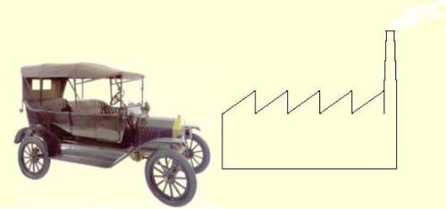
LE SYSTÈME ÉCONOMIQUE ACTUEL ET LES ALTERNATIVES
1. PARTIE
Le capitalisme - l’économie de marché
LA FABRIQUE D’AUTOMOBILES
Notes:
Pour préparer une conférence, lire les annotations sous chaque diapositive comme celle ici.
La présentation se compose de trois parties:
La métaphore de la fabrique d’automobiles (analyse du système capitaliste à économie de marché)
La métaphore de la fabrique de ravioli (analyse des conséquences du système à économie de marché)
La métaphore de la nationalisation de la fabrique de ravioli (analyse d’une possible alternative)
https://fr.wikipedia.org/wiki/%C3%89conomie_de_march%C3%A9
Évidemment les exemples choisi par l’auteur peuvent être remplacé per des exemples plus connus par le public auquel la présentation est destinée. Par exemple là ou les ravioli ne sont pas connus on peut les remplacer par du thon en conserve, etc.

Slide 2
LE SYSTÈME ÉCONOMIQUE ACTUEL ET LES ALTERNATIVES
SCHÉMA GÉNERAL (I. partie, la fabrique d’automobiles)
Les capitalistes lancent une entreprise commerciale
Embauche de la main-d'œuvre
Production
Appropriation de la plus-value
Concurrence
Diminution du profit
Rationalisation, automatisation de la production
Chômeurs et personnes aisées
Surproduction
Licenciements
Arrêt de la production et des investissements
Crise économique
L’ État : mesures de soutien de l’économie
mesures anticycliques et monétaires
commandes de l’État
commandes militaires et mobilisation
Guerre, destructions
Reconstruction
Notes:
.

Slide 3
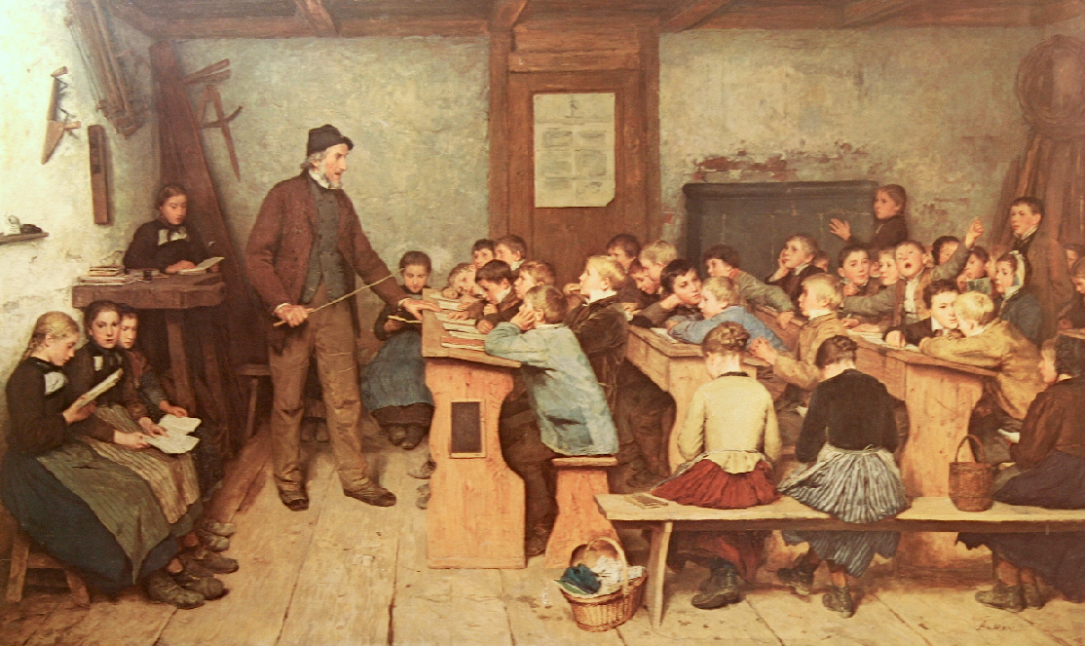

La transmission du savoir 1848
«L’éducation est l’arme la plus puissante que l’on puisse utiliser pour changer le monde» - Nelson Mandela
Notes:
L’art de transmettre le savoir: aujourd’hui l’engagement est le même mais les méthodes sont très différentes.
Notez : 40 élèves dans un petit local.
Tableau de Albert Anker: L’école (1831 – 1910)
http://commons.wikimedia.org/wiki/Category:Albert_Anker?uselang=it

Slide 4
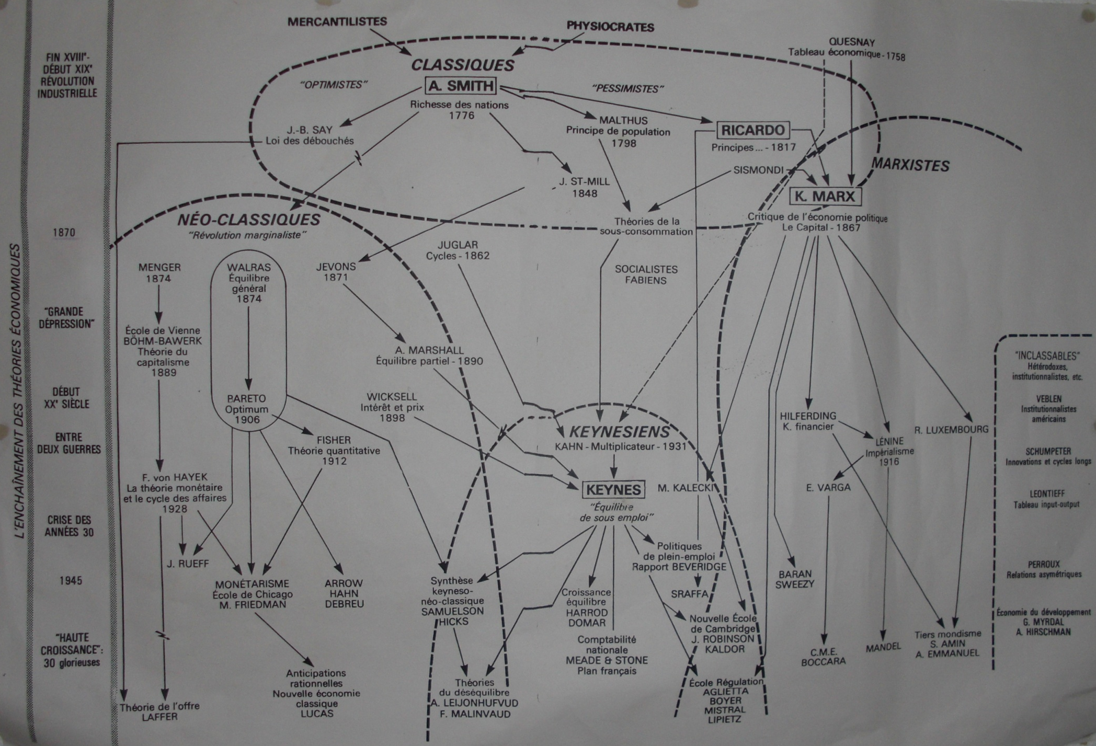
I. e II. int.
III. int.
IV. int.
Conservateurs
Réformistes
Révolutionnaires
LES GRANDES ÉCOLES D’ÉCONOMIE
Notes:
Les grandes écoles d'économie.
Le néoclassiques soutiennent le système de économie de marché qui devrait se réguler tout seul (Écoles autrichienne et de Chicago).
Les Keynésiens soutiennent le système de économie de marché, cependant ils veulent le corriger / réformer par des interventions anticycliques ciblées.
Les marxistes veulent changer le système de économie de marché en une économie planifiée.
Les pères de l'économie Smith et Ricardo ont analysé le système économique (début de la révolution industrielle) et ont proposé des mesures correctives et des règles.
Suivant cette ligne Keynes a proposé des interventions anticycliques et Friedman un plus grand contrôle de la masse monétaire.
Seulement Marx (I et II. Organisation Internationale Socialiste) a jugé que le système économique doit être réformé complètement. Sur cette ligne Lénine (III. Organisation Internationale communiste) a analysé le rôle de l'État et en a prévu la disparition. Mandel (IV. Organisation internationale communiste révolutionnaire) a proposé la révolution continue.
Aujourd'hui, les partis de droite, sous le prétexte de la liberté, plaident en faveur d'une réduction substantielle de l'Etat et de ses services publics et sociaux, en particulier sa mission de redistribuer la richesse (considérée comme un coût insupportable), ce qui conduirait à un appauvrissement de classes moyennes et inférieures et à un enrichissement supplémentaire de la bourgeoisie.
https://fr.wikipedia.org/wiki/Deuxi%C3%A8me_internationale
https://fr.wikipedia.org/wiki/Troisi%C3%A8me_Internationale
https://fr.wikipedia.org/wiki/Quatri%C3%A8me_Internationale
https://fr.wikipedia.org/wiki/Lenin
https://fr.wikipedia.org/wiki/Ernest_Mandel
https://fr.wikipedia.org/wiki/Paul_Krugman

Slide 5
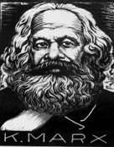
Karl Marx 1818 – 1883
a vécu les premiers pas de la révolution industrielle
a fait de la philosophie une science exacte pour transformer le monde
La philosophie (le matérialisme dialectique)
3 grande branches : La doctrine économique
Le matérialisme historique de Marx et Engels
Obscurantisme, Révolution française, illuminisme, rationalisme, matérialisme, matérialisme historique et dialectique
Notes:
La philosophie rationaliste explique le comportement humain comme rationnel, mieux, comme ayant un but logique et rationnel.
La philosophie matérialiste explique que le but du comportement humain est d’obtenir des avantages matériaux (richesse, pouvoir, etc.)
Le matérialisme historique explique que l’évolution sociale de l’humanité a été conditionnée par la volonté de simples individus ou par des groupes d'individus qui avaient pour but d’obtenir des avantages matériaux.
Le matérialisme dialectique explique comment la course commune aux avantages matériaux est nuisible et comment on pourrait organiser la société humaine d’une meilleure façon.
Le socialisme scientifique prôné par Marx veut définir une société idéale à partir de l'analyse de la situation réelle existante et par diverses phases transitoires (Révolution - Démocratie populaire de transition - Dictature du prolétariat - Socialisme, phase inférieure du communisme - Communisme) atteindre la société idéale où l'État n'est plus nécessaire.
Le socialisme utopique propose des solutions idéales mais abstraites ou non durables.
https://fr.wikipedia.org/wiki/Illuminisme
https://fr.wikipedia.org/wiki/Mat%C3%A9rialisme_historique
https://fr.wikipedia.org/wiki/Mat%C3%A9rialisme_dialectique
https://fr.wikipedia.org/wiki/Karl_Marx
http://en.wikipedia.org/wiki/Friedrich_Engels
https://fr.wikipedia.org/wiki/Friedrich_Engels
http://en.wikipedia.org/wiki/Marxism
https://fr.wikipedia.org/wiki/Marxisme
https://fr.wikipedia.org/wiki/Marxisme_leninisme
Livre : Pourquoi Marx avait raison
https://en.wikipedia.org/wiki/Why_Marx_Was_Right

Slide 6
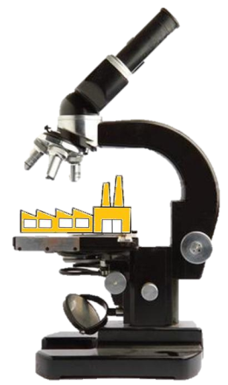
Voilà quelques-uns des principes fondamentaux découverts par Karl Marx :
La propriété privée du sol et des moyens de production
divise la société en classes sociales
(bourjoisie et prolétariat)
en lutte entre elles (lutte des classes)
Ceux qui n’ont pas d’argent doivent vendre leur force de travail.
Ceux qui ont l’argent peuvent acheter la force de travail et s’approprier la plus-value créée par celle-ci
Notes:
Dans le moyen-age les classes sociales étaient 3:
Les nobles/clergé, la bourgoisie, les serveurs de la glèbe
https://fr.wikipedia.org/wiki/Proletariat
http://it.wikipedia.org/wiki/Servit%C3%B9_della_gleba
Michael Parenti: Democracy for the Few
La lutte des classes
Karl Marx a identifié 3 niveaux de la lutte des classes :
1 - Le conflit classique entre la bourgeoisie et le prolétariat, ou entre les propriétaires des moyens de production et les ouvriers.
2 - La société patriarcale - soumission et exploitation des femmes.
3 - Le conflit entre peuples exploiteurs et exploités - esclavage - colonialisme - nationalisme - lutte entre les Etats du Sud et les nations impérialistes.
Selon Karl Marz, la lutte des classes doit également être abolie en éliminant la proéminence des groupes sociaux (noirs, hispaniques, femmes, indigènes, etc.) avec les revendications sectorielles qui y sont liées. La lutte pour la liberté et la justice doit impliquer tout le monde sans distinction
Pour pouvoir prendre clairement parti du côté de la justice et des exploités, il faut prendre en considération et connaître la lutte des classes. Malheureusement, aujourd'hui de nombreux partis politiques, y compris ceux de gauche, ont perdu cette capacité.

Slide 7
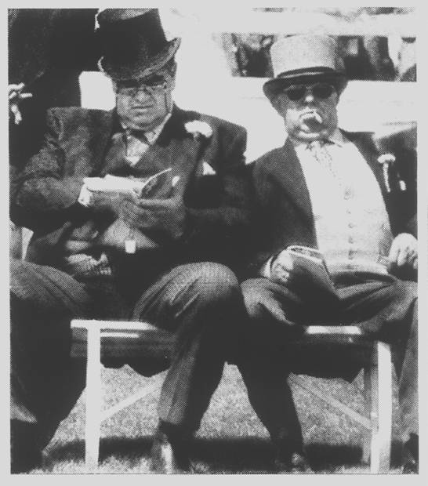

LES CAPITALISTES
Pour multiplier leur capital
décident de construire et vendre des automobiles
Notes:
Les capitalistes ont un certain capital initial qu’ils aimeraient multiplier (c’est humain). Avoir plus c’est mieux!
Suivant l'exemple de ce qui est fait aux EUA, pour multiplier leur capital, ils décident de construire et vendre des automobiles.
Historiquement sont connu:
- Le capitalisme colonial (exploitation des colonies)
- Le capitalisme industriel (l'exploitation des travailleurs)
- Le capitalisme managérial (gestion d'actifs et maximisation du profit)
- Le capitalisme financier (accumulation du capital)
Les différentes formes de capitalisme peuvent coexister et prendre les différents aspects (par exemple, le colonialisme et le néo-colonialisme).
https://fr.wikipedia.org/wiki/Capitalisme_financier
https://fr.wikipedia.org/wiki/Histoire_du_capitalisme

Slide 8
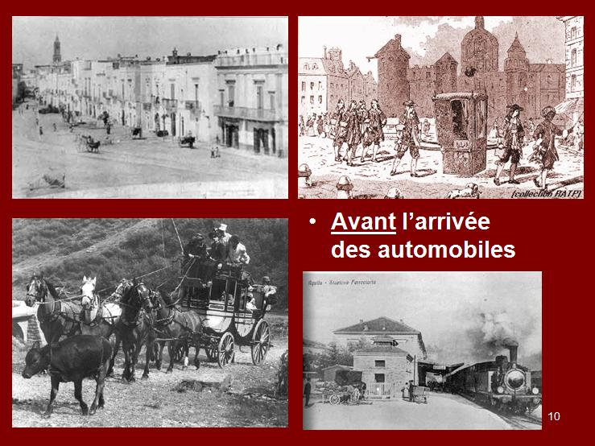
Notes:
En ces temps on voyageait seulement à pieds, à cheval, avec les carrosses où par le train. Les automobiles n’existaient pas encore.

Slide 9
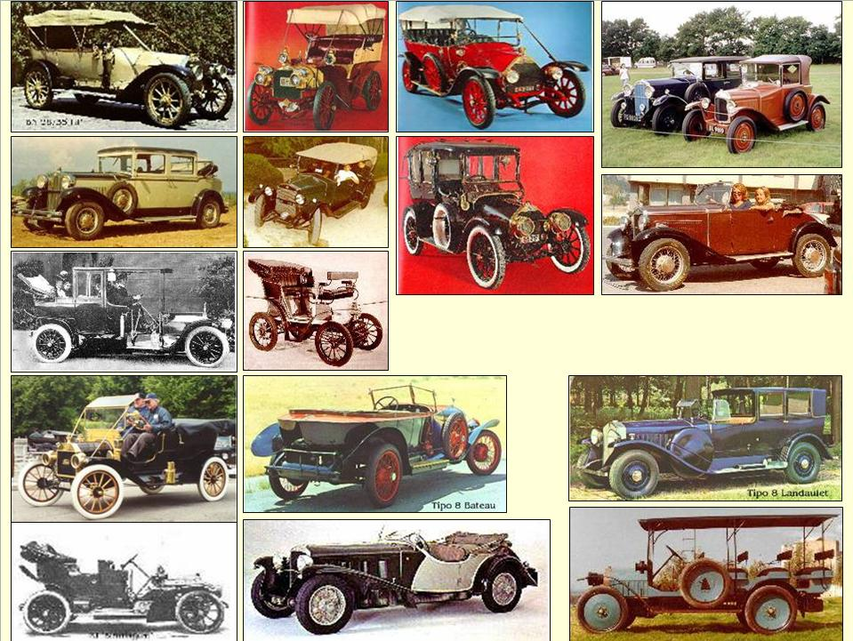
Les automobiles au début du 20. siècle
Notes:
https://fr.wikipedia.org/wiki/Histoire_de_l%27automobile
http://en.wikipedia.org/wiki/Antique_car

Slide 10
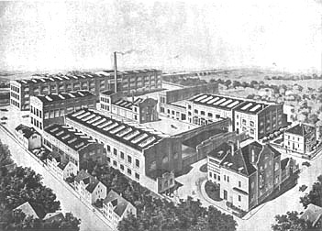
Un vieille usine
Notes:
L’industrialisation progresse

Slide 11
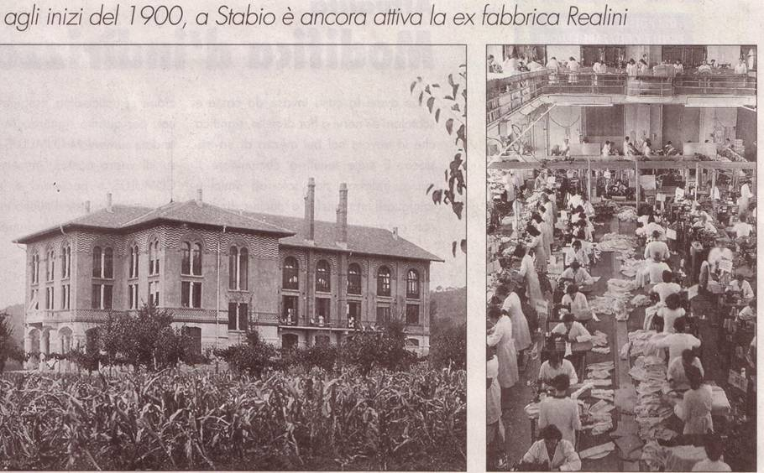
Stabio, Suisse : fabrication de chemises. En Suisse, encore aujourd'hui, de nombreux travailleurs venant chaque jour des pays voisins sont exploités.
Notes:
Au début de la révolution industrielle les fabriques qui exploitent la main d’ouvre bon marché poussent comme des champignons
Par exemple, encore aujourd'hui, le long de la frontière avec l'Italie, il ya des usines qui exploitent les travailleurs italiens qui traversent chaque jour la frontière pour travailler en Suisse pour un salaire bien inférieur au salaire minimum habituelle en Suisse.
The first factory in Stabio was the Realini shirt factory which was founded in 1902: 900 workers where actif in this factory
https://en.wikipedia.org/wiki/Stabio

Slide 12
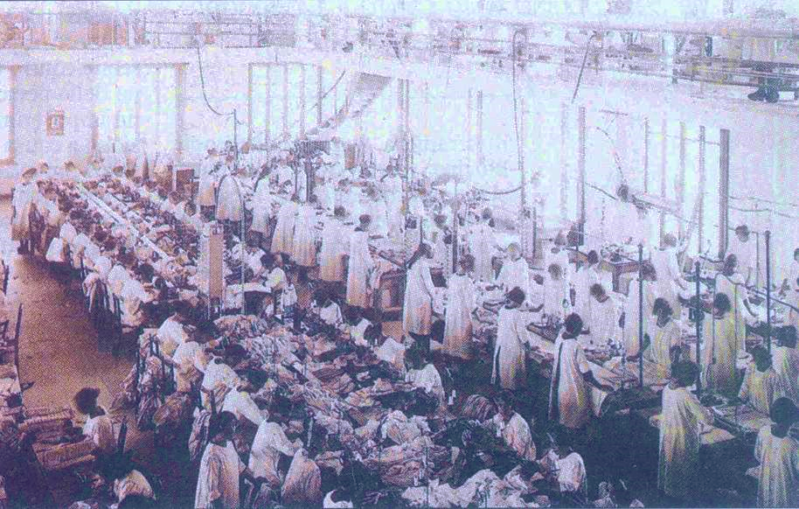
Fabrique de chemises à Stabio, Suisse, début 1900
Notes:
Beaucoup de personnes travaillent ensemble en même temps et font le même travail.

Slide 13
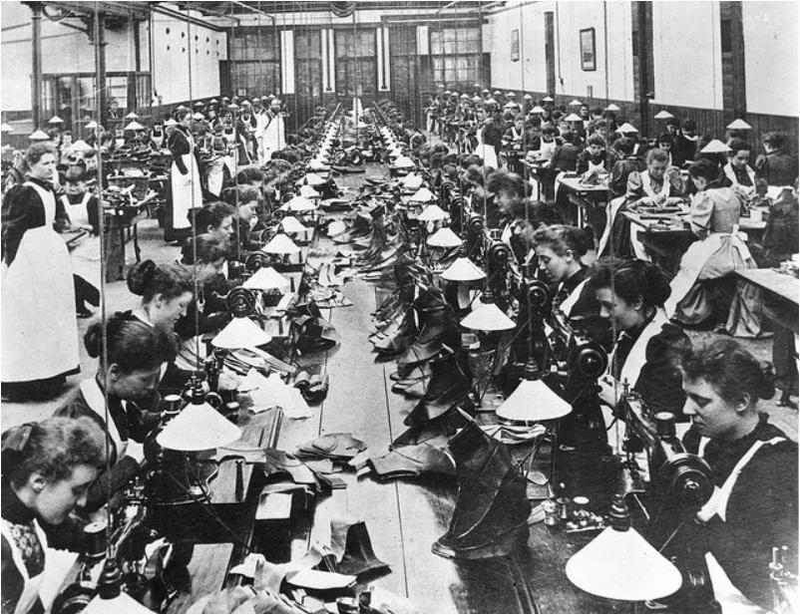
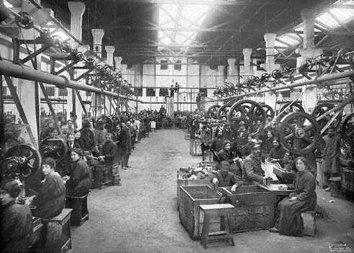
DÉBUT 1900
FABRIQUES DE SOULIERS
Ces usines occupaient beaucoup de travailleurs
Notes:
Dans les premiers établissements industriels la main d’oeuvre est nombreuse et les conditions de travail sont désagréables

Slide 14
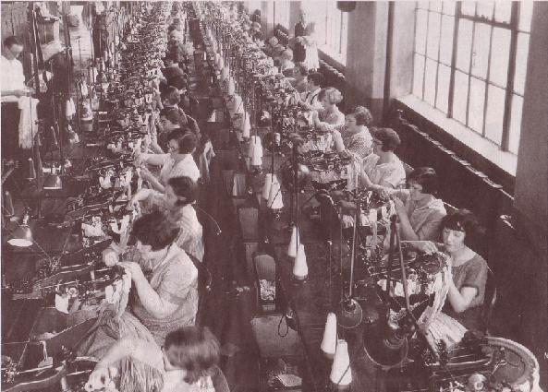
Établissement à Brooklin, USA, 1919
Notes:
.

Slide 15
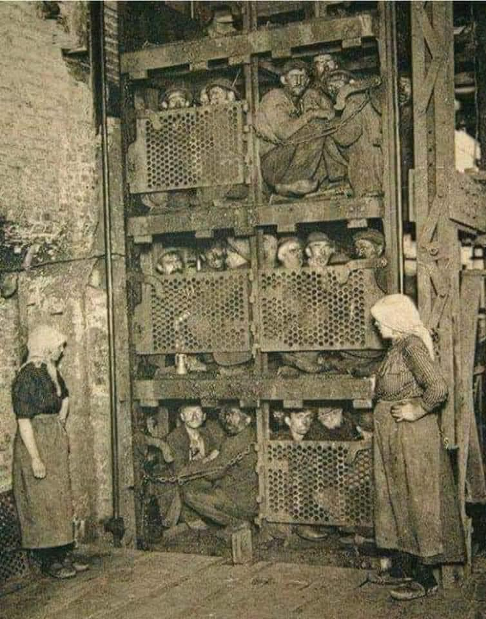
1900 Belgique
La dure vie des mineurs.
Photo:
les mineurs entassés dans l'ascenseur remontent après 8 ou 10 heures de travail dans une mine de charbon.
Notes:
Mineur: un travail mal payé, insalubre, fatigant et dangereux

Slide 16
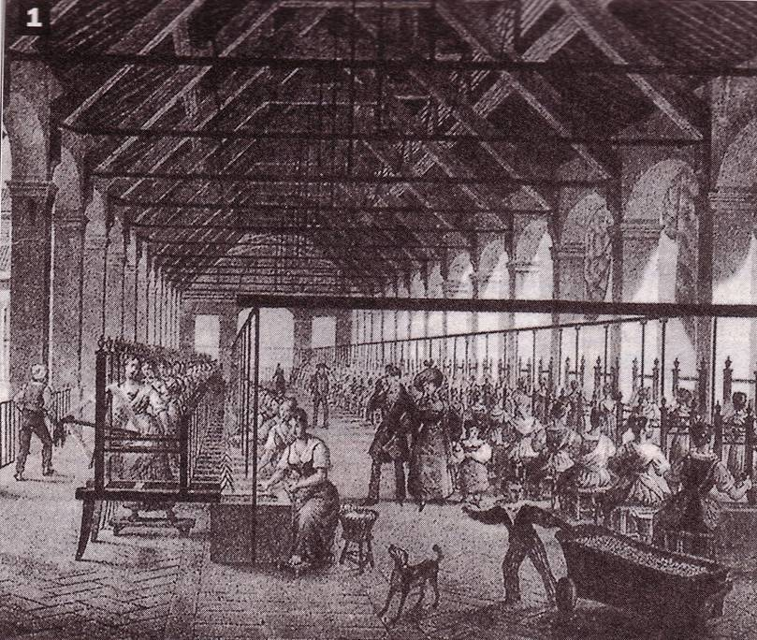
Le patron visite sa fabrique 18e - 19e siècle
Pour la première fois les travailleurs prennent conscience d’être tous des prolétaires.
Notes:
Filature : établissement industriel du début de la révolution industrielle.
On y filait le fil du ver à soie. Les femmes et aussi les enfants y travaillaient pendant 12-14 heures par jour, pendant 6 jours par semaine.
Pour la première fois, des centaines de personnes, ouvriers et ouvrières, (dans le dessin est représenté aussi un enfant qui travaille) sont réunis (dans l’usine, pour travailler) et constatent qu’ils ont les mêmes problèmes (fatigue, santé, saleté, horaires) et les mêmes intérêts (recevoir le plus haut salaire possible et travailler le moins possible). Ils constatent chaque jour et personnellement la différence sociale entre les travailleurs et le patron et sa famille. Les travailleurs prennent conscience de leur appartenance à la classe des prolétaires.
Pour le propriétaire, il est clair que son intérêt est celui de faire travailler les ouvriers (hommes, femmes et enfants) le plus longtemps possible avec un salaire le plus bas possible.
Le conflit sociale est inévitable.
La concentration de la main-d'œuvre dans quelques grandes unités de production permet à la bourjoisie de contrôler mieux les travailleurs/euses et aux autorités de contrôler mieux le prolétariat.
Image: remarquez que les ouvrières sont assises sur un siège sans appui pour le dos, elles doivent travailler tournées vers le côté, doivent immerger les mains dans de l’eau très chaude, le local n’est pas chauffé et probablement il est exposé aux courants d’air, le plancher est froid, il y a des surveillants qui ne permettent pas de pause, il n’y a pas d’habit de travail ni aucune protection, il n’y a pas d’illumination artificielle donc très probablement on travaillait de l’aube au coucher du soleil.
https://fr.wikipedia.org/wiki/Filature_textile
http://en.wikipedia.org/wiki/Silk_industry_of_Cheshire#Silk_spinning
https://fr.wikipedia.org/wiki/Manufacture
https://fr.wikipedia.org/wiki/D%C3%A9claration_des_droits_de_l%27homme_et_du_citoyen_de_1789

Slide 17
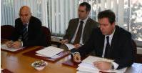
Les capitalistes engagent un DIRECTEUR
IL DOIT :
Fabriquer et vendre les automobiles
Diriger la fabrique d’automobiles
MISSION :
GAGNER LE MAXIMUM POSSIBLE ! ! !
C’est lui!
(Il sera recompensé par une participation aux profits)
Notes:
Pour encourager le directeur à gagner plus d'argent, une partie de son salaire est proportionnelle au profit réalisé: plus l’usine des capitalistes gagne et plus augmente le salaire du directeur. Éxactement la mission est « Gagner le maximum possible, IMMÉDIATEMENT et À N’IMPORTE QUEL PRIX ». Et aussi: « Maximiser les dividendes ».
https://en.wikipedia.org/wiki/Profit_(economics)
https://fr.wikipedia.org/wiki/Directeur_g%C3%A9n%C3%A9ral

Slide 18
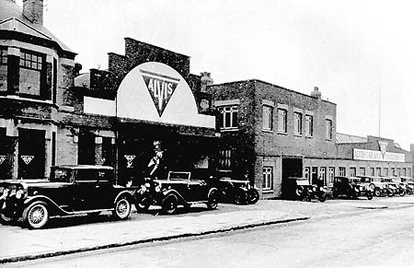
FABRIQUE D’AUTOMOBILES ALVIS
EUA, 1929
Notes:
Une fabrique d’automobiles destinée à disparaître a cause de la concurrence impitoyable des producteurs majeurs.
http://en.wikipedia.org/wiki/Alvis_Car_and_Engineering_Company
http://en.wikipedia.org/wiki/Car_factory
http://en.wikipedia.org/wiki/Alvis_Firebird

Slide 19
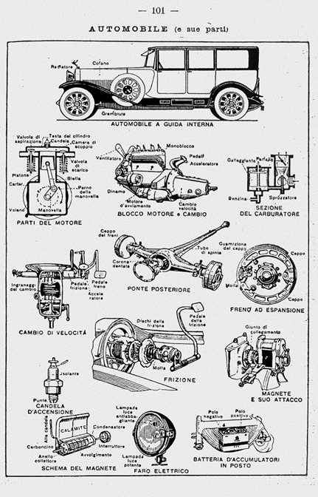
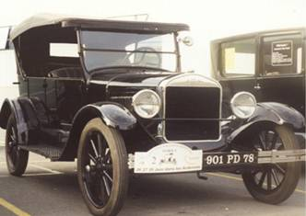
LE PROJET
de la première voiture
« très moderne »
Notes:
L’automobile est encore conçue comme une dérivation de la carrosse à chevaux

Slide 20
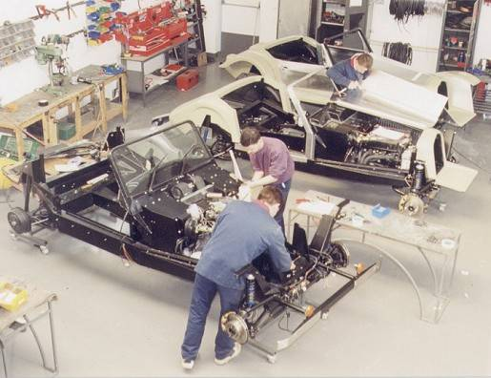
Au début le climat sur le lieu de travail est humain et familiale. Le travailleur jouit d'une certaine indépen-dance.
FABRICATION MANUELLE DE VOITURES
Usines BUFORI, INDONÉSIE, 1995
Notes:
Au début l’ambiance de travail est familière et humaine. Les travailleurs sont de polymécaniciens traitant un peu de tout.
http://en.wikipedia.org/wiki/Bufori

Slide 21

COÛT D’UNE VOITURE
Matériel : 5’000.- fr
Main-d’oeuvre : 5’000.- fr
Coût fixes : 5’000.- fr
Profit* : 5’000.- fr
______________
Total 20’000.- fr
Notes:
20’000.- francs suisses (16’000 euros) est le prix de vente d’une automobile. Pour les capitalistes la position "main-d'œuvre" est tout simplement un coût (les ressources humaines) qu’il faut réduire autant que possible afin de maximiser la position «Profit».
*voir page suivante

Slide 22
RÈGLE N° 1
*pourquoi «profit» ?
LE CAPITALISTE S’APPROPRIE LA
PLUS-VALUE
CRÉÉE PAR LES TRAVAILLEURS
Notes:
Profit : en realité, c’est l’augmentation de valeur que le travail des ouvriers donne au matériel semi-ouvré en le trasformant en un produit fini et vendable, les automobiles. En réalité, cette augmentation de la valeur créée par les ouvriers appartient aux ouvriers. Dans le système économique de marché (capitaliste) cette augmentation de valeur est appelée “profit” et le capitaliste s’en approprie (légalement).
http://en.wikipedia.org/wiki/Added_value
http://en.wikipedia.org/wiki/Theories_of_Surplus_Value
https://fr.wikipedia.org/wiki/Profit
https://en.wikipedia.org/wiki/Profit_(economics)

Slide 23

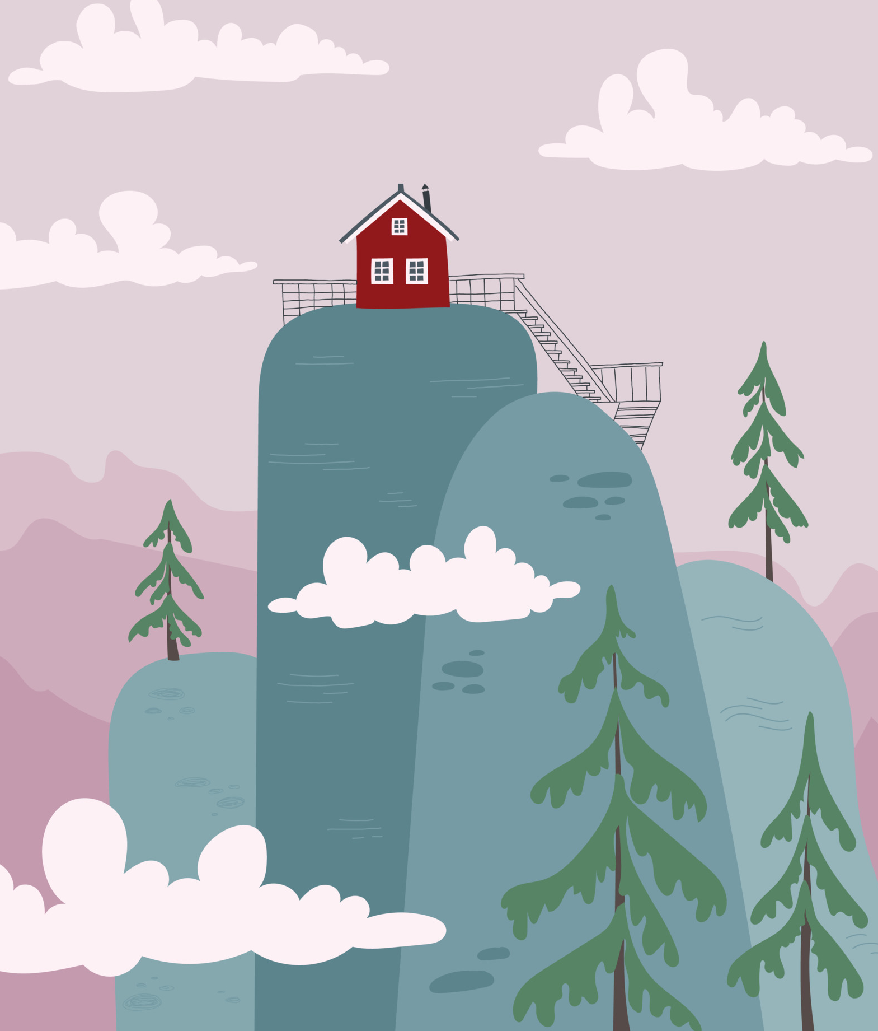
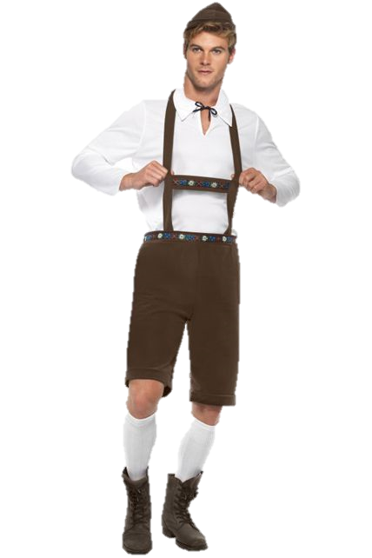
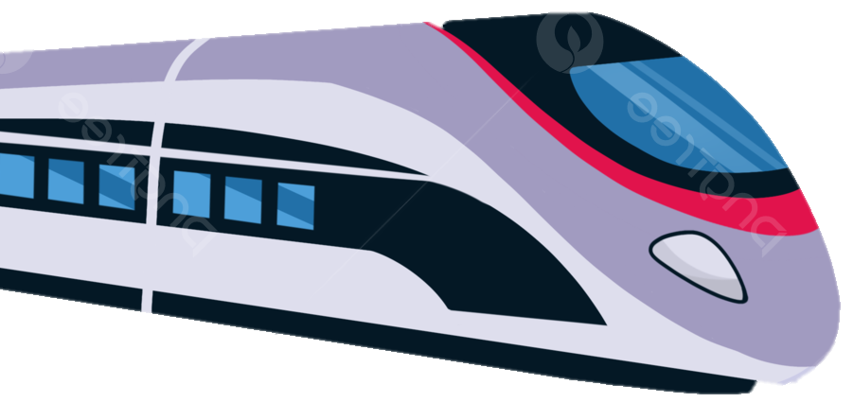

ACHÈTE UNE VOITURE CELUI QUI :
Il n'a pas d'argent
A L’ARGENT NÉCESSAIRE
A BESOIN D'UNE VOITURE
A LA VOLONTÉ D’ACHETER UNE VOITURE
(accèpte l’échange argent - voiture)
Il n’a pas besoin de voiture
Il ne veut pas de voiture
Notes:
Exemples:
Un chômeur n’a pas l’argent nécessaire pour acheter une voiture, même s’il a besoin d'une voiture pour chercher du travail et qu’il a la volonté de l’acheter.
Un habitant d’un village lointain sans liaison routière, même s’il a l’argent nécessaire et même s’il a la volonté d’acheter une voiture, n'a pas besoin d'une voiture car chez lui il n’y a pas de routes.
Une personne chi n’utilise que les transport publiques, même s’il a l’argent nécessaire et une voiture pourrait lui servir, ne veut pas acheter une voiture parce qu’il préfère le train.

Slide 24
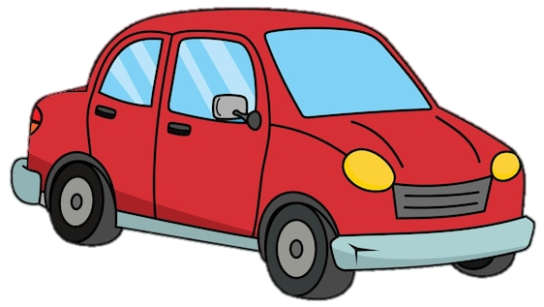


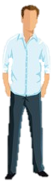

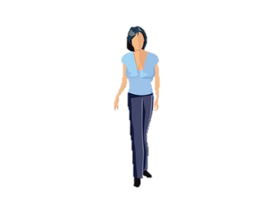
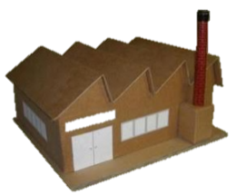
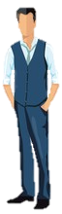



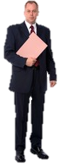
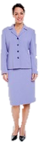

On cherche des achteurs.
Les persones autour de la fabbrique représentent ceux qui ont déjà acheté aux moins une voiture et maintenant elles n’en achète plus une autre.
Notes:
Au centre il y a un modèle de fabrique construit avec du carton.
Pour finir tous ceux qui avaient l'argent nécessaire, qui voulaient acheter une voiture et avait besoin d'une voiture, ont maintenant une voiture et même deux ou trois. Maintenant, le marché est saturé et personne n’achète plus de voitures.

Slide 25
IL SISTEMA ECONOMICO ATTUALE E LE ALTERNATIVE
1. PARTE
Il capitalismo - l’economia di mercato
LA FABBRICA DI AUTOMOBILI
25
Notes:
25
Per preparare una conferenza leggere dapprima i commenti come questo sotto le singole diapositive.
La presentazione si suddivide in tre parti:
La metafora della fabbrica di automobili (analisi del sistema capitalista di economia di mercato)
La metafora della fabbrica di ravioli (analisi delle conseguenze del sistema dell’economia di mercato, il ruolo dello stato)
La metafora della nazionalizzazione della fabbrica di ravioli (analisi di una possibile alternativa)
http://en.wikipedia.org/wiki/Market_economy
https://it.wikipedia.org/wiki/Economia_di_mercato

Slide 26
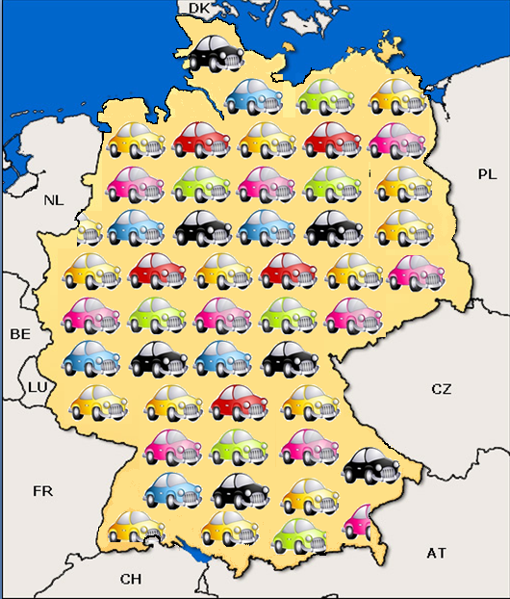
Bientôt
LE MARCHÉ NATIONAL
EST SATURÉ
Notes:
Quand toutes les personnes qui avaient l’argent nécessaire pour s’acheter une voiture, qui avait besoin une voiture et qui avaient la volonté de l’acheter…ont déjà une voiture (et même plus d’une), personne n’achète plus de voitures. Le marché est saturé.
https://fr.wikipedia.org/wiki/Marketing_international#Saturation_du_march.C3.A9_domestique

Slide 27

LE DIRECTEUR DÉCIDE QU’IL FAUT VENDRE LES VOITURES W À L’ÉTRANGER,
POUR EXEMPLE en France
Le vendeur va en France, mais…
Notes:
https://fr.wikipedia.org/wiki/Exportation

Slide 28

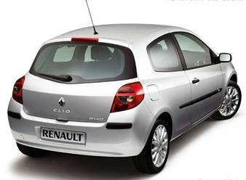
MAIS EN FRANCE LA CONCURRENCE NE DORT PAS
En France la maison Renault a aussi saturé le marché français et maintenant essaie d’exporter en Allemagne
Notes:
En France, la maison Renault a aussi saturé le marché français et maintenant essaie de exporter en Allemagne.
Quoi faire?
https://fr.wikipedia.org/wiki/Renault

Slide 29
Pour la première fois la fabrique de voitures W est confrontée à la concurrence. C’est la compétition.
Pour cette raison, il faut que la voiture W coûte moins chère.
Le Directeur décide…
qu’il faut économiser sur le matériel et la logistique.
(Le producteur spécule sur la qualité et sur la quantité du matériel utilisé et sur l’emmagasinage et le déplacement des marchandises – fourniture « Just in time »)
Notes:
La logistique est la technique de entreposage et de manutention des marchandises.
Exercice : voir dia no. 46
http://en.wikipedia.org/wiki/Logistics
https://fr.wikipedia.org/wiki/Logistique

Slide 30
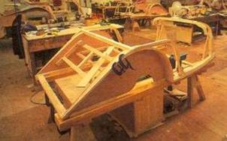
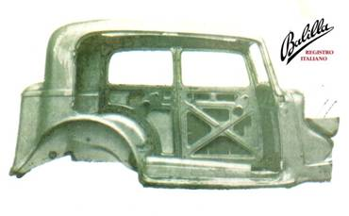
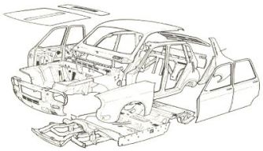
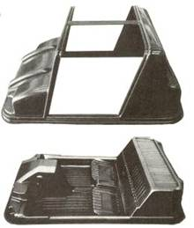
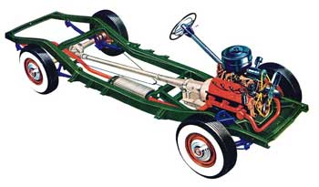
HIER
Châssis en bois des voitures début 20e siècle
Carrosserie solide années 1930
Châssis années ‘50
Fond en ABS années 1960
Notes:
Pour construire les automobiles, il fallait beaucoup de temps et de travail manuel, et les voitures étaient très solides.
http://en.wikipedia.org/wiki/Car_frame
https://fr.wikipedia.org/wiki/Ch%C3%A2ssis_(automobile)

Slide 31
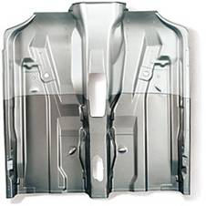
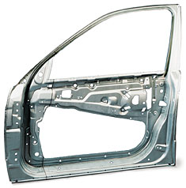
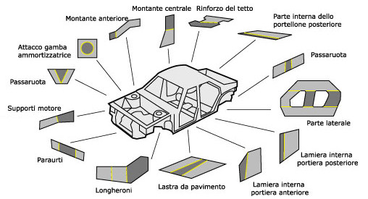
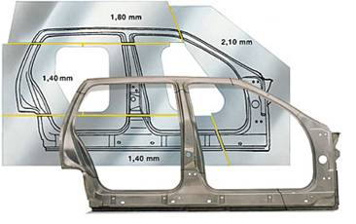
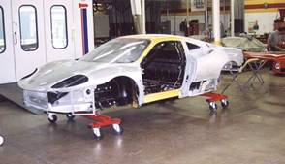
Porte pressée
Aujourd'hui
Plancher pressé soudé au laser
Latéraux en 4 épaisseurs différentes, soudés au laser
Carrosserie auto-porteuse
Les voitures modernes sont belles et performantes mais fragiles.
Notes:
Aujourd’hui les voitures sont conçues en fonction de leur assemblage par des machines automatiques. Les voitures modernes sont belles et performantes mais fragiles.
http://ilot.edu.pl/kones/2011/4_2011/2011_prochowski_zuchowski_comparative_analysis.pdf
http://www.alueurope.eu/wp-content/uploads/2011/12/1_AAM_Body-structures.pdf

Slide 32
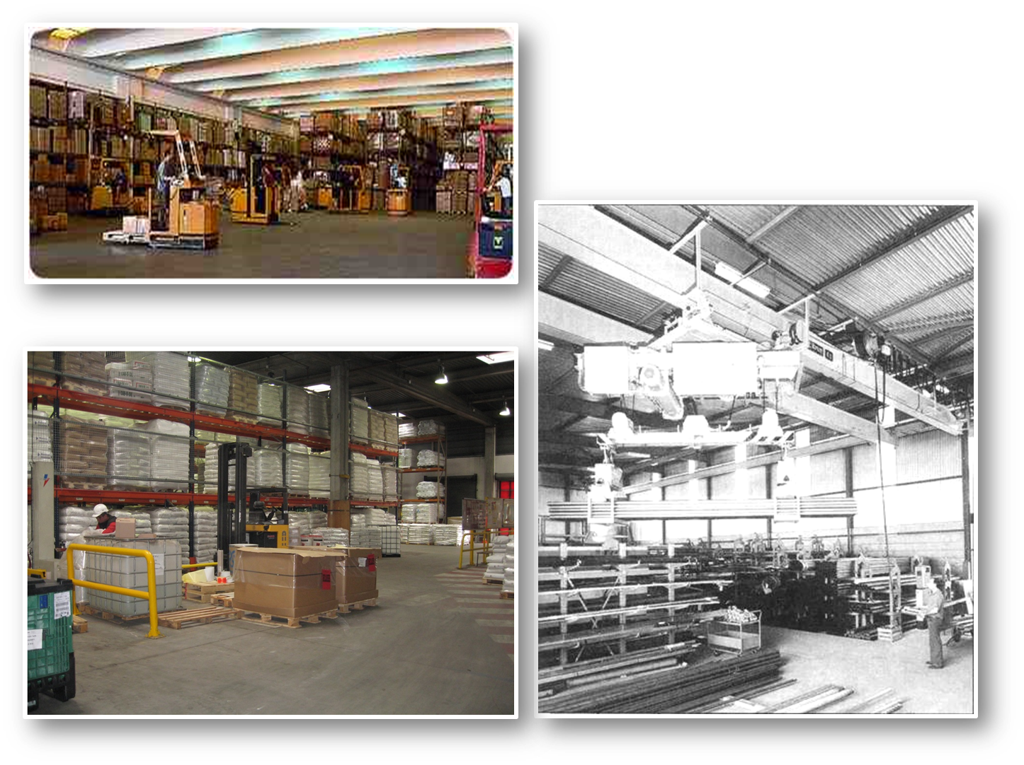
Entrepôt traditionnel
La logistique
Notes:
Il y avait des entrepôts avec des magasiniers.
http://en.wikipedia.org/wiki/Logistics
http://en.wikipedia.org/wiki/Warehouse
https://fr.wikipedia.org/wiki/Entrep%C3%B4t

Slide 33
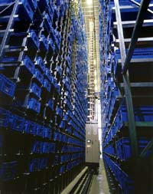
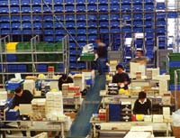
Entrepôt automatisé
Logistique
Notes:
Les magasiniers ont été remplacé par une installation automatique
https://de.wikipedia.org/wiki/Hochregallager
https://en.wikipedia.org/wiki/Automated_storage_and_retrieval_system

Slide 34
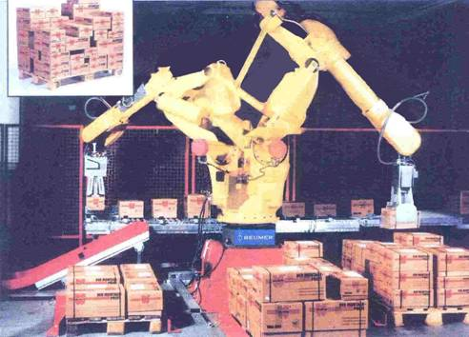
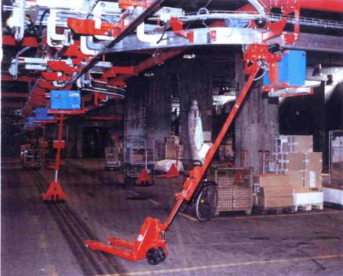
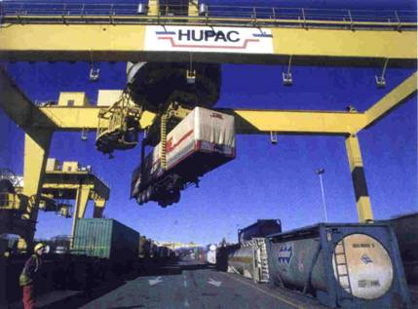
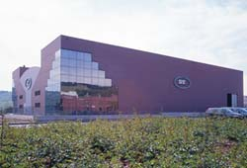
L’automatisation dans la logistique
Notes:
La logistique s’automatise et les robots remplacent les magasiniers et les employés de l’expédition

Slide 35





Opératrice d’un grand entrepôt automatisé.
Le port de Bâle - Suisse
Notes:
La logistique est très rationalisée (containers) et automatisée. Presque toutes les marchandises qui arrivent en Suisse passent par le port de Bâle ou par les chemins de fer, par Bâle et Chiasso.
http://www.ralu.ch/der-basler-rheinhafen/
https://fr.wikipedia.org/wiki/Port_de_B%C3%A2le

Slide 36








LE TRANSPORT SUR ROUES DEVIENT
TOUJOURS PLUS ENVAHISSANT..
TIR
Notes:
Le transport par la route coûte moins cher parce qu’on ne calcule pas les dégâts à l’environnement et aux routes causés par ce système de transport.
Avec l’UE, les douanes ont été supprimées et les marchandises circulent plus vite.
http://en.wikipedia.org/wiki/Truck
http://en.wikipedia.org/wiki/TIR_Convention
https://en.wikipedia.org/wiki/Free_movement_of_goods
https://fr.wikipedia.org/wiki/Camionnage
https://fr.wikipedia.org/wiki/Transport_international_routier

Slide 37





…mais le transport sur rails s’organise.
Notes:
http://it.wikipedia.org/wiki/Alptransit
http://it.wikipedia.org/wiki/Terminal_Hupac_di_Busto_Arsizio

Slide 38

Le port pour les marchandises de Gioia Tauro en Italie
Notes:
Una buona parte dei container che partono o arrivano via mare in Italia passano da Gioia Tauro.
Une grande partie des marchandises qui arrivent où partent depuis l’Italie, le font par le port de Gioia Tauro.
http://en.wikipedia.org/wiki/Gioia_Tauro

Slide 39

Terminal Port Elizabeth, New Jersey
Container 20 pieds : 6,0960 m ; 40 pieds: 12,192 m ; B = 2,43 m, H = 2,59 m
Notes:
FEETS coeff. POUCES coeff. MÈTRES DIMENSIONS
20 0,3048 0 0,0254 6,0960 Longeur
8 0,3048 6 0,0254 2,5908 Hauteur
0,3048 0 0,0254 2,4384 Largeur
40 0,3048 0 0,0254 12,1920 Longeur
8 0,3048 6 0,0254 2,5908 Hauteur
0,3048 0 0,0254 2,4384 Largeur
Actuellement, l'importance du conteneur dans le domaine du transport maritime a atteint un tel niveau que l'on estime qu'environ 90% des marchandises sont transportées grâce à l'utilisation d'environ 200 millions de TEU par an (1 TEU = 1 twenty-foot equivalent unit = 1 conteneur de 20 pieds).
https://fr.wikipedia.org/wiki/Container
http://en.wikipedia.org/wiki/Containerization
http://en.wikipedia.org/wiki/Intermodal_container

Slide 40

Notes:
https://fr.wikipedia.org/wiki/Sahel

Slide 41

Il faut rationaliser les transports
Notes:
.

Slide 42




Superjumbo
Lille: le métro automatisé
Shangai : train à lévitation magnétique
Super pétrolier
Pour rationaliser on fait toujours plus: plus grand, plus vite, plus automatique…
Notes:
Pour rationaliser, on fait toujours plus: plus grand, plus vite, plus automatique…
https://fr.wikipedia.org/wiki/Train_%C3%A0_l%C3%A9vitation_magn%C3%A9tique
https://fr.wikipedia.org/wiki/M%C3%A9tro_de_Lille_M%C3%A9tropole
http://en.wikipedia.org/wiki/Superjumbo_jet
http://en.wikipedia.org/wiki/Oil_tanker

Slide 43

Le drone: le moyen de transport et de livraison de l'avenir.
Notes:
http://en.wikipedia.org/wiki/Quadcopter
https://en.wikipedia.org/wiki/Unmanned_aerial_vehicle

Slide 44





Logistique: démonstration pratique
Italie
Départ
Preparation de la marchandise pour le transport,
chargement.
En route
Arrêté dans la colonne
Arrêté à la douane à Chiasso
Arrêté au Saint Gothard
En route
Allemagne
= 1
Arrêté à la douane à Bâle
Décharge, préparation de la marchandise pour la vente ou l’utilisation.
Les petits cubes (ou d’autres objets) déposés l'un après l’autre sur la table représentent les camions entre la fabrique et l’acquéreur de la marchandise.
La marchandise est arrêtée pendant plusieurs jours avec les coûts associés.
Comment rationaliser cette procédure?
(accords de libre circulation et de libre échange, transports à grande vitesse, camions plus grands.,.)
En route
Arrivée à destination
Notes:
https://fr.wikipedia.org/wiki/AlpTransit
http://it.wikipedia.org/wiki/Terminal_Hupac_di_Busto_Arsizio

Slide 45
Exercice
Qu'est-ce que c’est la logistique?
la technique de stockage et de manutention des marchandises
La logistique est-elle importante pour nôtre pays?
La ligne de chemin de fer du Saint Gothard, les expéditeurs de Chiasso, le port de Bâle, etc.
Actuellement que faisons-nous dans notre pays pour la logistique?
Alptransit, agrandissement du port de Bâle (project)
Exercices supplémentaires: voir ci-dessous
Notes:
Pour les enseignants.
Exercices à faire dans les groupes de travail:
Faire une recherche sur l'importance économique de la logistique dans votre province / pays (en tonnes transportées, chiffres d‘affaire, nombre d'employés, etc.), les effets induits économiques, les structures existantes et les projets, moyens de transport disponibles, l'impact sur l'environnement...
Comment envoyer une machine délicate et lourde (5 tonnes - volume d'une petite camionnette), avec une valeur de 8 millions d'euros, en Chine ou en Argentine, quels sont les moyens de transport disponibles, lequel choisissez-vous et pourquoi, la durée du transport, les coûts de transport, qui / comment organiser le transport, combien sont les frais de douane...
https://fr.wikipedia.org/wiki/Ligne_du_Gothard
https://fr.wikipedia.org/wiki/AlpTransit

Slide 46
COÛT D’UNE VOITURE
(APRÈS LES ECONOMIES)
Matériel : 5’000.- fr 2’500.- fr
Main-d‘oeuvre : 5’000.- fr
Coûts fixes : 5’000.- fr
Profit : 5’000.- fr
_________
Total 20’000.- fr 17’500.- fr
Notes:
.

Slide 47

Le vendeur doit vendre les voitures W....
en Italie.
Le vendeur va en Italie, mais…
Notes:
.

Slide 48

En Italie FIAT a aussi épargné sur le matériel et rationalisé la logistique.
MAIS AUSSI EN ITALIE LA CONCURRENCE NE DORT PAS NON PLUS
Notes:
En Italie aussi la FIAT a épargné sur le matériel et a rationalisé la logistique.
Quoi faire?
https://fr.wikipedia.org/wiki/FIAT

Slide 49
La fabrique de voitures W se trouve encore confrontée avec la concurrence.
Pour cette raison, il faut que la voiture W coûte moins chèr.
Le Directeur décide…
qu’il faut épargner sur la main-d‘oeuvre.
(Le producteur exploite au mieux la force travail de ses collaborateurs et les remplace aussi par des machines)
Les travailleurs et la main-d‘oeuvre sont considérés simplement comme une marchandise et systématiquement achetés et exploités.
Notes:
Pour le Directeur, il est clair que s’il ne réussit pas à battre la concurrence il ne peut plus vendre ses automobiles W et, par conséquent, il ne peut plus encaisser l’argent, mais surtout il n’y a plus de profit. Ceci est contraire à sa mission de gagner le maximum possible, donc il est contraint d’agir en conséquence. Il decide donc d’épargner sur la main-d’oeuvre, même si cela créera des souffrances à sa propre main-d’oeuvre.

Slide 50
RÈGLE NO. 2
LE CAPITALISTE, POUR RÉALISER UN PROFIT À TOUS PRIX, ALIÈNE LA PERSONNALITÉ DES TRAVAILLEURS
(c’est l’exploitation de l’homme par l’homme)
Notes:
Les mesures de rationalisation (chaîne de montage, automation, etc.) conseillées par Taylor et adoptées par le Directeur créent de grands inconvénients, insécurité et stress parmi les travailleurs.
Les nouveaux mots d'ordre sont:
efficacité, accroître la productivité, rationalisation, restructuration, salaire au mérite, la déréglementation, et ainsi de suite.
Le résultat est une intensification de la concurrence entre les travailleurs, le stress, les heures de travail prolongées, l’augmentation du rythme de travail, une diminution de la protection des travailleurs vis-à-vis de l'employeur, la perte d'emplois, l'insécurité, des travailleurs pauvres (working-poors), et ainsi de suite.
Quand Henry Ford, sur conseil de Taylor, entroduit la ligne d’assemblage, les travailleurs ont refusé d’y travailler. Seul un doublement du salaire a persuadé les travailleurs à accepter la ligne d'assemblage. Mais il est évident que la qualité de vie des travailleurs c’est empirée.
https://fr.wikipedia.org/wiki/Marxiste#La_th.C3.A9orie_marxiste_du_travail

Slide 51




LIGNE D’ASSEMBLAGE DE VOITURES (selon F.W.Taylor) USINES FORD , EEUU , 1915
Notes:
Aux EUA, au début du 20e siècle, l’ingénieur Taylor enseigna comment fractionner le procès productif et créer la chaîne de montage. Le «taylorisme » est imposé aux ouvriers des usines Ford pour augmenter la productivité.
Pour les ouvriers, le travail devient un enfer.
Le temps nécessaire pour assembler une voiture passe de 12 heures à 39 minutes.
Par la suite Toyota introduit un système de travail qui lie les travailleurs à l’employeur mais leur garantit la place de travail à vie et d’autres avantages.
https://fr.wikipedia.org/wiki/Ligne_d%27assemblage
http://en.wikipedia.org/wiki/Assembly_line
https://fr.wikipedia.org/wiki/Ford_Motor_Company

Slide 52

Charlie Chaplin "Charlot" sur la chaîne de montage, dans le film "Temps modernes".
Dans le film Charlot devient fou à cause de la répétitivité obsessive et le rythme infernal du travail.
Notes:
Dans une chaîne de montage le cycle est le temps qui passe entre l’arrivée d’une pièce jusqu’à l’arrivée de la piece successive.
Un cycle inférieur aux 3 minutes est nocif pour la santé des travailleurs.
Un cycle de 3 minutes signifie que dans une journée de travail de 8 heures la même opération doit être répétée 160 fois, et ceci pendant des semaines…et même pendant des mois…

Slide 53







USINES FORD , EUA , 1915
Notes:
Le travail est déjà à la chaîne, même si la main d’ouvre est encore nombreuse.

Slide 54







USINES FORD , EUA , 1915
Notes:
Travail à la chaîne

Slide 55




Chaîne de montage :
(années ’50)
Fiat Topolino
Scooter Vespa
Audi – moteurs
2010
Notes:
La chaîne de montage se répand. En Suisse, dans les années 1930, la chaîne de montage est introduite dans l’industrie horlogère.
http://en.wikipedia.org/wiki/Fiat_Topolino
http://en.wikipedia.org/wiki/Vespa

Slide 56



CHAÎNE DE
MONTAGE DE VOITURES
ANNÉES ’60
(Citroën et Volkswagen)
Notes:
Les chaînes de montage se perfectionnent
https://fr.wikipedia.org/wiki/Volkswagen
https://fr.wikipedia.org/wiki/Citroen

Slide 57

CHAÎNE DE MONTAGE
Notes:
Toujours : chaîne de montage

Slide 58



CHAÎNES DE MONTAGE ROBOTISÉES
Notes:
Les machines automatiques (robot) remplacent les ouvriers des chaînes de montage

Slide 59





Les travailleurs des chaînes de montage modernes
Notes:
Peu d’opérations spécialisées sont encore exécutées par la main d’une femme où d’un homme.

Slide 60

Chaîne de montage dans une fabrique de jouets en Chine
Notes:
Le rythme, les temps e les cadences sont infernaux: c’est une forme moderne d’esclavage.

Slide 61

INDUSTRIE DU VÊTEMENT : HONG KONG 1970
L’enfer du travail – un travail infernal: le tout pour produire plus.
Notes:
L’enfer du travail = travail infernal: tout ça pour produire plus encore.

Slide 62




INDONÉSIE
LA GLOBALISATION
PHILIPPINES
VIETNAM
SRI LANKA
Notes:
Partout, les mêmes gestes et le même rythme. Même pas le temps pour sourire au photographe.
C'est la mondialisation de la chaîne de travail et de l’exploitation de l’homme par l’homme qui asservisent l'humanité.
La mondialisation, la pandémie du virus Corona et les problèmes environnementaux ont mis en évidence à quel point les économies de tous les pays sont interdépendantes. Si nous voulons un avenir meilleur dans ce contexte, il n'y a plus de place pour le nationalisme, le séparatisme, l'esprit de clocher et l'égoïsme. La nécessité de redistribuer la richesse et le travaille pour la créer est également de plus en plus évidente.
https://fr.wikipedia.org/wiki/Globalisation

Slide 63


Haïti est le pays le plus pauvre du monde:
ici la main-d'œuvre est disponible à un prix très bas.
Cuba
Haiti
South America
Notes:
Hanes Factory, Haiti
http://action.sumofus.org/a/haiti-hanes/?sub=fb
http://usas.org/2012/01/24/tell-gildan-and-hanes-reinstate-haitian-union-leaders-immediately/

Slide 64

La globalisation
Dans les usines Chinoises en Ethiopie, les travailleurs et les travailleuses doivent travailler beaucoup mais ils sont très mal payés.
Notes:
Ici, les travailleurs doivent travailler environ 66 heures par semaine et reçoivent moins de 1 $ par jour.
http://reportage.corriere.it/esteri/2014/made-in-ethiopia-la-nuova-fabbrica-del-mondo/
http://blogs.wsj.com/corporate-intelligence/2014/05/15/why-made-in-ethiopia-could-be-the-next-made-in-china/

Slide 65








Chine
Java
Mexique
La globalisation
Payé à l'usine en Indonésie: 12%
Le prix final d'une chaussure: 100 $
Salaires: 0,4 %
Matériel: 8 %
Coûts divers: 1,6 %
Bénéfice: 2 %
Albanie
Les travailleurs ne reçoivent que 0,4% du revenu de la vente.
Pérou
Inde
Bosnie
Notes:
La proportion indiquée dans la fiche s'applique généralement à tous les produits et secteurs industriels à faible et moyenne valeur ajoutée avec une production dans les pays à bas salaires.
La proportion s'applique également aux matières premières produites ou extraites dans les pays du tiers monde: cacao, coton, bois, bananes, coltan, etc. etc. Dans beaucoup de ces cas, la déforestation, l'utilisation excessive du sol et de l'eau ou la pollution créée par l'extraction ou la transformation de matières premières ou la production de biens de faible valeur s'ajoutent à l'exploitation de la main-d'œuvre locale. Dans de nombreux cas, il y a aussi l'exploitation du travail des enfants et en général les salaires sont très bas, insuffisants pour permettre aux travailleurs de mener une vie digne.
Chaussures - La procédure est la suivante:
Le maison XY (par exemple Nike) effectue une recherche technique et commerciale et prépare un modèle de chaussure ou d’un vêtement. Souvent pour concevoir la chaussure (par exemple une chaussure de randonnée) la maison XY se sert de designers, stylistes et / ou de spécialistes externes. Cela coûte 11% du prix final de la chaussure. Immédiatement on dépose le modèle de sorte que la maison XY ait le droit exclusif.
Plus tard, la maison XY lance un concours chez plusieurs ou chez tous les fabricants de chaussures à travers le monde (c'est la «mondialisation») leur demandant de soumettre des offres pour la production d'une chaussure égales au modèle .
Les fabricants, afin d'offrir le prix le plus bas et ainsi remporter le contrat, compriment tous les coûts, en premier lieu celui du travail.
Connu le coût de production (environ 12% du prix final de la chaussure) la maison XY offre la chaussure aux détaillants de chaussures à travers le monde (c'est la «mondialisation») à un prix qui correspond à environ 50% du prix final de la chaussure.
Le détaillant qui veut vendre le type de chaussure offerte par la maison XY (par exemple un soulier spécifique pour le trekking) n'a presque pas le choix parce que la maison XY détient l’exclusive. Toutefois, le détaillant reçoit un support technique et publicitaire par la maison XY qui pour cette tâche consacre 8,5% du prix final de la chaussure.
Le détaillant a à son tour une marge de 50% du prix final de la chaussure, cependant, il doit supporter le risque pour toute marchandise invendue et les coûts de la vente et il doit également partager les bénéfices avec un éventuel sous- revendeurs.
Évidemment, les chiffres ci-dessus peuvent varier d'un cas à l'autre .
Après réception des commandes des détaillants, la maison XY ordonne la quantité de chaussures nécessaires chez le fabricant, surveille la production et effectue les livraisons aux détaillant.
Notez que parfois les marchandises sont vendues directement au consommateur par le fabricant où par la maison des souliers XY à un prix inférieur à celui pratiqué par le détaillant. Souvent, le détaillant, juste pour vider l'entrepôt afin de pouvoir le remplir avec des marchandises neuves et plus à la mode, vend les restes à un prix inférieur et, des fois, même inférieur au prix d’achat (soldes) .
https://fr.wikipedia.org/wiki/Chaussure
http://www.quora.com/How-much-does-a-pair-of-Nike-shoes-cost-to-produce
http://en.wikipedia.org/wiki/Value-form#Real_prices_and_ideal_prices
http://en.wikipedia.org/wiki/Shoemaking

Slide 66





Aussi dans la fabrique de chaussures les machines remplacent les travailleurs.
La chaussure imprimée en 3D de adidas
Exercice: Quels sont les aspects économiques, humaines et sociales de la fabrication de chaussures, de maisons, de meubles et de outils, de os propres à la transplantation humaine, de armes, etc. par des machines automatiques ou des imprimantes 3D?
Notes:
https://fr.wikipedia.org/wiki/Impression_3D

Slide 67





Dans cette usine au Bangladesh 1000 travailleurs sont morts
On néglige la sécurité
Dans cette usine au Bangladesh
100 travailleurs
sont morts
Notes:
http://en.wikipedia.org/wiki/2013_Savar_building_collapse
http://en.wikipedia.org/wiki/List_of_industrial_disasters

Slide 68

Industrie électronique
1980
L’ouvrière fait un travail répétitif : bientôt elle sera remplacée par une machine
Notes:
Inéluctable: chaque pièce sera projetée en fonction d’une production mécanique automatisée.

Slide 69

OUVRIÊRES D’UNE CHAÎNE D’ASSEMBLAGE
DE COMPOSANTS ÉLECTRONIQUES
Notes:
Dans beaucoup de fabriques la chaîne de montage est une réalité.

Slide 70





Chaîne de montage de machines à laver
La machine effectue la partie la plus fatigante du travail, mais doit être contrôlée par l'homme. Un jour, bientôt, il y aura une machine qui fera ce travail toute seule.
Notes:
Dans toutes les branches de la production on introduit la chaîne de montage

Slide 71


Salle de contrôle
INDUSTRIE METAL-MECANIQUE SUISSE :
DES GRANDES MACHINES USTENSILES AUTOMATIQUES
Notes:
Les machines télécommandées remplacent les ouvriers

Slide 72



USINE METAL-MÉCANIQUE TRADITIONNELLE
USINE METAL-MÉCANIQUE AUTOMATISÉE
Notes:
Le mécanicien métallurgiste est un métier qualifié. Malgré cela il a été remplacé par une machine.

Slide 73

Robots soudeurs en action
Notes:
L’ouvrier spécialisé en soudure a aussi été remplacé par une machine automatique.
https://en.wikipedia.org/wiki/Welding_robot

Slide 74

MACHINE AUTOMATIQUE POUR L’EMBALLAGE
Tout est automatisé. Peu de spécialistes sont restés.
Notes:
Tout est automatique. Peu d'ouvriers spécialisés sont restés.

Slide 75

INDUSTRIE METAL-MECANIQUE SUISSE : machines automatiques
Les « îles » suivent un parcours préfixé et transportent automatiquement les pièces à façonner dune station de façonnage à l’autre.
Notes:
L’automation partout

Slide 76




Robot sur turbine Pelton
L’ouvrier moderne :
le ROBOT
L’assistant personnel robotisé: le COBOT travaille dans le laboratoire
le robot aspirateur
Notes:
Partout des machines automatiques programmées (robots) remplacent l’ouvrier, même s’il est spécialisé.
https://fr.wikipedia.org/wiki/Robot
http://en.wikipedia.org/wiki/Robotics
https://fr.wikipedia.org/wiki/Robotique
https://en.wikipedia.org/wiki/Pelton_turbine

Slide 77




Le robot remplace l’ouvrier
Il sait écrire!
Notes:
Le robot magasinier, le robot tailleur de pierre, le robot mécanicien, le robot graphique (il sait écrire!).
https://en.wikipedia.org/wiki/Erik_Brynjolfsson
https://fr.wikipedia.org/wiki/Robotique
http://raceagainstthemachine.com/
https://www2.deloitte.com/content/dam/Deloitte/lu/Documents/operations/lu-intelligent-automation-business-world.pdf
http://www.bbc.com/news/technology-34066941
http://www2.deloitte.com/content/dam/Deloitte/uk/Documents/finance/deloitte-uk-finance-robots-are-coming.pdf

Slide 78






L’INVASION
DES ROBOTS
Notes:
Erik Brynjolfsson et Andrew McAfee (2014), The second Machine Age
Jörg Luyken (2015) «Are robots about to take away 18 millions jobs?», thelocal.de, 4 mai
.

Slide 79






Machine pour l’électroerosion
Matrice pour extrudeur
ÉLECTROÉROSION
ET EXTRUSION
Fenêtre en matière plastique
Pompe à vis
refroidissement
chauffage
matrice
Extrudeuse
Extrusion
Notes:
Avec l’électroérosion (AGIE Losone) on peut fabriquer d’une façon simple, rapide et économique (avec peu de main-d’œuvre) les têtes (matrices) des extrudeuses. Les têtes/matrices des extrudeuses sont des plateaux métalliques qui ont un trou de forme complexe à travers duquel est poussé le métal ou le plastique gardé dans un état semi-liquide. En sortant, la masse prend la forme du trou et puis elle est refroidie immédiatement. Elle devient ainsi un PROFIL. Avant l’invention de l’électroérosion construire une matrice pour les extrudeuses exigeait beaucoup de temps et de travail manuel. Grâce à l’initiative des ingénieurs de l’AGIE beaucoup d'habitants de Locarno ont trouvé un emploi et un revenu pour vivre.
http://en.wikipedia.org/wiki/Extrusion
https://fr.wikipedia.org/wiki/Extrusion_d%27un_plastique
http://es.wikipedia.org/wiki/Electroerosi%C3%B3n
http://fr.wikipedia.org/wiki/%C3%89lectro-%C3%A9rosion

Slide 80

Production de tuyaux en matière plastique par extrusion
Notes:
Il faut s’imaginer qu’il y des personnes qui passent 40 ans de leur vie dans ces usines.

Slide 81


.
Aujourd’hui: l’automatisation
Hier: le travail manuel
Notes:
.

Slide 82




Les progrès dans le secteur textile ont éliminé beaucoup de places de travail.
Métier manuel
1745 Le premier métier complètement automatique
1800
Métier à tisser mécaniques entraînés par une machine à vapeur
L’industrie textile moderne
Notes:
C’est le début de la révolution industrielle (grands établissements industriels) et des grandes inventions : l’acier, la machine à vapeur, le chemin de fer, les navires à vapeur et de fer, le tissage automatique, les nouveaux matériaux, le télégraphe, etc.
Le tissage devient automatique. Inutile de détruire les machines (comme ont fait les tisseurs anglais en 1700). Il est impossible d'arrêter le progrès, mais il porte le profit surtout aux propriétaires des machines.
http://en.wikipedia.org/wiki/Northrop_Loom
http://en.wikipedia.org/wiki/Lancashire_Loom
http://en.wikipedia.org/wiki/Loom
https://fr.wikipedia.org/wiki/M%C3%A9tier_%C3%A0_tisser_horizontal
http://en.wikipedia.org/wiki/Textile_industry#mediaviewer/File:Raschelei.jpg
https://fr.wikipedia.org/wiki/Filature_textile

Slide 83




La rationali-sation dans le bâtiment
83
Notes:
La préfabrication dans le bâtiment est toujours plus poussée
https://fr.wikipedia.org/wiki/Pont_en_b%C3%A9ton_pr%C3%A9contraint

Slide 84



Les locataires sont compris
LE BÂTIMENT DANS LE FUTUR
Notes:
La préfabrication à tous les niveaux est toujours plus poussée
http://en.wikipedia.org/wiki/Prefabricated_building

Slide 85




1448 Gutenberg invente l’imprimerie
1880-1960 - Machines linotype pour la composition
Composition manuelle
Vieille rotative mécanique
Notes:
En 1950, pour publier un quotidien avec un tirage de 100.000 exemplaires, il fallait 100 personnes, les typographes et l’expédition inclus.
https://fr.wikipedia.org/wiki/Johannes_Gutenberg
http://en.wikipedia.org/wiki/Gutenberg_printing_press#Gutenberg.27s_press
https://fr.wikipedia.org/wiki/Linotype

Slide 86




1990:
Composition informatisée et
Photocomposition.
Rotative automatique.
2011:
Tablette,
le journal
électronique
virtuel.
Notes:
Aujourd’hui, pour publier un quotidien avec un tirage de 100.000 exemplaires, il faut 20 à 30 personnes (en diminution).
Avec les nouveaux moyens de communication, les pages peuvent être transmises dans toutes les parties du monde et là, avec la photocomposition, elles peuvent être transformée en matrice prêtes pour la rotative.
De nos jours est apparu sur le marché le Tablet, un petit processeur de données portable avec un grand écran qui permet de recevoir et de lire le journal (et pas seulement) en tout lieu et à tout moment. Bien que l'économie du bois pour fabriquer le papier protège les forêts, l'industrie du papier, l'impression et la distribution des journaux, des imprimés et des films ne sont plus nécessaires, avec la perte d'emplois associés.
De nos jours, grâce à l’informatique et à internet, un journal peut être créé, édité et distribué dans le monde entier par une seule personne
https://fr.wikipedia.org/wiki/Photocomposition
http://en.wikipedia.org/wiki/American_Type_Founders#Photocomposition
http://en.wikipedia.org/wiki/Phototypesetting
http://en.wikipedia.org/wiki/Tablet_computer

Slide 87





Bureau de la Western Union, Broadway, Now York, 1881
Le travail administratif avant l’ informatisation exigeait beaucoup de main-d’oeuvre
AUJOURD’HUI : quelques employés et un bon programme de gestion
Notes:
L’informatique crée 2 nouveaux postes de travail mais en détruit 10

Slide 88





Vieux centre de tri manuel des lettres
Les postiers ont été remplacés par les machines de tri automatiques
Pour le tri manuel des lettres il fallait beaucoup de main d’oeuvre
Aujourd’hui un lecteur optique lit instantanément l’adresse même si elle est écrite à la main.
Centre postal moderne pour le tri des lettres.
Jusqu’en 1990…
Notes:
À cause de la mécanisation et de l’automation dans le secteur postal, des milliers de postes de travail ont été supprimées.
En obligeant les usagers de louer une boîte postal (case postale) dans un bureau de poste, la Poste épargne la distribution effectuée par les facteurs, mais en même temps oblige tous les usagers à se rendre au bureau de poste. De cette façon, la Poste reverse les frais de la distribution sur les usagers, mais les facteurs sont au chômage.
http://en.wikipedia.org/wiki/Post_office
https://en.wikipedia.org/wiki/Postman
https://en.wikipedia.org/wiki/Post-office_box

Slide 89







Call center
Il y avait les opératrices téléphoniques
L’évolution du téléphone
Notes:
Les téléphonistes devaient préparer les liaisons manuellement.
Les centrales téléphoniques électromécaniques demandaient encore la présence humaine pour les connections et l'entretien.
Dans les centrales téléphoniques électroniques tout est commandé à distance et l'homme intervient seulement pour remplacer les tiroirs dont les circuits électroniques sont épuisés.
https://fr.wikipedia.org/wiki/T%C3%A9l%C3%A9phone
http://en.wikipedia.org/wiki/Telephone
http://en.wikipedia.org/wiki/Telephony

Slide 90




Industrie d’extraction et travail de la pierre: les machines remplacent la main de l'homme
Notes:
Les bons tailleurs de pierres d'autrefois (ils étaient presque des artistes) ont été remplacés par des machines conduites par des ouvriers non qualifiés.
https://fr.wikipedia.org/wiki/Tailleur_de_pierre
http://en.wikipedia.org/wiki/Stonecutter
http://en.wikipedia.org/wiki/Quarry

Slide 91











Dans l'agriculture, les machines et la chimie ont remplacé les personnes et les animaux.
91
Notes:
http://www.vietnambreakingnews.com/2013/10/quang-ninh-invests-in-agricultural-mechanization/
http://en.wikipedia.org/wiki/Mechanised_agriculture
https://fr.wikipedia.org/wiki/Organisme_g%C3%A9n%C3%A9tiquement_modifi%C3%A9
https://fr.wikipedia.org/wiki/Pesticide
Dans la photo en bas est representé un robot désherbeur alimenté avec énergie solaire.

Slide 92




Motta Milano 1950, la préparation des fruits confits
Hier
Aujourd’hui
Notes:
Préparation manuelle des fruits et préparation partiellement mécanique moderne

Slide 93



Dans l'empire des ventes sur Internet AMAZON les employés sont soumis à un rythme de travail épuisant et les salaires sont bas et précaires.... …et on parle déjà d’une complète automatisation ...
En même temps, grâce à son gigantisme et aux données de milliards de clients, Amazon tente de conditionner en sa faveur une partie du monde et de pénétrer tous les ganglions de l’économie et même de l’administration publique.
Notes:
Notez le lieu de travail fermé et la tâche répétitive.
https://fr.wikipedia.org/wiki/Amazon
http://www.lucianavone.it/il-greenwashing-di-amazon/
http://bizbeatblog.dallasnews.com/2013/01/new-amazon-warehouses-are-big-projects-for-developer-hillwood.html/
http://www.businessinsider.com/working-at-amazon-no-free-food-and-a-low-salary-2012-11

Slide 94




3 mécaniciens
2 mécaniciens
La rationalisation dans le secteur des chemins de fer
94
1 mécanicien
0 mécaniciens
Notes:
L'expérience britannique a montré que, même dans le secteur des chemins de fer trop de rationalisation et de privatisation réduisent la sécurité.
En outre, dans le cas de la privatisation, le prix des billets vont augmenter parce que les prix doivent inclure le gain, but que la société d'État, en charge de la fonction publique, pas forcément doit / veut atteindre.
https://fr.wikipedia.org/wiki/Conducteur_de_train
https://en.wikipedia.org/wiki/Railroad_engineer

Slide 95

Où le proprietaire installera-t-il son usine, et pourquoi ?
LA FABRIQUE SANS OUVRIERS
Notes:
La fabrique sans ouvriers travaille jour et nuit et produit des pièces en plastique. Cette fabrique est au Japon. Le propriétaire dirige sa fabrique par des ordinateurs. Des fournisseurs s’occupent de charger les granules de plastique dans les machines, de l’entretien des machines et de retirer les paquets avec les pièces prêts pour l’expédition.
Question : est-il intéressant pour ce propriétaire de déplacer la production en Chine où la main-d’oeuvre coûte moins cher?
Si non, où et pourquoi le propriétaire placera ça fabrique? Quel sont les critères qu’il tiendra en considération?
À Zug en Suisse, où on paie peu d’impôt, ont le siège beaucoup de grandes compagnies comme Glencor-Xtrata, Transocean, ecc.

Slide 96

Kunshan, Shanghai, Chine: Foxconn, l'usine entièrement robotisée qui produit des composants et accessoires pour téléphones mobiles
Notes:
En 2017, la société Foxconn a affirmé qu’elle voulait démarrer un million de robots

Slide 97

Autres méthodes pour économiser sur la main-d‘oeuvre:
-Éxploitation d'immigrés clandestins soumis au chantage
(travail noir, prostitution, etc.)
La sous-traitance à différents niveaux
La location en gérence
Le délocalisation de la production en Europe de l‘Est, Chine, etc.
(exemple de l'usine de chaussures disposée sur un navire qui se déplace d'un port à l'autre à la recherche de la main d'oeuvre moins chère)
- On néglige la sûreté des travailleurs et la protection de l’environnement.
Notes:
Exemples de pollution de l'environnement:
Eternit (amiante), Bhopal (gaz), Seveso (nuage toxique), des navires-citerne qui ont coulé, les plateformes pétrolières, les moteurs des grand navires porte-conteneurs, etc.
Exemple des filtres antifumée de la Monteforno de Bodio qui, pour économiser, étaient débranchés la nuit tandis que l’usine travaillait jour et nuit.
La location en gérence: la société mère (bailleur) loue une succursale à une société locataire, qui l'exploite à son compte, mais avec l'obligation d'acheter les biens au bailleur et de lui remettre une partie du revenu. Pour réaliser des bénéfices, le locataire doit économiser sur la main-d'œuvre, tandis que la société mère est exemptée des risques liés à la gestion du personnel et à l'activité commerciale.
Exemple : Carrefour en France, Mac Donald, etc.
https://en.wikipedia.org/wiki/Guest_worker_program
https://en.wikipedia.org/wiki/Amianthus
https://en.wikipedia.org/wiki/Eternit
https://en.wikipedia.org/wiki/Bhopal_disaster
https://en.wikipedia.org/wiki/Seveso_disaster

Slide 98
L’atteintes aux travailleurs
Pour affaiblir le pouvoir contractuel des travailleurs et pour leur limiter le
salaire les capitalistes utilisent tout leur pouvoir et leur influence
Les travailleurs sont divisé en plusieurs catégories traitées et payées différemment
- selon le sexe et l’âge : hommes , femmes, jeunes, actifs, âgés, retraités
- selon la fonction : ouvriers, employés, cadres, dirigeants
- selon la qualification : apprentis, vacataires, manœuvres, qualifiés, diplômés, académiciens
- Selon le temps de travail : sur appel, à temps déterminé, à temps indéterminé, auxiliaires, free lance
- Selon le type de rétribution : travail à la pièce, à l’heure, mensuel, au mérite, participation aux profits
Etc.
Les capitalistes s’opposent à toute activité syndicale et pénalisent les travailleurs syndiqués.
Les capitalistes créent des commissions et des syndicats jaunes (organisé par les patrons).
Les capitalistes ont recours à la sous-traitance et engagent du personnel intérimaire.
Les capitalistes font approuver des lois qui réduisent les droits des travailleurs et qui limitent l’activité syndicale.
Les capitalistes menacent de licenciements en masse et de fermeture des usines. On utilise le chantage et le mobbing.
On récompense les travailleurs les plus serviles
Notes:
.

Slide 99

plus d’heures, même salaire
L’EXPLOITATION DES TRAVAILLEURS AUGMENTE
VW EN 2006 :
DE 28,8 HEURES À 35 HEURES HEBDOMADAIRES SANS AUGMENTATION DE SALAIRE
Notes:
.

Slide 100

Le système économique accable les travailleurs et en conditionne même la vie intime
Le travail éreinte les nouveaux samurais
Le nombre de couples qui n’ont pas de rapports augmente
Notes:
Pour satisfaire les exigences de l’employeur les travailleurs doivent sacrifier même les relations les plus intimes et la satisfaction de certains besoins les plus élémentaires, comme les rapports sexuels, les rapport familiaux, les pauses et le repos, etc.
C’est justement la règle de K. Marx : pour réaliser à tout prix un profit le capitaliste aliène la personnalité des travailleurs.
http://en.rocketnews24.com/2013/08/26/five-things-that-keep-japanese-people-chained-to-their-jobs/

Slide 101

Caisse du supermarché
Guichet de la banque
Guichet de la gare
Caisse self service
Bancomat
Guichet automatique
Dans la vie quotidienne le citoyen est toujours confronté avec des nouveaux systèmes automatiques qui déchargent travail et responsabilité sur l’utilisateur et dont le but ultime est d’économiser sur la main d’œuvre et réduire les coûts.
Notes:
.

Slide 102
COÛT D’UNE VOITURE
(APRÈS LES NOUVELLES ÉCONOMIES)
Matériel : 5’000.- fr 2’500.- fr
Main-d’oeuvre : 5’000.- fr 2’500.- fr
Coût fixes : 5’000.- fr
Profit : 5’000.- fr
_________
Total 20’000.- fr 15’000.- fr
Notes:
Grâce aux épargnes et aux rationalisations maintenant l’automobile coûte 15’000.- fr

Slide 103

Le vendeur doit vendre les voitures W
…en Suède
Le vendeur va en Suède, mais .....
Notes:
.

Slide 104

EN SUÈDE
VOLVO VEND
SES VOITURES
AU PRIX DE
En Suède aussi la maison Volvo a économisé sur la main-d’œuvre en utilisant la chaîne de montage et les machines automatiques
Notes:
Le Directeur décide qu’il faut exporter les voitures W en Suède.
Mais en Suède aussi la maison Volvo a épargné sur la main-d’oeuvre utilisant la chaîne de montage et les machines automatiques.
Quoi faire?
https://fr.wikipedia.org/wiki/Volvo_(automobile)
https://en.wikipedia.org/wiki/Volvo

Slide 105
La fabrique de voitures W est de nouveau confrontée à la concurrence.
Pour cette raison il faut que la voiture W coûte moins cher.
Le Directeur décide
qu’il faut économiser sur les coûts fixes
Comment cela fonctionne? Quels sont les coûts fixes?
Notes:
Les coûts fixes existent aussi quand l’usine est fermée : par exemple, les intérêts sur l’hypothèque, les dividendes, les frais d’entretien des bâtiments, les assurances, les amortissements, etc.
https://fr.wikipedia.org/wiki/Co%C3%BBt_fixe
http://en.wikipedia.org/wiki/Fixed_cost

Slide 106









Pour répartir les coûts fixes, tels les intérêts hypothécaires, entretiens des bâtiments, amortissements, loyers, assurances, etc., sur un plus grand nombre de voitures produites,
le producteur concentre la production sous un seul énorme toit.
Notes:
Les coûts fixes existent aussi quand la fabrique est fermée. Par exemple, les intérêts hypothécaires, les frais d’entretiens des bâtiments, les amortissements, les loyers, les assurances, etc.
https://fr.wikipedia.org/wiki/Co%C3%BBt_fixe
http://en.wikipedia.org/wiki/Fixed_cost

Slide 107

FABRIQUE ITALIENNE AUTOMOBILES TORINO: FIAT
Usine de Mirafiori (inaugurée en 1936 avec Mussolini, y travaillent 5000 personnes).
Pour produire plus et par conséquent mieux distribuer les coûts fixes sur les pièces produites, on concentre la production et on construit des usines toujours plus grandes
Notes:
Pour produire plus et par conséquent distribuer mieux les coûts fixes sur les pièces produites, on concentre la production et on construit des usines toujours plus grandes.
https://fr.wikipedia.org/wiki/Fiat_Mirafiori

Slide 108

La méga-usine de TESLA à Austin, au Texas, USA, emploie 20’000 personnes.
Notes:
https://en.wikipedia.org/wiki/Gigafactory_Texas

Slide 109


La mobilité individuelle devient un droit, la dépendance au pétrole un fait.
UN FLEUVE DE VOITURES
LA 5 MILLIONIÈME FORD T SORT DE LA CHAÎNE DE MONTAGE
DETROIT, EUA, 1929
Notes:
Des établissements toujours plus grands produisent toujours plus d’automobiles qui doivent aussi être vendues.
https://en.wikipedia.org/wiki/Ford_T

Slide 110
Ciba
Ciba-Geigy
Geigy
Novartis
(environ 120’000 collaborateurs)
Sandoz
?
Hoffmann-
La Roche
Roche
Roche
(environ 80’000 collaborateurs)
Genetech
Boehringer
Combien de collaborateurs?
Ventana
LES GRANDES FUSIONS DANS L’INDUSTRIE PHARMACEUTIQUE SUISSE
Pour rationaliser et pour réduire les coûts on fusionne et on centralise.
Notes:
Pur rationaliser et pour réduire les coûts on fusionne et on centralise.
Combien d'employés aura une hypothétique société résultant de la fusion de Novartis et Roche?
https://fr.wikipedia.org/wiki/Fusions-acquisitions
https://en.wikipedia.org/wiki/Corporate_merger

Slide 111
SBG
UBS
(environ 80’000 collaborateurs)
SBV
UBS
SKA
CS
(environ 50’000 collaborateurs)
Combien de collaborateurs?
SVB
Bank Leu
LES GRANDES FUSIONS DANS LE SECTEUR BANCAIRE SUISSE
Pour rationaliser et pour réduire les coûts on fusionne et on centralise.
Notes:
Qui a acquis qui?
Évidemment, ceux qui ont plus d'argent peuvent dicter le jeu. Par exemple, la petite SBV de Bâle a pris le contrôle de la puissante SBG qui avait des milliards de dettes en raison de pertes sur le marché des produits dérivés.
Combien d'employés aura une hypothétique société résultant de la fusion de UBS et CS?
https://fr.wikipedia.org/wiki/Fusions-acquisitions
https://en.wikipedia.org/wiki/Corporate_merger

Slide 112
COÛT D’UNE VOITURE
Matériel : 5’000.- fr 2’500.- fr
Main-d’oeuvre : 5’000.- fr 2’500.- fr
Coût fixes : 5’000.- fr 2’500.- fr
Profit : 5’000.- fr
_________
Total 20’000.- fr 12’500.- fr
Notes:
.

Slide 113

Le vendeur doit vendre les voitures W
au Japon.
Le vendeur va au Japon, mais… .....
Notes:
.

Slide 114

AU JAPON TOYOTA VEND DES VOITURES SEMBLABLES À LA VOITURE W POUR
Mais au Japon aussi on produit encore plus pour économiser sur les coûts fixes
110
Notes:
Le Directeur décide qu’il faut exporter les voitures W au Japon.
Mais au Japon on produit encore plus pour épargner sur les coûts fixes.
Quoi faire?
https://fr.wikipedia.org/wiki/Toyota
https://fr.wikipedia.org/wiki/Syst%C3%A8me_de_production_Toyota

Slide 115
La fabrique de voitures W est de nouveau confrontée à la concurrence.
Pour cette raison il est nécessaire que la voiture W coûte moins chère.
Le Directeur décide…
qu’il faut réduire le profit.
(décision prise à contrecoeur car sa mission est de gagner le maximum possible)
Notes:
La décision de réduire la marge de profit est la dernière possibilité qui reste au Directeur pour réduire les coûts de production. Évidemment, le Directeur est conscient que cette décision ne plaira pas aux capitalistes, mais la concurrence ne laisse pas le choix: ou réduire les coûts ou fermer.

Slide 116

Notes:
À ce stade, c’est le marché qui indique le prix auquel il est possible de vendre la voiture W, c’est-à-dire le prix que les acheteurs sont prêts à payer.
Si les coûts de production étaient plus hauts que ce prix de marché, il serait impossible de vendre les voitures avec profit, au contraire, probablement on devrait vendre à perte. Et cela, les capitalistes n’aiment pas du tout.
http://en.wikipedia.org/wiki/Value-form#Real_prices_and_ideal_prices
http://en.wikipedia.org/wiki/Profit
https://en.wikipedia.org/wiki/Market_price

Slide 117
RÈGLE No. 3
LA CONCURRENCE PROVOQUE UNE CHUTE TENDENTIELLE DU PROFIT
Notes:
.

Slide 118






La culture de l’automobile:
En voiture…
on vit
on voyage
on travaille
on meurt
On va au cimetière
Notes:
La voiture est désormais entrée dans tous les secteurs et moments de la vie des êtres humains.

Slide 119










La culture de l’automobile:
La voiture est la reine
Notes:
La voiture est une façon de vivre.
http://en.wikipedia.org/wiki/Lunar_Roving_Vehicle

Slide 120











La culture de l’automobile en voiture…du berceau au tombeau.
Notes:
De nos jours, la voiture nous accompagne partout.

Slide 121








LA CUL-
TURE
DE L’
AUTO-
MOBILE
Notes:
De nos jours, la voiture est vie et amusement.

Slide 122























Supercar
Batmobil
Notes:
.

Slide 123





IL Y A TROP DE VOITURES
PARKING À ÉTAGES
Notes:
La société humaine moderne est bâtie et organisée en fonction de la voiture.
http://en.wikipedia.org/wiki/Multi-storey_car_park

Slide 124



Les voitures inspirent les artistes
À Genève les voitures sont belles à voir.
Mais les voitures exigent des autoroutes et les autoroutes submergent le territoire.
Californie
Notes:
http://en.wikipedia.org/wiki/Autostadt
https://fr.wikipedia.org/wiki/Salon_de_l%27automobile_de_Gen%C3%A8ve

Slide 125

Qu’est-ce qu’on ne fait pas pour les voitures !
Notes:
.

Slide 126

SWITZERLAND
CINQ MILLIONS DE VEHICULES
Notes:
Presque tout le monde a au moins une voiture.
Desormais la voiture est un bien de consommation quelconque.

Slide 127



Il y a trop de voitures
Notes:
Voitures en circulation sur la planète: plus de 1'000'000'000 - 250'000'000 seulement aux États-Unis - 100.000.000 en Chine dont 5.000.000 seulement à Pékin
Voitures produites en 2010: 60'000'000 = 165000 par jour - en Chine sont produits 300 modèles de 52 marques chinoises et 170 modèles de 23 marques étrangères
1/4 des voitures sont produites en Chine,
1/2 des voitures sont produites en Asie du Sud-Est
1/3 des voitures sont produites en Europe
En Chine il y a 70 voitures pour 1000 habitants
Dans les pays du G7 il y a 700 voitures pour 1000 habitants.
Source : FuW, 3.11.12

Slide 128

On ne sait plus où placer les voitures...
Notes:
http://en.wikipedia.org/wiki/Autostadt

Slide 129

Il y a trop d’auto-routes
Notes:
.

Slide 130

Si on continue comme ça ....
Notes:
Un noeud routier difficile à défaire ...

Slide 131







Quelques-uns cherchent des voies alternatives...
d’autres rêvent, mais ce n’est pas une solution.
Rien ne va plus!
Notes:
.

Slide 132





Le marché mondial est saturé:
Tous ceux qui:
ONT L’ARGENT NÉCESSAIRE
ONT BESOIN D'UNE VOITURE
- ONT LA VOLONTÉ D’ACHETER UNE VOITURE,
ont maintenant une voiture.
(et même plus d’une)
Notes:
http://en.wikipedia.org/wiki/Market_saturation

Slide 133
La fabrique de automobiles W est confrontée à la saturation du marché mondial.
Les vendeurs ne réussissent plus à vendre les voitures W parce que
- les gens n’ont pas l’argent nécessaire pour acheter une voiture
les gens n'ont pas besoin d'une voiture car ils en ont déjà une ou plus d’une
les gens ne veulent pas acheter de voiture (les rues sont bouchées par les voitures)
Le Directeur informe le Conseil d’administration (les capitalistes)
Notes:
L’ ”affaire” des automobiles est terminé.
Au cours des dernières années, plusieurs usines automobiles ont dû fermer et / ou ont été achetés et "restructuré" par d'autres groupes.
Nous mentionnons Rolls Royce (BMW) Opel, Saab, Chrysler, etc. D'autres groupes sont en difficulté comme GM, Toyota, etc.
https://en.wikipedia.org/wiki/American_car_bailout

Slide 134

Les capitalistes constatent que produire/vendre des automobiles n’est plus profitable et décident de fermer l’usine.
Notes:
Souvent, ce ne sont pas les propriétaires ou les capitalistes qui décident de fermer mais les Autorités, sur requête des créanciers.
https://fr.wikipedia.org/wiki/Fermeture_de_l%27usine_Renault_%C3%A0_Vilvoorde

Slide 135




Ford va fermer 14 usines et licencier 30’000 ouvriers
LaRegioneTicino 24.01.2006 : fermeture de 14 usines / 30’000 emplois perdu
La fabrique d’automobiles est fermée :
les ouvriers doivent s’en aller.
Notes:
La surproduction a saturé le marché. Désormais tous ont une voiture, ou même deux ou trois. Les vendeurs ne réussissent plus à vendre les voitures = on n'encaisse plus / on ne fait plus de profits.
Petit à petit, les usines sont fermées, les travailleurs sont licenciés ou sont au chômage.
http://www.abc.net.au/news/2013-05-23/ford-closure-sends-shockwave-through-manufacturing-industry/4708584
http://www.pressherald.com/2014/10/01/verso-paper-to-close-bucksport-mill-displacing-500-workers/
http://www.nidirect.gov.uk/unfair-dismissal
https://en.wikipedia.org/wiki/Effects_of_the_2008%E2%80%9310_automotive_industry_crisis_on_the_United_States#Production_capacity:_factory_closings
https://fr.wikipedia.org/wiki/Chomage
http://www.lefigaro.fr/flash-eco/2013/04/20/97002-20130420FILWWW00433-mittal-regrette-la-fermeture-de-florange.php
http://www.journaldunet.com/?id=1132945

Slide 136




BEAUCOUP DE VOITURES NEUVES SONT INVENDUES
À cause de la surproduction, le marché est saturé. Tous ont maintenant une voiture, ou même deux ou trois. Les vendeurs ne peuvent pas vendre les voitures = on n’encaisse plus rien et on ne gagne plus rien. Lentement, les usines ferment, les travailleurs sont licenciés et au chômage.
Notes:
A cause de la saturation du marché, les dépôts sont pleins de marchandise invendue.
https://en.wikipedia.org/wiki/Consignment_agreement
https://www.curioctopus.it/read/9008/dove-finiscono-le-auto-invendute-ecco-le-impressionanti-immagini-dei-cimiteri-di-macchine

Slide 137



LES GAGNANTS ET LES PERDANTS
LES GAGNANTS
LES CAPITALISTES (ils ont multiplié leur capital)
LE DIRECTEUR (il s’est enrichi)
LE SYSTÈME CAPITALISTE
LES PERDANTS
LES TRAVAILLEURS
LA COLLECTIVITÉ (les chômeurs sont à sa charge)
L’ENVIRONNEMENT (il est pollué)
(ils sont pauvres comme avant, ont perdu leur travail, la sécurité et peut-être aussi la santé)
(a imposé ses règles et déterminé les relations entre les humains)
Notes:
Une contradiction découverte par Marx :
Le système capitaliste est l'une de ces grandes superstructures créées par les humains, mais qui par la suite a grandi hors de toute proportion, est devenue autonome et échappe au contrôle des humains, les subjuguant et leur imposant ses règles strictes jusqu'à détruire les humains eux-mêmes et se détruire aussi lui-même. Dans ce système, les individus lui confient également la satisfaction de leurs besoins. Par conséquent, à long terme, le système capitaliste n'est PAS soutenable.
http://www.oxfam.org/en/pressroom/pressrelease/2014-01-20/rigged-rules-mean-economic-growth-increasingly-winner-takes-all-for-rich-elites

Slide 138

DISTRIBUTION DES ACTIVITÉS ÉCONOMIQUES MONDIALES EN 1991
POURCENTAGE DU TOTAL MONDIAL
LE CINQUIÊME PLUS RICHE
LE CINQUÊME PLUS PAUVRE
Notes:
L’injuste répartition de la richesse
Le Coefficient Gini représente la distribution de la richesse:
Les pays les plus vertueux ont un ratio d'environ 25 (Danemark, Japon, Suède, Norvège), tandis que les pires ont un ratio d'environ 60 (Seychelles, Comores, Namibie, Afrique du Sud, Botswana, Haïti, l'Angola, etc.) La Suisse et l’Italie sont dans la moyenne, des États-Unis sont au dessus de la moyenne et en progression constante.
https://fr.wikipedia.org/wiki/Coefficient_de_Gini
http://en.wikipedia.org/wiki/Gini_coefficient
http://www.indexmundi.com/facts/indicators/SI.POV.GINI/rankings
https://fr.wikipedia.org/wiki/Produit_int%C3%A9rieur_brut
https://fr.wikipedia.org/wiki/Indice_de_d%C3%A9veloppement_humain

Slide 139



Il caffè della domenica, 1. dicembre 2013
Les plus riches de Suisse n’ont jamais été si riches.
Notes:
La plupart de la richesse de notre planète est tenue par très peu de gens, mais qui sont très riches.
http://www.tdg.ch/economie/Repartition-des-richesses-la-Suisse-est-pire-que-des-dictatures/story/17309463
Thomas Piketty: Le capital au XXIe siècle
http://fr.wikipedia.org/wiki/Thomas_Piketty
http://en.wikipedia.org/wiki/Capital_in_the_Twenty-First_Century

Slide 140

La pauvreté aux États-Unis en 2010
Notes:
The Huffington Post Nicole Hardesty First Posted: 10/18/10 04:58 PM ET Updated: 05/25/11 07:05 PM ET
America's Poor: Where Poverty Is Rising In America (INFOGRAPHIC)
http://www.huffingtonpost.com/2010/10/18/americas-poor-a-regional-look_n_766852.html
Also:
http://www.huffingtonpost.com/tag/federal-poverty-line

Slide 141



Rapport
Oxfam
2014
1% de la population mondiale détient
50 % de la richesse du monde ou 180 trillions de dollars.
Les 85 personnes les plus riches de la planète ont autant de richesses que les 3,5 milliards de personnes les plus pauvres.
En 2013, la fortune des riches a augmenté. Dans 29 des 30 pays étudiés, les impôts pour les riches ont diminué. À l'échelle mondiale 18’500 milliards ont été cachés aux services des impôts.
Notes:
http://tempsreel.nouvelobs.com/monde/20140121.OBS3146/les-85-personnes-les-plus-riches-du-monde-possedent-autant-que-les-3-5-milliards-les-plus-pauvres.html
https://fr.wikipedia.org/wiki/Oxfam_International
https://fr.wikipedia.org/wiki/Coefficient_de_Gini
http://en.wikipedia.org/wiki/Oxfam
http://www.oxfam.org/en/pressroom/pressrelease/2014-01-20/rigged-rules-mean-economic-growth-increasingly-winner-takes-all-for-rich-elites
Thomas Piketty: Le capital au XXIe siècle
http://fr.wikipedia.org/wiki/Thomas_Piketty
http://en.wikipedia.org/wiki/Capital_in_the_Twenty-First_Century
https://fr.wikipedia.org/wiki/William_Beveridge
https://fr.wikipedia.org/wiki/Michael_Parenti
https://fr.wikipedia.org/wiki/Joseph_E._Stiglitz

Slide 142

Les milliardaires au monde
www.oxfamfrance.org
Notes:
http://oxfamfrance.org/sites/default/files/file_attachments/rapport_oxfam_inegalites_2018.pdf

Slide 143
RÈGLE Nº 4
LE CAPITALISME CRÉE :
L’ACCUMULATION DU CAPITAL
(formation des grands empires économiques , des grandes propriétés foncières, des cartels, etc.)
Notes:
Naissent de grands empires économiques liés aux grandes entreprises commerciales, même multinationales (les corporations).
https://fr.wikipedia.org/wiki/Accumulation_du_capital
MULTINATIONAL CORPORATIONS, GLOBALIZATION AND POVERTY:
http://info.worldbank.org/etools/docs/library/89443/tu_0601/newfarmer.pdf
Robert B. Reich: "Saving Capitalism”

Slide 144


90 ouvriers
ont été licencié
Mème journal, deux nouvelles
LES PAUVRES SONT TOUJOURS PLUS PAUVRES
ET
LES RICHES SONT TOUJOURS PLUS RICHES
Les riches américains sont encore plus riches.
Notes:
Tandis que les travailleurs sont licenciés, les riches deviennent toujours plus riches..
Le magazine Forbes a publié la liste des personnes les plus riches du monde: chaque année leur richesse augmente.

Slide 145








LES
GAGNANTS
et… les perdants
Notes:
La différence entre riches et pauvres est toujours plus grande.

Slide 146

Notes:
La différence entre riches et pauvres est également évidente dans les habitations.

Slide 147



OÙ SONT LES RICHES ET…OÙ SONT LES PAUVRES
Notes:
No comment

Slide 148

Italie: Albarella, l’ile pour les riches
Notes:
L’île de Albarella se trouve pas loin de Venise et elle est totalement privée et exclusive.
http://it.wikipedia.org/wiki/Isola_di_Albarella
http://www.albarella.it/it/isola-di-albarella

Slide 149




South Africa
Les Slums: les villes des pauvres
Notes:
https://en.wikipedia.org/wiki/Slum

Slide 150

Rio de Janeiro: favela Rochina
Notes:
https://en.wikipedia.org/wiki/Favela_da_Rocinha

Slide 151


En Suisse chaque année on détruit 250’000 tonnes d’aliments
C'est un scandale: certains ont trop de nourriture et d'autres en ont trop peu!
Notes:
Journal «20 minuti» du 12.10.2012

Slide 152




Grève à la Boilat (Swissmetal) Reconvilier 2005
LES PERDANTS (les travailleurs) PROTESTENT
Notes:
Les travailleurs licenciés ou au chômage protestent. Leur existence est menacée.
http://www.nidirect.gov.uk/unfair-dismissal
https://en.wikipedia.org/wiki/2011_Wisconsin_protests#Protests
https://fr.wikipedia.org/wiki/Licenciement

Slide 153


En 2008, après deux mois de grève des ouvriers des usines CFF de Bellinzona (Suisse), le directeur des CFF Mayer renonce au projet de concentrer l'entretien des locomotives à Yverdon.
Notes:
http://www.rsi.ch/news/ticino-e-grigioni-e-insubria/cronaca/Le-Officine-nella-storia-da-sei-anni-400773.html

Slide 154

New York 1930, grande dépression: les chômeurs en attente devant le bureau du travail
Notes:
Pour occuper les chômeurs, le gouvernement américain a conçu la méthode de faire creuser une tranchée par une équipe de travailleurs et la faire fermer par une autre équipe. Un travail inutile mais qui permettait de payer un salaire, ce qu’à son tour permettait au chômeurs et à leurs familles de survivre.
Seulement plus tard on a réalisé que c’était plus rationnel donner l'argent directement aux chômeurs (prestations de chômage) sans les forcer à effectuer des travaux inutiles et humiliants qui bénéficiaient seulement aux fabricants d'équipements pour l'excavation.
Dans l'Allemagne nazie on a employé les chômeurs pour construire des autoroutes et d'autres travaux publics.
https://fr.wikipedia.org/wiki/Grande_d%C3%A9pression

Slide 155









LES PERDANTS
Notes:
Une multitude de chômeurs (les perdants) demandent du travail, du pain, une maison.

Slide 156






156
UN PERDANT : l’ environnement et les plus faibles
156
Notes:
Les capitalistes, pour produire et gagner plus, n’ont pas de respect pour l’environnement.
https://fr.wikipedia.org/wiki/Pollution_de_l%27air
https://fr.wikipedia.org/wiki/Environnement_naturel

Slide 157

No comment

Slide 158



Un perdant :
L’environnement
et les plus faibles
Notes:
Les traces du capitalisme et de la société de consommation.

Slide 159




UN PERDANT : L’ENVIRONNEMENT
Notes:
Les traces de la consommation sauvage de biens

Slide 160


UN PERDANT :
L’ENVIRONNEMENT
Décharge de piles et de batteries usées
Notes:
Ce qui reste après la consommation

Slide 161



UN PERDANT :
L’ENVIRONNEMENT
Notes:
Le produit final de notre système économique
https://fr.wikipedia.org/wiki/D%C3%A9chet
http://www.trashedfilm.com/

Slide 162






2010
Golfe du Mexique
1978
Atlantique: Amoco Cadiz
POLLUTION
UN PERDANT : L’ENVIRONNEMENT
162
1986
Tchernobil
2011
Fukushima
Notes:
Le futur de notre système économique...
https://fr.wikipedia.org/wiki/Exxon_Valdez
https://fr.wikipedia.org/wiki/Amoco_Cadiz
https://fr.wikipedia.org/wiki/Catastrophe_nucl%C3%A9aire_de_Tchernobyl
https://fr.wikipedia.org/wiki/Fukushima_2011
https://en.wikipedia.org/wiki/Deepwater_Horizon_oil_spill

Slide 163




Le territoire est massacré
Notes:
.

Slide 164

Parfois, on recycle
Notes:
https://fr.wikipedia.org/wiki/Recyclage_des_cartons
https://fr.wikipedia.org/wiki/Recyclage_des_plastiques

Slide 165







Souvent les déchets toxiques produits par notre système économique finissent dans les pays du tiers monde, par exemple au Ghana et au Niger.
UN PERDANT :
LES PAYS PAUVRES
Notes:
Souvent les déchets produits par notre système économique finissent dans les pays du tiers monde.
http://www.blacksmithinstitute.org/files/FileUpload/files/Additional%20Reports/hidden.pdf

Slide 166









UN PERDENT: LE TIERS MONDE
Notes:
Souvent les déchets produits par notre système économique finissent dans les pays du tiers monde.
https://en.wikipedia.org/wiki/Pollution
http://www.who.int/heli/risks/ehindevcoun/en/
https://en.wikipedia.org/wiki/Toxic_Colonialism

Slide 167





UN PERDANT : L’ENVIRON-NEMENT
DESERTIFICATION
Notes:
Le futur de notre système économique…
https://fr.wikipedia.org/wiki/D%C3%A9sertification

Slide 168




Les changements climatiques dûs aux activités humaines produisent d’énormes catastrophes.
Notes:
https://fr.wikipedia.org/wiki/Changements_climatiques_naturels
https://fr.wikipedia.org/wiki/Changement_climatique_anthropique
http://fr.wikipedia.org/wiki/Ville_en_transition

Slide 169


NOTRE AVENIR ?
Notes:
https://fr.wikipedia.org/wiki/D%C3%A9chet_en_mer
https://en.wikipedia.org/wiki/Seawater_pollution
https://fr.wikipedia.org/wiki/Anthropisation

Slide 170

L’effondrement de la terre. Rapport alarmant de l’ONU: les ressources finissent.
L’exploitation intensive et incontrôlée des ressources et la négligeance de l’environnement sont en train de nous conduire au désastre. C’est l’ONU qui le dit !
Notes:
…est le futur de notre planète.

Slide 171

Restez calme: tout va bien!
Notes:
.

Slide 172


Selon LENIN :
L’impérialisme
EST
la phase suprême du capitalisme
Avec les accords internationaux ttip - tisa – ceta, etc. l'impérialisme veut dominer le monde.
Notes:
https://fr.wikipedia.org/wiki/Imp%C3%A9rialisme
https://fr.wikipedia.org/wiki/Mondialisation_%C3%A9conomique
http://en.wikipedia.org/wiki/Imperialism,_the_Highest_Stage_of_Capitalism
http://en.wikipedia.org/wiki/Imperialism
MULTINATIONAL CORPORATIONS, GLOBALIZATION AND POVERTY:
http://info.worldbank.org/etools/docs/library/89443/tu_0601/newfarmer.pdf
TTIP - Ceta - Tisa: ce sont quelques-uns des accords internationaux que l'impérialisme américain veut imposer au reste du monde pro-occidental, officiellement pour stimuler le commerce en éliminant les barrières douanières, mais en réalité pour subjuguer les pays du bloc de l'Ouest à la volonté des États-Unis / Canada dans une optique libériste et impérialiste. Ces accords favoriseraient seules les grandes multinationales (en particulier celles des États-Unis) au détriment de l'économie et de la souveraineté nationale des autres signataires.
Un exemple sont les clauses de irréversibilité de toute mesure de libéralisation / privatisation qu’un État ou des autorités locales pourraient mettre en œuvre, la durée illimitée des accords, la primauté des règles de libéralisation, la possibilité pour les Etats et les entreprises de faire appel à un tribunal supranational créé spécialement, etc. Considérant que la Chine, la Russie et l'Iran sont exclus a priori, ainsi que l'urgence et le secret entourant ces accords, il est tout à fait clair que ces accords servent principalement aux États-Unis pour se lier ses alliés en vue de la confrontation avec la Russie et la Chine.
En pratique, se réalise ce qu’avait prévu Lénine il y a 100 ans: l'impérialisme domine le monde et dicte les règles du jeu.
https://fr.wikipedia.org/wiki/Accord_sur_le_commerce_des_services
http://www.alliancesud.ch/fr/infodoc/programme/2016/accords-libre-echange
https://stop-ttip.org/material-list-for-information-on-ttip-ceta-tisa/

Slide 173

Les travailleurs sont remplacés par des machines et par des rationalisations,
Le même journal publie deux nouvelles apparemment contradictoires
Le marché du travail languit : il y a 140’000 chômeurs
toutefois
la production augmente grâce aux machines et aux rationali-sations.
L’économie résiste plus que prévu
Notes:
On produit plus mais avec moins de travailleurs. La rationalisation et l’automation créent du chômage.

Slide 174






La plus grande Bourse du monde entier est celle de Wallstreet à New York
Brokers en action
La Bourse
de Milano
La financiarisation de l'économie
Dans le système capitaliste le commerce de certificats de co-propriété (actions) ou de certificats de crédit (obligations), matières premières, devises, immeubles, etc. ont pris une dimension énorme. Chaque jour on échange des papiers-valeur pour des milliards de dollars.
Les cours montent ou tombent rapidement et créent des pertes énormes mais permettent aussi à certains de s’enrichir rapidement.
Notes:
Le système économique capitaliste est basé sur l'argent prêté par la banque centrale aux autres banques qui, à leur tour, le prêtent à leurs clients. Évidemment, cette rivière d'argent est destinée à rentrer dans les banques et dans la banque centrale… plus les intérêts. Mais cela signifie que la masse monétaire croît en même temps que l'endettement de l'État et de la population et l'accumulation de l'argent par quelques-uns et les banques. Ce système est appelé seigneuriage financier.
Les excès de la spéculation de la bourse créent des boules spéculatives (prix trop hauts) suivies par des crises financières profondes qui frappent toute l'économie.
La spéculation est favorite par l'usage d'instruments financiers dérivés qui permettent d'acheter ou de vendre n'importe quoi sans le posséder. La technologie moderne a globalisé les marchés financiers qui réagissent à l'unisson. Le secteur financier (banques, assurances, fonds d’investissement, administration, commerce, etc.) est devenu une machine gigantesque qui donne du travail à des centaines de milliers d'employés dont le seul but est le profit maximal. Souvent, pour prévenir l’écroulement du système entier, avec des conséquences catastrophiques, les états sont forcés d'intervenir avec des financements énormes qui pour finir sont fournis par les contribuables et/ou les petits épargnants qui sont les perdants.
Exemple classique: la Grèce
La bulle économique de 2006
L'argent est né avec la nécessité de créer un bien d’échange neutre accepté par tous. Dans un premier temps, l'argent était nécessaire pour payer les mercenaires, les taxes et les biens, à consentir des prêts, etc.
La parabole de l'argent peut être résumée comme suit: (M = marchandises, A = argent)
M - M (troc): Opération socialement utile, mais comporte des limites organisationnelles
M - A - M (la vente d’une marchandise pour en acheter une autre): Opération socialement nécessaire
A - M - A (l'achat et la revente des mêmes biens dans un but lucratif): Opération socialement improductive
A - A - A (l'achat et la revente de devises etc. dans un but lucratif): Opération socialement nuisible
La vie de l'argent est basée sur le crédit d’une part et la dette d’autre part, ainsi que l'obligation de rembourser l'argent emprunté et de la compensation à verser pour le prêt reçu (les intérêts). L'octroi ou non d'un prêt et le remboursement ou le non-remboursement d'un prêt et/ou les paiements des intérêts peuvent avoir des conséquences graves, surtout sur la partie la plus faible de la population.
Un classique: la dette des pays du tiers-monde.
http://www.imf.org/external/np/res/seminars/2013/arc/pdf/Krugman.pdf
Currency Regimes, Capital Flows, and Crises / Autor: Paul Krugman
Paper presented at the 14th Jacques Polak Annual Research Conference
Hosted by the International Monetary Fund
Washington, DC─November 7–8, 2013
https://fr.wikipedia.org/wiki/March%C3%A9s_financiers
http://en.wikipedia.org/wiki/Financial_markets
http://en.wikipedia.org/wiki/Stock_market
http://en.wikipedia.org/wiki/Bond_market

Slide 175
La bourse - le marché
Les valeurs traitées (achat et vente) en bourse:
papiers-valeurs (actions, obligations, bons du Trésor, dérivés, fonds, etc.).
matières premières (or, pétrole, cacao, céréales, métaux industriels etc.)
devises ($, £, €, Frs, ¥, etc.)
immeubles (immeubles, hypothèques, etc.)
autres valeurs (transport, énergie, assurance, dette publique, tourisme, divertissements, informations, armes, etc.).
Les actions sont des certificats de propriété.
Les obligations, bons du Trésor, etc. sont des certificats de prêt.
Les dérivés classiques sont les options (warrants, marché à terme, produits dérivés structurés, etc.).
Les options sont des réservations (droits d'achat ou de vente) se référant à une valeur de base, en général une action.
Avec les options « call » on se réserve le droit d'acheter à un prix fixé à l'avance.
Avec les options « put » on se réserve le droit de vendre à un prix fixé à l'avance.
La Suisse est une plate-forme importante pour le marché de l'électricité, des transports, des assurances
et des matières premières.
Notes:
https://en.wikipedia.org/wiki/Stock_market
https://en.wikipedia.org/wiki/Commodity_market
https://fr.wikipedia.org/wiki/Mati%C3%A8re_premi%C3%A8re
Assurances: les tours jumelles de New York, après leur destruction, ont été payées en partie par une compagnie de réassurance suisse.
Marché des matières premières: voir le film américain dont l’histoire tourne autour de la Bourse du jus d'orange – à la Bourse de Londres, pendant une matinée, un investisseur a acheté tout le cacao disponibles sur la planète
BOT – le spread est la différence entre le rendement des bons du Trésor d'une nation importante (Allemagne) et le rendement de ceux d'une nation avec une économie plus faible, rendement qui est normalement bien supérieur.
Les investisseurs privés et institutionnels (assurances, caisses pensions, etc.)
Fonds. Un fond financier c’est une société (généralement administrée par une banque) qui possède un certain nombre de valeurs et met sur le marché ses titres de propriété (les parties) – Certaines banques des EEUU avaient créé des fonds dit « subprimes » dans lesquels ils avaient inclus (à la cachette) des prêts hypothécaires douteux (crise de 2008)
La Suisse est une importante plate-forme pour le marché de l'électricité, des transports, des assurances et des matières premières (Lugano / Duferco 300 emplois - Zug / Glencore - et Genève)
https: //www.eda.admin. ch / aboutswitzerland / fr / home / Wirtschaft / taetigkeitsgebiete / rohstoffhandel.html
http://www.stsaswiss.ch/
Exemple: le chargement d’un navire chargé de pommes, qui voyage depuis l’Amérique du sud vers l’Europe, pendant le voyage est acheté/vendu jusqu'à 40 fois
La construction d’un quartier résidentiel est un investissement classique pour les investisseurs institutionnels (fonds de pension, assurances, fonds immobilier ou souverains)
Divertissement: Londres pour la musique, Los Angeles (Hollywood) et Bombay (Bollywood) pour le cinéma - les droits de diffusion des événements sportifs, etc.
Matières premières: selon le type et les caractéristiques, il est possible de diviser les matières premières (commodities) dans différentes catégories. Par exemple, les produits les plus importants appartenant au secteur de l'énergie sont le charbon, le gaz naturel, et le pétrole. Dans le secteur des métaux, nous avons l'aluminium, l'argent, le nickel, l'or, le palladium, le platine, le zinc et le cuivre. Parmi les produits agricoles il y a l'avoine, le maïs, le soja, le blé, l'huile, etc., et entre les matières premières coloniales et tropicales il y a le café, le cacao, le coton, mais aussi le jus d'orange, le tabac , le sucre, le copra, les bananes, etc.
Même à la Bourse les opérateurs (broker) sont remplacés par des puissants ordinateurs: les négociations qui avaient lieu physiquement à la criée, sont maintenant effectuées par voie électronique, très rapidement et automatiquement.

Slide 176










Titres : actions, obligations, investissements divers effectués pour les consommateurs aussi par l’entremise des grandes assurances sociales (AVS, fond de pension, AI, épargne lié, etc.).
? : incertain
Intérêts sur les obligations d'État
Subventions,
pensions, allocations sociales, contributions, etc.
Futur: salaire civique
Spéculation
L’argent est la sève du capitalisme
Soutien de l'économie,
commandes par l‘État (Keynes)
Appropriation de la plusvalue
Prêts, rembour-
sement titres
Biens et services
Rembour-sement titres
Prêts - le taux de l'intérêt légal (Friedman)
Prêts
Bénéfices
monnaie scripturale, OAT
Endettement
Remboursement des prêts , taxes, etc. ?
Paiement des biens et des services ?
Remboursement des prêts ?
Accumulation
Impôts, taxes, remboursement des prêts ?
Remboursement des prêts ?
LE
CERCLE
VICIEUX DE L'ARGENT
Investissements, remboursements, impôts, taxes, évasion fiscale, faillites, etc. ?
Impôts, taxes, obligations de l’État, etc. ?
Étranger
En raison de l'accumulation du capital par les capitalistes et de l'appropriation de la plus-value, le non-paiement des taxes et des impôts, le non-remboursement des prêts, etc., le système conduit les créanciers à la faillite et mène à une grave perturbation du système économique – financier.
Notes:
Éxemple classique: la Grèce en 2013
La partie principale «en vert» du système financier pourrait éventuellement aussi fonctionner. L’exploitation débridée (en rouge) de cette partie du système financier porte tout le système en déséquilibre avec endettement du secteur public (à gauche) et une accumulation chez les capitalistes (à droite).
Lorsque l’Etat est trop endetté la recette néo-libériste est toujours la même: tout privatiser ce qui est "public" (pour renflouer les caisses de l'Etat), diminuer les prestations et le coût de la socialité (pour limiter les sorties), réduire les coûts de la main-d'œuvre (pour rendre les entreprises nationales plus compétitives), réduire la fiscalité des entreprises (pour les rendre plus compétitives) et des riches (pour attirer les riches étrangers), introduire des taxes et prélèvements pour le peuple, et ainsi de suite. Rarement on augmente les taxes pour les riches, en partie parce qu'ils sont en de bonnes relations avec ceux qui décident et parce qu’il se livrent à la fraude fiscale et / ou déplacent leurs biens à l'étranger. Tout cela est appelé «les réformes». Le résultat est la pauvreté, le chômage, les bas salaires, l'exploitation de la main-d'œuvre, les prix exorbitants des services privatisés (on doit produire des bénéfices) dont la qualité devient médiocre, l'élargissement des différences sociales, répression des protestations, création d’un bouc émissaire (l'opposition politique, les minorités, les étrangers, etc.). La prochaine étape est le désordre social, l’instauration d’un gouvernement dictatorial ou autoritaire, la guerre civile où la guerre ” tout court”.
https://fr.wikipedia.org/wiki/Obligations_assimilables_du_Tr%C3%A9sor
http://fr.wikipedia.org/wiki/Syst%C3%A8me_de_r%C3%A9serves_fractionnaires
http://tinyurl.com/balance-sheet-extension
https://fr.wikipedia.org/wiki/Banque_des_r%C3%A8glements_internationaux
http://www.bankofengland.co.uk/publications/Documents/quarterlybulletin/2014/qb14q101.pdf
http://www.bankofengland.co.uk/publications/Documents/quarterlybulletin/2014/qb14q102.pdf
http://becurioustv.com/fr/show/fast-and-curious/episode/19-mai-les-suisses-aiment-ils-vraiment-leurs-banques-1
http://news360x.fr/les-banques-creent-a-partir-du-neant/
http://news360x.fr/un-banquier-suisse-explique-en-3-minutes-larnaque-de-la-creation-monetaire-avec-le-canada-comme-exemple/
https://en.wikipedia.org/wiki/AM-Lira

Slide 177




Ce moyen de paiement et la monnaie électronique (ou scripturale) qui se trouve sur les comptes appartiennent à la banque qui les a émis (dans ce cas à UBS). Le seigneuriage (intérêt) reste à la banque. En cas de faillite de la banque, toute la monnaie électronique des comptes des clients entre dans l'actif de la masse de la faillite.
En Suisse, les pièces métalliques sont frappées par la Monnaie fédérale puis vendues au prix nominal à la Banque nationale. La différence entre le coût de production et le prix nominal est le seigneuriage, qui revient dans ce cas à la Confédération (environ 5 millions de Fr. / an).
En Suisse, les billets sont imprimés par la Banque Nationale.
Billets de banque
Pièces métalliques
Ces moyens de paiement appartiennent à la Banque nationale suisse qui les loue à ceux qui en ont besoin, principalement les banques.
Endommager ou détruire ces moyens de paiement est un délit.
En Suisse, la masse monétaire (M1) est d'environ 600 milliards de francs suisses. La Banque nationale ne contrôle que les pièces en métal et les billets, soit 10% de la masse monétaire. La monnaie électronique représente 90% de la masse monétaire.
Monnaie électronique
La masse monétaire suisse (M1)
Notes:
La masse monétaire M1 est la monnaie en circulation, c'est-à-dire les moyens de paiement en circulation, y compris la monnaie électronique. En Suisse, elle s'élève à environ 600 milliards de francs suisses. 90% sont de la monnaie électronique, tandis que 9% sont des billets de banque et 1% sont des pièces en métal.
La Banque nationale suisse, et en général toutes les banques centrales du monde occidental, n'ont pas de contrôle sur la monnaie électronique (qui est émise par les banques) mais se limitent à un suivi pour quantifier la masse monétaire en circulation.
En Suisse (ainsi que dans de nombreux autres pays), les banques doivent UNIQUEMENT déposer auprès de la Banque centrale un montant égal à 2,5% des montants émis. Cependant, la Banque nationale NE PEUT PAS limiter ou empêcher de quelque manière que ce soit l'émission de monnaie électronique par les banques, d'où une croissance continue et incontrôlée de la masse monétaire.
https://it.wikipedia.org/wiki/Aggregati_monetari
https://en.wikipedia.org/wiki/The_Capitalist_Conspiracy
http://en.wikipedia.org/wiki/Money_circulation#Destruction
http://en.wikipedia.org/wiki/Money_creation
http://en.wikipedia.org/wiki/Credit_money
http://en.wikipedia.org/wiki/Bank_money
http://it.wikipedia.org/wiki/Riserva_frazionaria
http://tinyurl.com/balance-sheet-extension
En Suisse, à la fin du XIXe siècle, l'État émettait des pièces tandis que presque toutes les banques (y compris certains cantons) émettaient leurs propres billets. La confusion était énorme.
Au début du XXe siècle, la Banque nationale suisse est créée: elle détient le monopole de l'émission des pièces et des billets de banque. Cependant, les banques privées ont commencé à émettre de la monnaie virtuelle ou électronique (par exemple avec des cartes de crédit et des transactions de paiement informatisées). Par conséquent, la masse monétaire a augmenté beaucoup plus que l'économie réelle, créant divers dangers. Aujourd'hui, 10% de la masse monétaire est constituée de billets de banque et de pièces de monnaie, tandis que 90% de la masse monétaire est constituée de monnaie électronique (monnaie scripturale).
Seule la BNS devrait pouvoir émettre de la monnaie, y compris de la monnaie électronique. Ces moyens de paiement devraient entrer en circulation sans dette et sans intérêt par l’intermédiaire de l’État, des collectivités locales et des citoyens. Dans ce cas, l'Etat n'aura plus à demander de prêts aux banques (désormais l'Etat paie chaque année d'énormes intérêts sur la dette que l'Etat a avec les banques). La Banque nationale devrait également être réglementée par un mandat constitutionnel précis. Dans ce cas, les moyens de paiement iront toujours aux banques qui pourront effectuer leur travail comme auparavant, mais la masse monétaire est sous contrôle.
La réserve fractionnaire est un dépôt de garantie que les banques doivent créer auprès de la Banque nationale. Dans la zone euro, le dépôt s'élève à 2% des dettes de la banque. (en Suisse, il est de 2,5%).
http://arjelle.altervista.org/Economia/Pillole/riserva_frazionaria.htm

Slide 178


La dette totale des EUA comparée avec le PIB
Notes:
PIB: produit intérieur brut
https://fr.wikipedia.org/wiki/Dette_publique
https://fr.wikipedia.org/wiki/Dette_ext%C3%A9rieure
https://fr.wikipedia.org/wiki/Dette_du_tiers_monde
http://www.vollgeld.ch/index.php
http://www.positivemoney.org/
https://en.wikipedia.org/wiki/Austrian_business_cycle_theory
Re:common: www.recommon.org/
Modern Money Theory (MMT): http://memmt.info/site/
http://fr.wikipedia.org/wiki/Syst%C3%A8me_de_r%C3%A9serves_fractionnaires
http://en.wikipedia.org/wiki/Usa_debt_crisis_2011
http://en.wikipedia.org/wiki/Student_loans_in_the_United_States
Film didactique (en anglais):
https://www.youtube.com/watch?v=5fbvquHSPJU

Slide 179

RÈGLE Nº 5 a
L’ÉCONOMIE DE MARCHÉ
NECESSITE
- des INVESTISSEMENTS
- des MARCHÉS SOLVABLES
- une CROISSANCE CONTINUE
Notes:
https://fr.wikipedia.org/wiki/%C3%89conomie_de_march%C3%A9

Slide 180
RÈGLE Nº 5 b
L’ÉCONOMIE DE MARCHÉ
CRÉE
- UN DÉVELOPPEMENT CICLIQUE
- LA DÉRÈGLEMENTATION
- LA COMPÉTITION SAUVAGE (le plus fort / riche gagne)
- L’EXPLOITATION DES RESSOURCES NATURELLES ET DE L’ÉTAT
- LA CONCENTRATION DE LA RICHESSE ET DU POUVOIR
- LA DIVISION / STRATIFICATION DE LA SOCIÉTÉ
(riches et pauvres ; bourgeois et prolétaires ; 1. , 2. , 3. e 4. monde ; ouvriers et employés ; etc.)
- LA CULTURE DU CONSUMÉRISME
- UNE PLUS GRANDE INITIATIVE (primes économiques)
- UNE ACCÉLÉRATION DU PROGRÈS TECHNOLOGIQUE
Notes:
https://fr.wikipedia.org/wiki/Cycles_%C3%A9conomiques
Les mauvais accords internationaux: TISA, TTIP, CETA, Doha Round
https://fr.wikipedia.org/wiki/Accord_sur_le_commerce_des_services
https://fr.wikipedia.org/wiki/TTIP
https://fr.wikipedia.org/wiki/Comprehensive_Economic_and_Trade_Agreement
https://fr.wikipedia.org/wiki/Cycle_de_Doha
https://fr.wikipedia.org/wiki/Th%C3%A9orie_de_la_r%C3%A9gulation

Slide 181

Les cycles économiques selon Kondratieff
Notes:
Selon cette théorie, nous sommes actuellement dans une phase de baisse, à la limite de la dépression.
https://fr.wikipedia.org/wiki/Nikolai_Kondratiev#Th.C3.A9orie_des_cycles_.C3.A9conomiques
https://fr.wikipedia.org/wiki/Cycle_de_Kondratiev

Slide 182


Le consumérisme
La propension de l’être humain à la consommation inutile et / ou excessive a une longue histoire.
Notes:
En fait, la consommation excessive a commencé il ya environ 10.000 ans avec l'invention de la propriété privée et de l'esclavage.

Slide 183



Homo sapiens consumens
Le consumérisme
Aujourd'hui, le consumérisme, souvent inutile et / ou excessif, joue un rôle économique important, a perdu le sens de l'immoralité et est même admiré et encouragé.
Cependant le consumérisme exagéré représente un danger pour l'humanité.
Je consomme donc je suis
Notes:
L’ homo sapiens consumens
On est libre quand tout ce qu’on a trouve de la place dans sa propre voiture.
La consommation excessive est nuisible à la santé, nuit à l'environnement et rend l'homme esclave.
Dans notre société de consommation, ceux qui ne produisent pas et / ou ne consomment pas sont marginalisés.
Zygmunt Bauman, Homo consumens
Combien suffit? Combien d'argent avons-nous vraiment besoin pour être heureux? (Moins que vous pensez)
Auteur: Robert Skidelsky, Edward Skidelsky
https://fr.wikipedia.org/wiki/Consum%C3%A9risme

Slide 184

ÉVOLUTION DES SECTEURS ECONOMIQUES DANS LES PAYS DEVELOPPÉS
Secteur tertiaire
Secteur secondaire
Secteur primaire
PRIMAIRE : (PRODUCTION DES MATIÊRES PREMIÊRES) AGRICULTURE, ÉLEVAGE, PÊCHE, FORÊTS, MINES, EXTRACTION, etc.
SECONDAIRE : (TRANSFORMATION DES MATIÊRES PREMIÊRES) INDUSTRIE, ARTISANAT
TERTIAIRE : (SERVICES ET GESTION) ÉTAT, DEMI-PUBLIC, SERVICES, COMMUNICATIONS, TRANSPORTS, COMMERCE
Notes:
Aujourd’hui une partie des travailleurs est en formation (surtout dans le secteur tertiaire)
Il y a 200 ans, les jeunes étudiants d'aujourd'hui (secteur tertiaire) allaient travailler dans les champs ou dans les bois ou vivraient dans des grandes villes comme immigrants pauvres.
https://fr.wikipedia.org/wiki/Secteurs_%C3%A9conomiques
http://en.wikipedia.org/wiki/Quaternary_sector_of_the_economy

Slide 185
RÈGLE Nº 6
LA BOURGEOISIE EST LA CLASSE DOMINANTE
LA BOURGEOISIE DOMINE :
ECONOMIQUEMENT
POLITIQUEMENT et militairement
IDÉOLOGIQUEMENT
L’IDÉOLOGIE DE LA CLASSE DOMINANTE
EST L’IDÉOLOGIE DOMINANTE
Notes:
Silvio Berlusconi était un exemple classique par-ce-que:
-il dominait politiquement (il était chef de l'Etat, ce qui par exemple lui permettait de faire des lois adaptées à lui même, il pouvait décider du sort de toute la nation, etc.).
-il dominait économiquement (il était le plus riche, le propriétaire de immeubles, industries, etc., il donnait du travail à de nombreux travailleurs, etc.)
-il dominait idéologiquement (possédait et gérait des stations radio et de télévision, des journaux, etc. qui peuvent former / influencer l’opinion de ses concitoyens, etc.)
En comparaison Benito Mussolini et Hitler n’avaient que le pouvoir politique et idéologique. Quand ils ont perdu ceux-ci, ils ont tout perdu, même la vie.
http://en.wikipedia.org/wiki/Bourgeoisie
http://en.wikipedia.org/wiki/Ideology
http://en.wikipedia.org/wiki/False_consciousness
https://fr.wikipedia.org/wiki/Id%C3%A9ologie_dominante
https://fr.wikipedia.org/wiki/Classe_dominante

Slide 186


(CENSURÉ)
L'individu est submergé par un flot de nouvelles et d'événements qui ne lui permettent pas de comprendre le fonctionnement de la société dans laquelle il vit.
Souvent, les médias sont un instrument de la domination idéologique.
Notes:
Si vous ne faites pas attention, les médias de masse vous feront haïr les opprimés et aimer les oppresseurs (Malcolm X) et ce n'est pas de la rhétorique, c'est le pouvoir excessif des moyens de propagande.
Effets évidents de la domination idéologique sont l'influence dominante de la culture anglo-saxonne (langue, le cinéma, l'art, la musique, l'économie et la finance, la recherche, etc.), la mode, les status symboles, les idoles, les médias, les clichés, etc.
La domination idéologique est une composante de la domination globale du monde et de l'être humain. Chez l’être humain elle peut fausser la perception des valeurs, en particulier du bien et du mal (le succès à tout prix, la violence ou la richesse, même acquise illégalement, sont considérés comme des valeurs positifs).
La domination idéologique est également basée sur le contrôle de l’information (les grandes agences de presse) et des médias (journaux, Radio-TV, etc.). De cette façon, le public reçoit toujours des informations préalablement filtrées. L'opinion publique devient donc uniforme: c’est la pensée unique qui sert aussi à créer un consensus acritique générale (on arrive à l'auto-censure) pour le système économique actuel et pour les dirigeants.
Des fois ceux qui ne s'adapte pas à la pensée unique apparaissent comme "des différents, des contestataires, des personne indigne de confiance qui créent du désordre ... des terroristes ...", donc il y a un risque qu'ils soient censurés, marginalisés, voire persécutés.
Fondamentalement, la domination idéologique et la pensée unique qui en résulte est une restriction déguisée à la liberté individuelle et à la démocratie.
https://fr.wikipedia.org/wiki/Lavage_de_cerveau
http://en.wikipedia.org/wiki/Brain_washing
http://en.wikipedia.org/wiki/False_consciousness
https://fr.wikipedia.org/wiki/Pens%C3%A9e_unique
http://en.wikipedia.org/wiki/Single_thought
Edward S. Herman, Noam Chomsky : “La fabrication du consentement”
Antonio Gramsci: Hégémonie culturelle - https://fr.wikipedia.org/wiki/H%C3%A9g%C3%A9monie_culturelle
William Sargant,
Battle of the Mind: a Physiology of Conversion and Brainwashing, Cambridge: Malor Books, 1957, 255 pp.
https://fr.wikipedia.org/wiki/Michael_Parenti
Christian Marazzi, Capitale e linguaggio. Dalla New Economy alla economia di guerra, Derive Approdi, 2002
Zygmunt Bauman - Liquid Fear - 2006
https://en.wikipedia.org/wiki/Udo_Ulfkotte - Bought Journalists (Journalistes achetés)
++++++++++++++++++++++++++++++++
Les médias sont l'entité la plus puissante au monde. Ils ont le pouvoir de rendre l'innocent coupable et de rendre le coupable innocent, et c'est cela le pouvoir. Parce qu'ils contrôlent l'esprit des masses. (Malcom x ; 1925 - 1965)

Slide 187

EXEMPLE DE DOMINATION IDÉOLOGIQUE
Avec cet avis l’église catholique italienne excommunie tous les communistes et les gens qui lisent la presse communiste ou votent communiste.
Notes:
https://fr.wikipedia.org/wiki/Excommunication
http://en.wikipedia.org/wiki/False_consciousness

Slide 188

EXERCICE
LA DOMINATION IDÉOLOGIQUE
Trier par ordre d'importance les nouvelles suivantes:
XY a gagné le championnat du monde de boxe
Le gouvernement a augmenté les impôts de 5%
L'assurance pour les motocyclettes a augmenté de 18%
Le Président X a rencontré le chef de l'Etat Y
Un nouveau médicament contre le diabète a été inventé
On a constaté que la température de notre planète a augmenté de 1,5 degrés
L'équipe locale de football a battu l'équipe de X
Les syndicats ont demandé une augmentation de salaire pour tous les travailleurs / euses
Quelle est la nouvelle la plus importante d’un journal quotidien quelconque? A quelle page est-elle?
Choisis un critère pour établir quelle est la nouvelle la plus importante.
Combien de personnes sont touchées directement et indirectement par les faits rapportés dans l'article examiné?
Qu’est-ce-que t'évoquent personnellement les faits décrits dans l'article de journal?
Par la suite un autre exercice consiste à vérifier la fiabilité de cette information et des sources.
Notes:
La pensée unique :
C'est la pensée néo-libérale aujourd'hui dominante qui, au nom de la liberté et du progrès, voudrait nous faire croire que «privé» est meilleur, plus efficace etc. du «public», d’où «la nécessité » de privatiser les actifs et les activités de l’État. On favorise ainsi la primauté de l’individu, le secteur privé , la liberté individuelle plutôt que le collectif , d'où la privatisation du service public et social pour les remplacer par des idéologies et des activités dont le but ultime est le pouvoir et le profit au bénéfice de quelques privilégiés, ce qui est contraire à la démocratie et à la justice sociale.
Exercice «domination idéologique"
À un groupe d'étudiants on donne un journal quotidien et on assigne la tâche d'établir des critères pour rechercher les nouvelles les plus importantes de ce journal. Après une demi-heure on examine ensemble les critères établis par les étudiants. La recherche des nouvelles les plus importantes poursuit utilisant les critères énoncés dans la diapositive et ceux découverts par les étudiants. Après un certain temps, on examine et on classe les nouvelles choisies et les étudiants doivent justifier leur choix.
http://en.wikipedia.org/wiki/Deaf_News
http://en.wikipedia.org/wiki/Breaking_news
Graziano Pestoni, 2013: «Privatizzazioni»
Simon Head, 2014: “Mindless: Why Smarter Machines are Making Dumber Humans” (pourquoi des machines toujours plus intelligeantes créent des êtres humains toujours plus stupides)

Slide 189

ON NE SE SENT PLUS SÛR NULLE PART
CHÔ- MEUR
PENSÉE D’UN CAPITALISTE
Notes:
La différence entre riches et pauvres est toujours plus grande. Les riches défendent leur privilèges avec tous les moyens possibles...
https://fr.wikipedia.org/wiki/%C3%89cart_entre_les_riches_et_les_pauvres
https://fr.wikipedia.org/wiki/Portail:Sociologie

Slide 190
LE SYSTÈME ÉCONOMIQUE ET LES ALTERNATIVES
FIN 1. PARTIE
(Discussion + pause)
Notes:
.

Slide 191

LE
LE SYSTÈME ÉCONOMIQUE ET LES ALTERNATIVES
2. PARTIE
LA FABRIQUE DE RAVIOLIS
Notes:
https://fr.wikipedia.org/wiki/Nicolas_Appert

Slide 192
LE SYSTÊME ÉCONOMIQUE ET LES ALTERNATIVES
SCHÉMA GÉNÉRAL (II. Partie, la fabrique de ravioli)
Les capitalistes lancent une entreprise commerciale (une fabrique de raviolis)
Production Concurrence
Rationalisation, automatisation de la production
Surproduction, saturation du marché
Licenciements
Arrêt de la production , le dépôt est plein de raviolis invendus
Crise économique, les chômeurs volent les raviolis
Intervention de la police et de l’État pour défendre la propriété privée.
L’ État : interventions pour soutenir l’économie
mesures anticycliques et monétaires
commandes de l’État
commandes militaires et mobilisation
Guerre, destructions
Reconstruction
Le cycle recommence
Notes:
Comme pour la fabrique d'automobiles, dans l’industrie alimentaire aussi on arrive bientôt à une concurrence effrénée, à la surproduction et conséquente fermeture d'usines et licenciements.

Slide 193



RAVIOLIS Production manuelle
Un plat populaire dans l’industrie alimentaire
Comme pour la fabrique de voitures, une famille lance la production artisanale de raviolis.
Notes:
Au début la production est manuelle.
https://fr.wikipedia.org/wiki/Ravioli

Slide 194



MACHINES POUR LA PRODUCTION DE LA PÂTE ALIMENTAIRE (pâte d’Italie)
MACHINE POUR PRODUIRE LES RAVIOLIS
Notes:
La production mécanique de la pâte alimentaire (pâte d’Italie)
https://fr.wikipedia.org/wiki/P%C3%A2te_alimentaire
http://en.wikipedia.org/wiki/List_of_pasta

Slide 195


INDUSTRIE ALIMENTAIRE:
BOULANGERIE AUTOMATISÉE
Notes:
L’automation dans l’industrie alimentaire est toujours plus poussée
http://laucke.com.au/baker-s-corner/bread-making-process/
http://en.wikipedia.org/wiki/Bread_making
https://fr.wikipedia.org/wiki/Pain
http://www.britannica.com/EBchecked/media/169/Essential-steps-in-four-commercial-bread-making-processes

Slide 196



L’AUTOMATISATION DANS L’INDUSTRIE ALIMENTAIRE
Notes:
Dans l’industrie alimentaire on produit seulement avec les machines
https://fr.wikipedia.org/wiki/Industrie_alimentaire

Slide 197

L’AUTO-MATISATION
DANS L’INDUSTRIE
ALIMENTAIRE
Notes:
Les machines remplacent les travailleurs.

Slide 198

L’AUTOMATISATION DANS L’INDUSTRIE ALIMENTAIRE
Notes:
Dans l’industrie alimentaire les installations deviennent toujours plus grandes et complexes

Slide 199







LA MÉCANISATION ET L’AUTOMATISA-TION DANS L’INDUSTRIE ALIMENTAIRE
PÂTE COURTE
GNOCCHI
SPAGHETTI
Notes:
Toutes les branches de l’industrie sont touchées par l’automation

Slide 200

ON PRODUIT UN FLEUVE DE BOITES DE RAVIOLIS
Notes:
La fabrique de ravioli a aussi sa chaîne de production automatisée.
La production est énorme et dépasse bientôt la demande. Le marché est saturé.
Les ravioli excédents sont entreposés.
1978 - Le scandale des raviolis: Roco et Hero sont touchés.
http://www.weltwoche.ch/ausgaben/2006-31/artikel-2006-31-der-ravioli-krie.html
https://fr.wikipedia.org/wiki/Boite_de_conserve
http://en.wikipedia.org/wiki/Canned_meat
http://en.wikipedia.org/wiki/Canned_food

Slide 201

Bientôt le marché des raviolis sera saturé et l'usine de raviolis devra suspendre la production, pendant que...
... l'entrepôt de l'usine de raviolis est plein à craquer de marchandise invendue (car il y a une grande surcapacité productive).
Notes:
En Suisse chaque année 250’000 tonnes d’aliments périmés sont détruits.
http://www.srk-gr.ch/tischleindeckdich.html
http://shifz.org/puzzle/landw.html

Slide 202

LES RAVIOLIS DOIVENT ÊTRE CONSOMMÉS (ET VENDUS) AVANT LA DATE DE PÉREMPTION
ÉCHÉANCE 31.12.2026
IL Y A TROP DE RAVIOLIS
Notes:
Comme pour la fabrique de voitures, la surproduction a conduit à la saturation du marché et maintenant les entrepôts sont pleins de raviolis invendus.
Pour vendre les raviolis, il est inutile de baisser le prix de vente. Les potentiels acheteurs sont au chômage et n’ont pas l’argent pour acheter les raviolis.
Pour augmenter la consommation et la croissance de l'économie capitaliste a inventé l'obsolescence programmée: les produits sont conçus / fabriqués de telle manière que leur durée est limitée dans le temps. Cas classique: les ampoules prévues pour durer seulement 1000 heures et les imprimantes programmées pour s’arrêter après 18’000 copies. Par conséquent, on produise des montagnes de déchets, un énorme surexploitation des ressources de la planète et un saignement continu des consommateurs.
Date de péremption:
Un ordinateur n’a pas d’échéance, mais devient obsolète (+où- après 5 ans)
Un bâtiment a généralement une période d'amortissement (comptable) de 50 ans (2% par année). Après, il doit probablement être reconstruit ou rénové sous peine de révocation du permis d'habitabilité qui, au fond, détermine l'échéance effective.
https://fr.wikipedia.org/wiki/Date_de_p%C3%A9remptionhttp://en.wikipedia.org/wiki/Shelf_life

Slide 203
Exercice
Un ordinateur a-t-il une date d’expiration?
Il devient obsolète - 5 ans
Une maison a-t-elle une date d’expiration?
2 % ammortissement annuel - 50 ans
Le retrait de l’habitabilité
Une voiture a-t-elle une date d’expiration?
Quand elle ne passe plus le contrôle technique obligatoire
Un habit a-t-il une date d’expiration?
Il n’est plus à la mode
Une fille moderne porterait-elle une robe de sa grand-mère?
250’000 t d’aliments périmés sont eliminés chaque année en Suisse
Notes:
.

Slide 204

NOUS VOULONS DU TRAVAIL
NOUS VOULONS MANGER
NOUS VOULONS LES RAVIOLIS
LES CHÔMEURS ONT FAIM ET RECLAMENT (Les chômeurs demandent du travail. En réalité ils ont surtout besoin d'un revenu pour survivre.)
Notes:
Mais les chômeurs ont besoin des raviolis car eux et leurs familles doivent manger.
Dans la vie quotidienne le concept “TRAVAIL” est lié au concept “RÉNUMÉRATION / SALAIRE”. En effet ce n’est pas escompté.
Beaucoup de travailleurs travaillent volontairement gratuitement. D’autres travailleurs font des stages non rétribués et les apprentis travaillent avec un salaire réduit. Les esclaves travaillaient sans rénumération.
Ajourd’hui les working poor sont une réalité car leurs salaires sont trop bas.
https://fr.wikipedia.org/wiki/Travailleurs_pauvres
https://fr.wikipedia.org/wiki/Volontariat

Slide 205

Le propriétaire veut vendre ses raviolis…mais… les chômeurs n’ont pas l’argent pour les acheter.
205
Notes:
L’escompte est une incitation à payer avant (exemple:. 5% d’escompte pour paiement avant 10 jours, 2% d’escompte à 30 jours, à trois mois netto. Après cette période seront facturé l’intérêts de retard et les frais pour l’encaisse forcée)
Le rabais est une incitation à acheter de plus (exemple: une pièce coûte 10 Euro, deux pièces coûtent 8 euros/pièce, 10 pièces coûtent 5 euros / pcs, 100 pièces coûtent 3 Euro / pcs, etc; laver une paire de pantalons coûte € 10, laver trois paires de pantalons coûte 20 € au lieu de 30 €; après 10 pizzas on en reçoit une gratis, etc.).
https://fr.wikipedia.org/wiki/Escompte
https://fr.wikipedia.org/wiki/Rabais

Slide 206

Entrepôt plein de raviolis invendus
LES CHÔMEURS N’ONT PAS D’ARGENT ET DONC ILS VOLENT LES RAVIOLIS DONT ILS ONT BESOIN
LE PROPRIETAIRE ÉSPÈRE POUVOIR VENDRE SES RAVIOLIS AVANT LEUR DATE DE PÉREMPTION
206
Notes:
Le propriétaire a fermé sa fabrique et il est devant son entrepôt plein de raviolis invendus. Son plus grand désir est de vendre les raviolis avant leur date de péremption. Dans le cas contraire, les raviolis (et tout son capital) seraient perdus.
Les chômeurs, qui n’ont pas d’argent, demandent au propriétaire de leur donner un peu de raviolis pour leurs familles qui ont faim. Mais le propriétaire exige d’être payé.
Les chômeurs chassent le propriétaire et prennent les raviolis. Le propriétaire appelle la police.
http://en.wikipedia.org/wiki/Looting

Slide 207




Arrive la police !
Notes:
La police arrive et chasse les chômeurs qui sont en train de piller l’entrepôt des raviolis.

Slide 208



La police effectue quelques arrestations
Notes:
Certains chômeurs sont arrêtés mais ils sont bientôt libérés car ils ont agi poussés par la famine.

Slide 209



CILE 1973
LE POUVOIR RÉTABLIT
«L’ORDRE CONSTITUÉ»
Notes:
Le «pouvoir» intervient en force et rétablit l’ «ordre constitué» (comme cela c’est passé au Chili en 1973)
https://fr.wikipedia.org/wiki/Coup_d%27%C3%A9tat_au_Chili_de_1973

Slide 210



La police surveille
l’entrepôt des raviolis:
tout est bloqué !
Notes:
La police surveille l’entrepôt des raviolis. Tout est bloqué.
Le propriétaire des raviolis ne réussit pas à vendre ses raviolis (parce que les chômeurs n’ont pas l’argent pour acheter ses raviolis). Même sa fabrique est fermée.
Les chômeurs ne peuvent pas acheter les raviolis (parce qu’ils n’ont pas l’argent nécessaire) et ils ont faim. Vu que la fabrique est fermée, ils n’ont pas de travail, donc ils ne sont pas payés.
Tout est bloqué. Qui peut débloquer cette situation?

Slide 211
Le propriétaire des raviolis ne peut pas vendre ses raviolis. Son usine est fermée. Depuis que l'usine est fermée, les travailleurs n'ont pas d'emploi et aucun salaire. À cause de ça les chômeurs n‘ont pas l’argent nécessaire pour acheter les raviolis, mais ils ont faim et ont besoin de quelque chose à manger. Impossible aussi d'acheter les voitures et les usines d'automobiles doivent fermer.
Tout est paralysé.
Qui peut résoudre cette situation bloquée?
Notes:
.

Slide 212


Chi intervient pour débloquer la situation?
L’ ÉTAT
Employeurs
Patronat
Capitalistes
Association patronale
Travailleurs
Syndicats
Confédération syndicale
QUI EST L’ÉTAT? QUE FAIT-IL? QUELLES SONT LES TÂCHES DE L’ÉTAT ?
L’ État est un groupe d’hommes armés (Lenin)
Notes:
Https://fr.wikipedia.org/wiki/Syndicat
https://fr.wikipedia.org/wiki/L%27%C3%89tat_et_la_R%C3%A9volution
Livre: État et révolution – Lénine

Slide 213

L’ ÉTAT 1
L’ État (démocraties occidentales) se compose de :
Territoire, population
Pouvoir législatif, exécutif, judiciaire
Administration publique
Instruction, santé, gestion, organisation du territoire, sécurité et défense, compagnies de l’État et semi-publiques,…
Habitudes et coutumes populaires
Etc.
(en Suisse au niveau fédéral, cantonal, communal)
Les piliers de l’État sont :
La propriété privée (par exemple du sol et des moyens de production)
La libre initiative
La libre circulation des personnes, des biens, des services, des capitaux et des idées
L’égalité des citoyens par rapport à l’État
Etc.
https://fr.wikipedia.org/wiki/L%27%C3%A9tat
Notes:
L’État garantit la propriété privée par plusieurs instruments dont le registre foncier, le plan cadastral, le registre de commerce, la propriété intellectuelle, etc.
L’Union Européenne est une façon de garantir la libre circulation des personnes, des biens, des services et des capitaux.
https://fr.wikipedia.org/wiki/L%27%C3%A9tat
Mariana Mazzucato: “Lo Stato innovatore” – Editori Laterza

Slide 214
L’ ÉTAT 2
Tâches de l’ État :
Déclarer et garantir les principes énumérés précédemment (constitution)
Réglementer les rapports entre les individus et entre les individus et la collectivité
Faire respecter ces règles
Fournir les services de base pour l’économie et la collectivité
Partager dans certaines limites la richesse et les opportunités de façon à
éviter les excès.
Veiller sur l’économie et contrôler la masse monétaire
Garantir la sécurité et la défense
Etc.
(En Suisse environ 12-15 travailleurs sur 100 travaillent dans le secteur public)
Notes:
Pour accomplir ses tâches et pour imposer sa volonté aux citoyens, l’État dispose d’un appareil administratif et d’un bras armé (police, armée, etc.) qui, si nécessaire, fait respecter les décisions de l’État par la force.
Notez le bénéfice réalisé par l'Etat en émettant de la monnaie (seigneuriage), en particulier e encaissant la différence entre la valeur nominale des pièces de monnaie et de leurs coûts de production. La monnaie est le moyen courant d'échange sous la forme de pièces de monnaie et billets de banque.
https://fr.wikipedia.org/wiki/Pi%C3%A8ce_de_monnaie
https://fr.wikipedia.org/wiki/Syst%C3%A8me_de_r%C3%A9serves_fractionnaires

Slide 215
Exercice
De quels instruments dispose l’État pour sauvegarder la propriété privée?
Qui est propriétaire d'une maison?
À l’aide de faux certificats je revendique la propriété de la maison d'une des personnes présentes - comment résoudre le problème?
Avec des extraits du plan cadastrale et du registre foncier
Un poème peut-il appartenir à quelqu'un?
La propriété intellectuelle – copy rights sur la musique
Autres outils:
Le registre du commerce, les numéros d'immatriculation des véhicules, etc.
Notes:
Propriété privée: plan cadastral, registre foncier, registre de commerce, etc.
Propriété intellectuelle: les brevets d’invention, les modèles, les marques, les droits d’auteur.
Bureau européen de la propriété intellectuelle
http://en.wikipedia.org/wiki/Intellectual_property
https://www.ige.ch/en.html

Slide 216
L’État garantit la propriété privée par le biais de plusieurs instruments tels que le registre foncier, les cartes cadastrales, le registre du commerce, la propriété intellectuelle, etc
Afin de remplir ses obligations et imposer sa volonté sur les citoyens, l'État dispose d’un appareil administratif et utilise son bras armé (police, armée, etc) qui, si nécessaire, impose les décisions de l'État par la force.
L'unification de l'Europe est un moyen pour réaliser la libre circulation des personnes, des biens, des services et des capitaux.
Notes:
.

Slide 217


QUE FAIT L’ÉTAT ?
Keynes en 1930 affirme que l’État doit passer des commandes anticycliques à l’industrie.
Friedman en 1960 affirme que l’État doit opérer de manière anticyclique par un contrôle proportionné de la masse monétaire (monetarisme).
Les néolibéraux affirment la nécessité de réduire les coûts, en particulier ceux de l‘État qui à son tour devrait être réduit drastiquement.
John Maynard Keynes 1883-1946
Milton Friedman 1912–2006
Notes:
Milton Friedman était le père du néo-libéralisme. Suite à ses théories, dans de nombreux pays, ont été privatisés les actifs de l’État, les entreprises et les services publics (par exemple, au Chili, après le coup d'État de 1973). Les aspirations populaires et les syndicats ont été durement réprimés.
Ses grand disciples furent Margaret Thatcher (Premier ministre britannique, 1925-2013) et Ronald Reagan (président américain 1911-2004).
Même aujourd'hui, les théories de Milton Friedman (privatiser tout ce qui est à l'État, la liberté absolue du marché, remise de l'impôt sur les grandes fortunes, la primauté de l'individu sur le collectif, déréglementation, etc.) sont considérées comme prescription valide contre la crise. Résultat: le démantèlement de l'État (à l'exception de l'armée), la privatisation des profits et la socialisation des coûts, certaines personnes toujours plus riches et les autres toujours plus pauvres, la démocratie en déclin, la promotion de l'indifférence et du consumérisme, etc.
La privatisation des services publics renverse la philosophie du travail: l'objectif n'est plus la performance optimale du service à la population avec la seule couverture des coûts mais une gestion typique d’une entreprise commerciale et la réalisation du profit maximum pour les actionnaires. Pour atteindre cet objectif, on augmente les coûts d’utilisation pour les utilisateurs et on empire et/ou on diminue les prestations. En même temps, le personnel est réduit et ceux qui restent sont mis sous forte pression et doivent aussi accomplir le travail de ceux qui ont été licenciés, on économise aussi dangereusement sur l'entretien et l'amélioration des installations et des infrastructures.
De cette façon, quelques personnes (actionnaires et dirigeants) gagnent beaucoup d’argent mais au détriment des salariés et des usagers. Souvent, ce sera de nouveau l’organisme public (et donc les contribuables) qui devra réparer les dégâts (par exemple, dans l'environnement ou le maintien des chômeurs) causés par la mauvaise gestion privée, tandis que les responsables s’échappent.
https://fr.wikipedia.org/wiki/Keynes
https://fr.wikipedia.org/wiki/Milton_Friedman
https://fr.wikipedia.org/wiki/Lib%C3%A9ralisme
https://fr.wikipedia.org/wiki/%C3%89cole_autrichienne_d%E2%80%99%C3%A9conomie
Graziano Pestoni: « Privatizzazioni » (2013)
M.Husson (2015) «Les limites du keynésianisme», A l’encontre, 15 janvier

Slide 218
QUE FAIT L’ÉTAT ?
L’ÉTAT donne de l’argent aux indigents qui ainsi peuvent acheter les produits. Les usines doivent relancer la production, réembaucher les travailleurs, etc. et le tout se remet en mouvement.
b) L’ÉTAT passe des commandes à l’industrie qui ainsi doit réouvrir les usines, réembaucher les travailleurs, etc. et le tout se remet en mouvement.
C’est vrai?
Notes:
L’état donne de l’argent au citoyens?
Oui.
Les prestations de chômage, prestations d'invalidité, des subventions diverses, assurances sociales et de vieillesse, pensions, bourses d'études, les amnisties fiscales / exemptions, les subventions de toutes sortes, etc.
Le tout se remet en mouvement?
Non!
Pendant la clôture, les capitalistes ont ultérieurement automatisé la production et par conséquent ils réembauchent seulement la moitié des ouvriers licenciés. Il y a encore des chômeurs.
https://en.wikipedia.org/wiki/Welfare

Slide 219
IL Y A ENCORE BEAUCOUP DE CHÔMEURS!
Les syndicats protestent
(on doit donner du travail aux châumeurs).
L’économie proteste (elle pourrait gagner plus).
Que fait l’État ?
Notes:
.

Slide 220

LÀ OÙ ON DÉCIDE
(LE PENTAGONE , EUA)
Ici évidemment on préfère que l’ÉTAT fasse des commandes à l’industrie de l’armement et qu’il renforce tout ce qui concerne le MILITAIRE.
Notes:
https://fr.wikipedia.org/wiki/Le_Pentagone
https://fr.wikipedia.org/wiki/Doctrine_Monroe
Ici on aime évidemment que l’État fasse de belles commandes à l'industrie de l'armement et qu’il renforce tout ce qui concerne le MILITAIRE.
Les majeurs centres mondiaux du pouvoir:
https://fr.wikipedia.org/wiki/Washington_DC
https://fr.wikipedia.org/wiki/City_of_London
https://fr.wikipedia.org/wiki/Vatican
https://fr.wikipedia.org/wiki/Defense_Advanced_Research_Projects_Agency
Voici une chronologie non-exhaustive des différentes
interventions militaires des États-Unis dans le monde
depuis le Manifest Destiny de 1845. Une idéologie de
colonisation, sous la présidence de James Polk, selon
laquelle les États-Unis ont pour mission divine d’apporter la
démocratie et la civilisation vers l’Ouest, sur les terres
amérindiennes. Au début du XXème siècle, le président Théodore Roosevelt a repris le concept afin de justifier l’expansionnisme et l’interventionnisme des États-Unis hors de ses frontières quand les intérêts américains étaient menacés.
Il déclara notamment :
« Je crois que Dieu a présidé à la naissance de cette nation
et que nous sommes choisis pour montrer la voie aux
nations du monde dans leur marche sur les sentiers de la
liberté. »
1846 : Mexique. A l’issue d’une guerre qu’ils avaient programmées et provoquées, les États-Unis s’emparent de la moitié du territoire mexicain. Ce territoire conquis s’appelle aujourd’hui : la Californie, le Nevada, l’Utah, l’Arizona, le Nouveau-Mexique, le Colorado (en partie).
1852-1853 : Argentine. Les Marines débarquent et s’installent à Buenos-Aires pour protéger les intérêts américains face à une révolution.
1853 : Nicaragua. Protection des citoyens et intérêts américains pendant des troubles politiques.
1853-1854 : Japon. « Plan d’ouverture du Japon » et expédition Perry qui conduit, avec les navires de guerre américains, à forcer le Japon à ouvrir ses ports aux États-Unis. Attendant une réponse du Japon l’autorisant à se rendre dans ce pays, le contre-amiral américain Perry, opère une démonstration navale de force et débarque par deux fois. Il obtient des autorités de Naha, sur l’île d’Okinawa, la gestion d’une concession minière. Il opère la même démonstration de force dans les îles de Bonin afin d’obtenir des facilités commerciales.
1854 : Nicaragua. Pour venger une offense faite au ministre-président américain en poste au Nicaragua : destruction de la vile de Greytown (San Juan del Norte).
1855 : Uruguay. Les armées américaines et européennes débarquent pour protéger les intérêts américains au cours d’une tentative de révolution à Montevideo.
1859 : Chine. Intervention destinée à protéger les intérêts des États-Unis à Shanghai.
1860 : Angola. Intervention en Afrique occidentale portugaise pour assurer la sécurité des citoyens et des biens américains pendant une révolte indigène à Kissembo.
1893 : Hawaii. Sous couvert officiel de protéger les vies et les biens des américains, cette intervention visa à mettre en place un gouvernement provisoire sous l’autorité de Sanford D. Dole.
1894 : Nicaragua. Intervention militaire pour protéger les intérêts américains à Bluefields à la suite d’une révolution.
1898 : Cuba. Sous prétexte de libérer l’île de la tutelle espagnole, les États-Unis s’installent et imposent une base militaire, la possibilités d’investissements financiers américains et un droit d’intervention dans les affaires intérieures du pays.
1898 : Porto-Rico, Hawaii, Wake, Guam. Sous prétexte de défaire la tutelle espagnole, les États-Unis s’installent et imposent une base militaire, la possibilités d’investissements financiers américains et un droit d’intervention dans les affaires intérieures du pays.
1898 : Philippines. L’archipel est vendu aux USA par l’Espagne (décembre 1898), les philippins se soulèvent contre les États-Unis (février 1899), les États-Unis envoie 70 000 militaires qui mettront trois ans pour mater le soulèvement (des milliers de pertes humaines).
1903 : Colombie. Les États-Unis fomentent une révolution à l’issue de laquelle ils créent de toute pièce la République de Panama qui lui assure le contrôle du canal et des bénéfices qu’il génère.
1914-1918 : Première Guerre Mondiale.
1915 : Haïti. Nouvelle intervention et occupation des troupes américaines pendant 19 ans.
1916 : République Dominicaine. Quatrième intervention et maintien des troupes américaines pendant 8 ans.
1926 : Nicaragua. Nouvelle intervention et expédition de 5000 militaires pour contrer une révolution.
1940-1945 : Deuxième Guerre Mondiale.
1945 : Début de la Guerre Froide entre les États-Unis et l’URSS.
1945 : Japon. Bombardements atomiques de Hiroshima et Nagasaki.
1945-46 : Chine. Bombardements.
1946 : Philippines. Colonie américaine jusqu’à l’occupation japonaise, les Philippines accèdent à leur indépendance en 1946 en concédant aux États-Unis un droit illimité d’exploitation des ressources naturelles du pays au titre des dommages de guerre. Jusqu’en 1992 les États-Unis conservent 23 bases militaires et participent à la répression des opposants communistes ou musulmans.
1947 : Grèce. Les États-Unis volent au secours de la dictature de colonels mise en place par les britanniques et menacée par la guérilla des gauchistes. Les États-Unis livrent 74 000 tonnes de matériels militaires et d’armements et envoient 250 « conseillers » militaires sur le terrain, assurant ainsi la victoire des forces de droite en 1949.
1950 : Porto Rico. Les troupes américaines qui stationnent en permanence écrasent un mouvement d’indépendance. Deux ans plus tard, Porto Rico se voit accorder le statut d‘État libre associé aux États-Unis.
1950-1953 : Corée. Les forces armées de la Corée du Nord franchissent le 38ème parallèle et pénètrent en Corée du Sud. A la « demande » des Nations-Unies, les États-Unis acceptent d’aider à repousser l’agression armée. 2 millions de coréens trouvent la mort au cours de cette guerre.
1950-53 : Chine. Nouveaux bombardements.
1953 : Iran. Opération Ajax, un coup d’État orchestré par la CIA est mené par l’armée et les grands propriétaires fonciers après que les britanniques aient organisés le boycott des compagnies pétrolières iraniennes suite à leur nationalisation en 1951. Les États-Unis soutiennent pendant les 25 ans qui suivent l’homme fort du pays, le Shah d’Iran. Celui-ci s’enfuira en 1978 devant le raz-de-marée de la Révolution Islamique de l’ayatollah Khomeiney en exil. Deux ans plus tard, en 1980, la guerre entre l’Iran et l’Irak sera une aubaine pour les industries d’armements, notamment américaines.
1954 : Guatemala. Opération PBSUCCESS, des mercenaires entraînés par la CIA au Honduras et au Nicaragua renversent, avec l’aide de l’aviation américaine, le gouvernement démocratique du président Arbenz Guzman remplacé par une junte militaire réclamée par Eisenhower.
1958 : Liban. Des milliers de Marines sont envoyés à Beyrouth pour empêcher le renversement du gouvernement pro-américain et protéger les intérêts américains dans la région.
1958 : Indonésie. Bombardements par les militaires et combattants islamistes appuyés par les États-Unis contre le gouvernement démocratique de Sumatra.
1960 : Guatemala. Bombardements.
1961 : Cuba. Opération Mongoose, armés et entraînés par la CIA, plus de 1000 exilés cubains débarquent dans la Baie des Cochons avec l’espoir de provoquer une rébellion contre le gouvernement castriste en place très populaire. Le soulèvement n’a pas lieu, les mercenaires sont rejetés à la mer, les États-Unis imposent un embargo à Cuba.
1961-1972 : Vietnam. Pendant 11 ans, les États-Unis, prenant le relais de l’armée française, utilisent tout leur arsenal militaire y compris des armes chimiques pour venir à bout d’un mouvement révolutionnaire nationaliste d’indépendance. La plus longue guerre dans laquelle se sont embarqués les États-Unis causera la mort de plus d’un million de combattants vietnamiens, quatre millions de civils et près de 60 000 soldats américains.
1961-1972 : Laos et Cambodge. Bien qu’officiellement pas en guerre avec ces deux pays, les États-Unis y effectuèrent d’incessantes attaques aériennes et d’innombrables massacres de populations.
1961 : Congo. Assassinat du premier ministre Patrice Lumumba par les services secrets belges soutenus par la CIA.
1962 : Cuba. Crise des missiles.
1964 : Panama. Les Marines qui protègent les intérêts américains du canal de Panama écrasent une révolte visant à nationaliser ce secteur stratégique. Après avoir protégé et utilisé le dictateur panaméen pour leurs attaques contre le Nicaragua sandiniste, les USA s’en débarrassent. 26 000 soldats américains envahissent le pays sous couvert de le faire comparaître devant les tribunaux américains pour trafic de drogue. Des centaines de civils périssent sous les bombardements.
1964 : Brésil. Renversement du président Joao Goulart par un putch militaire soutenu par la CIA et instauration de la dictature du maréchal Castelo Branco.
1964 : Congo. Bombardements pour réprimer la révolte nationaliste de gauche soutenue par l’Organisation de l’Unité Africaine.
1965 : Indonésie. Prétextant une tentative de putch des communiste pourtant proche du pouvoir de Sukarno, une opération militaire sanglante dont les dirigeants sont téléguidés par la CIA est menée. Des centaines de milliers d’indonésiens sont victimes d’une chasse à l’opposant, la longue et meurtrière carrière de l’homme de paille américain Suharto commence pour culminer au Timor Oriental.
1965 : République Dominicaine. Sous le couvert de l’Organisation des États Américains, les États-Unis interviennent militairement pour contrer une prétendue menace communiste et provoquent un coup d’État contre le président Juan Bosch élu démocratiquement. La bataille de Saint-Domingue fait quelque 10 000 victimes.
1965 : Pérou. Bombardements.
1967-69 : Guatemala. Formation des forces armées guatémaltèques du président Julio César Mendez Montenegro par les forces spéciales américaines pour contrer les attaques des rebelles gauchistes.
1970 : Oman. Soutien logistique de la CIA et formation par des conseillers américains, les troupes iraniennes tentent d’envahir le sultanat pour contrer l’insurrection communiste dite Guerre du Dhofar.
1970 : Moyen-Orient. Implication militaire des États-Unis auprès d’Israël dans les guerres qui ont lieu dans cette région du globe.
1973 : Chili. Suite à la réforme agraire et aux nationalisations, les États-Unis, par l’intermédiaire de la CIA et de la firme ITT, fomentent un coup d’État militaire qui conduit à l’extermination du président élu de gauche Salvador Allende. Des milliers de morts, de femmes et d’enfants enlevés et torturés, et l’installation de la dictature d’extrême-droite du général Pinochet conseillé par la CIA.
1975-1999 : Timor Oriental. Les États-Unis soutiennent sans faillir l’invasion et l’annexion conduite par l’Indonésie de Suharto. Un tiers de la population est décimée en près de 25 années. Alors qu’en 1999 lors d’un référendum, 80% de la population du Timor Oriental choisit l’indépendance, les États-Unis soutiennent les exactions et la terreur de milices téléguidées par l’armée indonésienne qui s’opposent à l’indépendance. Les États-Unis finissent par accepter, sous la pression internationale, l’idée d’une force de maintien de la Paix de l’ONU.
1979-1989 : Afghanistan. Opération Cyclone, soutien logistique aux Moudjahidins du commandant Massoud pour contrer l’invasion de l’URSS. Soutien à Oussama Ben Laden appuyé par les services secrets pakistanais, l’ISI, dans le recrutement, la formation et l’envoi de combattants islamistes sur le front afghan.
1980-1990 : Salvador. Les États-Unis s’engagent militairement aux côté des forces gouvernementales, de l’oligarchie au pouvoir et des escadrons de la mort de l’armée salvadorienne pour contrer la guérilla marxiste du FMLN. En 1980, l’archevêque Romero, très populaire chez les pauvres, est assassiné par des hommes proches de la CIA. En dix ans, la guerre civile a fait plus de 100 000 morts.
1981-1988 : Nicaragua. Les États-Unis n’acceptent pas la série de réformes que les Sandinistes du président Daniel Ortega arrivés au pouvoir en 1979 engagent. Les États-Unis apportent leur soutien aux Contras basés au Honduras. En 1986, le scandale de l’Irangate révèle que le produit financier des ventes d’armes américaines à l’Iran a servi a financer les Contras.
1982-1984 : Liban. Les troupes phalangistes du Liban soutenues par Israël et les États-Unis expulsent et massacrent des Palestiniens.
1983 : Grenade. Opération Urgent Fury, embourbés au Liban, les États-Unis font une démonstration de force en envahissant la minuscule île de la Grenade prétextant de la sécurité de quelques citoyens américains et pour renverser le dirigeant Maurice Bishop suite à son coup d’Etat pacifique contre le régime autoritaire du Premier Ministre Eric Gairy. Huit ans plus tard, le Wall Street Journal qualifie cette démonstration d’« invasion des banques », l’île est devenue un paradis pour la fraude financière et l’évasion fiscale.
1986 : Libye. Suite aux attentats anti-américains en Europe, l’aviation américaine bombarde des villes libyennes, faisant des centaines de victimes parmi les civils et les officiels.
1986 : Les États-Unis sont condamnés pour « usage illégal de la force » contre le Nicaragua par la Cour internationale de justice de La Haye.
1988 : Iran. Opération Praying Mantis de la marine américaine contre les deux plateformes pétrolières iraniennes, Sassan & Sirri, durant la guerre Iran-Irak et suite aux dégâts de la frégate USS Samuel B. Roberts causés par une mine iranienne.
1989 : Philippines. L’aviation américaine prête main-forte aux forces gouvernementales pour contrecarrer un des nombreux coup d’État contre la présidente Corazon Aquino, farouche opposante aux communistes et aux indépendantistes musulmans.
1989 : Panama. Opération Just Cause, le président George H.W. Bush ordonne la prise de contrôle du canal de Panama et renverse le dictateur militaire Manuel Noriega, agent double de la CIA, suite au prétexte de l’exécution d’un soldat américain par des soldats panaméens.
1991 : Irak. Allié précieux des États-Unis dans la région durant de longues années, le dictateur Saddam Hussein envahit le Koweït sans en référer à la superpuissance. Les États-Unis, n’acceptant pas de perdre le contrôle d’une partie des ressources pétrolières du Golfe, déclarent la guerre à l’Irak en janvier 1991 et mettent en place une coalition militaire internationale qui, avec le soutien de l’ONU, libère le Koweït. L’Irak est placé sous embargo.
1993-1994 : Somalie. Fiasco des opérations Restore Hope I et II, en appui à l’ONU, pour mettre fin à la guerre civile du seigneur de guerre Mohamed Aidid.
1994 : Haïti. Ayant occupé Haïti de 1915 à 1934 puis soutenus les deux effroyables dictatures de François et Jean-Claude Duvalier de 1957 à 1986, les États-Unis se montrent favorables au renversement par coup d’État, en 1991, contre le dictateur Raoul Cédras remplacé par le le président en exil Jean-Bertrand Aristide escorté par 22000 soldats américains. Parmi les militaires impliqués dans le coup d’État, le colonel François qui a été formé, comme les dictateurs latino-américains Noriega et d’Aubuisson, dans la même académie militaire américaine. Trois ans plus tard les États-Unis interviennent militairement pour remettre en scelle le président déchu.
1995 : Yougoslavie. Bombardements en Bosnie-Herzégovine en soutien aux forces armées de l’ONU/OTAN.
1996 : Somalie. Soutien de la CIA dans l’assassinat de Mohamed Aidid.
1998 : Irak. Les États-Unis et l’Angleterre reprennent leurs bombardements sur l’Irak et se fixent comme objectif l’élimination physique de Saddam Hussein et la mise en place d’un gouvernement de remplacement.
1998 : Soudan. Opération Infinite Reach, en riposte aux attentats terroristes contre les ambassades américaines de Nairobi au Kenya et de Dar-es-Salaam en Tanzanie, l’armée américaine détruit un complexe pharmaceutique d’Al-Shifa supposé servir de lieux de production d’armement chimique à des fins terroristes.
1998 : Afghanistan, Opération Infinite Reach, bombardements massifs par la marine américaine de quatre camps d’entrainement dont Al Badr, El Farouq et Zawhar Kili, dirigés par Oussama Ben Laden, ex-agent de la CIA, lors d’un sommet de hauts responsables de plusieurs milices islamistes. L’attaque américaine provoqua la mort de cinq agents secrets pakistanais de l’ISI.
1998 : Timor Oriental. Soutien logistique à l’ONU pour son indépendance.
1999 : Yougoslavie. Au mois de mars, sous l’impulsion des États-Unis, l’OTAN bombarde le Kosovo et la Serbie ou s’opposent l’Armée de Libération du Kosovo qui depuis 1998 mène des opérations de guérilla et les forces de polices serbes qui, de leur côté, prennent en otage les populations civiles. Des centaines de bombes à uranium appauvri sont testées par les États-Unis.
11 septembre 2001 : Début de la Guerre contre le Terrorisme. Lancement de l’opération Enduring Freedom à l’échelle du globe.
2001/2014 : Afghanistan. Opération Active Endeavour, suite aux attentats du 11 septembre attribués à l’organisation Al-Qaïda dirigée par Oussama Ben Laden, les États-Unis forment une coalition internationale, implantent des bases au Pakistan et bombardent massivement le pays. Les Taliban sont renversés. Les États-Unis ne parviennent pas à imposer leur « protégé » (l’ancien roi), un gouvernement de transition est mis en place. Les prisonniers de guerre se voient déniés par les États-Unis de leurs droits internationaux reconnus par les conventions internationales, certains sont déportés sur la base militaire américaine de Guantanamo à Cuba et subissent un régime d’exception contraire aux principes internationaux et à la législation américaine elle-même. Derrière ces événements, les États-Unis légitiment leur allié dictateur du Pakistan, assurent peu à peu leur mainmise sur le transit des ressources naturelles régionales.
2002 : Irak, Iran et Corée du Nord. Les États-Unis placent ces pays au nombre des composantes de l’Axe du Mal, la nouvelle doctrine militaro-mystique de mise en place de « guerres préventives » contre tous ceux qui ne s’alignent pas sur les États-Unis.
2002 : Phillipines. Opération Enduring Freedom, soutien économique et militaire au gouvernement philippin contre les guérillas.
2002 : Corne de l’Afrique. Opération Enduring Freedom.
2002 : Géorgie. Opération Enduring Freedom, formation de plusieurs bataillons d’infanterie de l’armée géorgienne dans la vallée du Pankissi.
2002 : Irak. Les États-Unis font pression sur la communauté internationale pour lancer un corps expéditionnaire en Irak visant au renversement de Saddam Hussein, à l’instauration d’un gouvernement favorable à leurs intérêts, à l’obtention des principales parts de marchés de la reconstruction du pays après bombardements, à l’octroi de concessions sur les immenses ressources pétrolières du pays. Fin 2002, les USA et leurs alliés anglais ont massés des dizaines de milliers de soldats sur-équipés sur place, prêts à une offensive.
2003 : Irak. Les États-Unis outrepassent les décisions de l’ONU et envahissent l’Irak dans la nuit du 19 au 20 mars, avec le soutien de l’Angleterre. Un déluge de feu s’abat sur le pays et la population dont déjà près de 500 000 personnes sont mortes en 10 ans du fait du blocus économique (800 missiles Tomahawk, 23 000 bombes à uranium, à fragmentation, mini-nucléaire). Un mouvement mondial d’opposition à la guerre et à l’agression militaire des États-Unis se développe en faveur de la paix et pour le respect du droit international. La majorité des pays de la planète condamnent l’agression américaine contre un pays souverain. Par cet acte les USA ouvre la voix dangereuse et criminelle à la doctrine de la guerre préventive permettant d’attaquer tout pays ne se soumettant pas à la conception impérialiste américaine.
2003 : Sao Tomé-et-Principe. Intervention suite à une tentative de coup d’État militaire contre le président Fradique de Menezes.
2004 : Haïti. Intervention militaire avec l’aide de la France pour chasser le président Jean-Bertrad Aristide.
2004 à nos jours : Pakistan Début de la guerre du Waziristan contre les nombreux mouvements de Taliban. Bombardements réguliers par des drones de l’armée américaine et de la CIA.
2004 : Algérie. Soutien militaire au gouvernement dans sa lutte contre le GSPC devenu AQMI (Al-Qaïda au Maghreb Islamique).
2004 : Kyrghizstan. Opération Enduring Freedom.
2008 à nos jours : Somalie. Bombardements de plusieurs camps islamistes d’Al-Shabaab supposés être liés à Al-Qaïda.
2008-2009 : Palestine. Soutien financier et logistique à l’armée israélienne dont l’envoi de 3000 tonnes de munitions en prélude à l’opération Plomb Durci dans la Bande de Gaza contre le Hamas.
2009-2010 : Yémen. Bombardements par l’aviation américaine de plusieurs camps de la rébellion zaïdites des Houthis soutenus par l’Iran et en conflit contre le gouvernement yéménite depuis 2004, dit Insurrection de Sa’dah.
2011 : intervention en Libye
2014 : contre l'EI

Slide 221





Aujourd’hui: raviolis
Raviolis dans les écoles
Raviolis pour les soldats
RAVIOLI
L’ État achète les raviolis
Notes:
Pour satisfaire les demandes et prétentions des capitalistes, qui ne réussissent pas à vendre leurs produits, L’État devient « acheteur ».
Il achète aussi les ravioli, les voitures, etc.

Slide 222
L'État constate qu'il y a deux gros problèmes:
Premièrement: les fabricants ne peuvent pas vendre leurs produits;
Deuxièmement: les travailleurs n'ont pas l'argent nécessaire pour acheter les produits et les services dont ils ont besoin.
L'État achète les raviolis pour l'armée.
L'État passe des commandes particulières à la fabrique de voitures qui doit modifier sa production. Cette intervention contre-cyclique de l’État a été recommandée par Keynes.
Grâce à ces commandes, les usines de production peuvent se remettre en marche et réembaucher les travailleurs. Les travailleurs reçoivent un salaire et avec cet argent ils peuvent acheter d'autres produits. D‘autres usines peuvent ainsi vendre leurs produits, reprendre la production et embaucher davantage de travailleurs, etc. Tout se remet en mouvement et le problème est résolu. Est-ce vrai? Non!
Alors que les usines étaient fermées, les propriétaires ont installé de nouvelles machines automatiques et donc ils ne réembauchent pas tous les travailleurs qui avaient été licenciés.
Donc, il y a toujours des travailleurs au chômage.
Notes:
.

Slide 223






L'élimination anticipée des voitures est-elle une solution?
Éliminer pour travailler où....
travailler pour produire de la ferraille ?
Qui gagne et qui perd?
Notes:
Aux temps de la grande dépression des années 1930, aux États-Unis, pour créer du travail, on faisait creuser une fosse à une équipe de chômeurs et on la faisait refermer par une autre équipe, et ainsi de suite. Seulement plus tard fut introduite l'indemnité de chômage qui permettait d'éviter l’inutile travail de creusage.
Avec le soutien à l’élimination (mise au rebut) anticipée des voitures (prix à la casse) on a crée de nouveau un travail inutile, soit produire des voitures destinées à l’élimination. Dans le cas extrême, les voitures ne seraient pas utilisées du tout mais éliminées directement à la sortie de l’usine, le tout seulement pour créer du travail. Un gaspillage colossal aux frais de la collectivité dont profitent surtout les propriétaires des fabriques de voitures et des installations de démolition.
En considération du fait qu’on prévoit d’éliminer à la huitième année des voitures autrement destinées à circuler pendant dix ans, ceci signifie une anticipation / perte de 20 %.
Il serait équivalent de réduire de 20 % (1 jour par semaine = 20 % de voitures produites en moins) le travail des ouvriers qui produisent les voitures, laisser circuler les voitures pendant dix ans et verser directement aux ouvriers l’argent du soutien à l’élimination. De cette façon les ouvriers auraient plus de temps libre, il y aurait moins de gaspillage de matériel et d’énergie et moins de pollution (et moins de profit pour les capitalistes).
À cela s'ajoutent tous les biens et services produits en excès et jamais utilisés ou consommés.
Subvention de l’État
http://en.wikipedia.org/wiki/Cash_for_Clunkers
https://fr.wikipedia.org/wiki/Ferraille

Slide 224







LA VOITURE EN COSTUME MILITAIRE : LA JEEP
Notes:
Pour résoudre la crise, l’État constate qu’il y a 2 problèmes : 1 - les fabricants ne réussissent pas à vendre leurs produits; 2 – les travailleurs n’ont pas d’argent pour acheter les produits d’ont ils ont besoin.
L’État donne de l’argent aux chômeurs (indemnités chômage, invalidité, pensions, bourses, etc.) et en même temps il passe des commandes à la fabrique d’automobiles. La fabrique d'automobiles doit toutefois reconvertir la production. Ces interventions anticycliques de l’État furent conseillées par Keynes.
Grâce à ces commandes les fabriques reprennent la production et embauchent les travailleurs. Les travailleurs reçoivent le salaire avec lequel ils peuvent acheter d’autres produits. D’autres fabriques peuvent ainsi vendre leurs produits, reprendre la production et engager d’autres travailleurs, et ainsi de suite. Tout se remet en marche et le problème est résolu. Est-ce vrai ? Non ! Pendant la fermeture, on a introduit dans les usines de nouvelles machines automatiques et pour cela les patrons n'engagent plus tous le travailleurs licenciés.
https://fr.wikipedia.org/wiki/Jeep

Slide 225

La fabrique d’automobiles devient une fabrique de véhicules de guerre
Notes:
La fabrique de voitures ha reconverti la production.

Slide 226



Ypsilanti, Michigan.
La FORD Willow Run Bomber Plant, la plus grande fabrique d’avions de guerre du monde. Ici on a construit plus que 8.000 bombardiers lourds. En1944, au moment de l’activité la plus intense, sortaient de cette usine 14 avions chaque jour.
La fabrique d’automobiles produit aussi des avions de guerre
Assemblage des bombardiers B 29S
ASSEMBLAGE DE L’AVION MILITAIRE FIAT G 91
Notes:
http://en.wikipedia.org/wiki/B-29_bomber
http://en.wikipedia.org/wiki/Fiat_G.91

Slide 227





Fabriques de canons, projectiles, missiles, avions
Notes:
Se crée une énorme industrie militaire et de l’armement
https://fr.wikipedia.org/wiki/Industrie_militaire
https://fr.wikipedia.org/wiki/Industrie_de_l%27armement

Slide 228






DES CANONS
LA GRANDE BERTA I.GUERRE MONDIALE
TOUJOURS PLUS GROS
CANON ANTIAÉRIEN SUISSE OERLIKON COÛT 5 MILLIONS de Frs / pièce
Notes:
L’industrie de l’armement fabrique des machines de guerre toujours plus grandes
https://fr.wikipedia.org/wiki/Canon_(artillerie)
https://fr.wikipedia.org/wiki/Artillerie

Slide 229

Le maximum : un joli canon !
Notes:
L’industrie de l’armement fabrique des canons autant meurtrier qu’inutiles.
http://en.wikipedia.org/wiki/Cannon
M-198 155mm Howitzer cannon of US army

Slide 230


BOMBARDIER SUPERSONIQUE B1, EUA
Coût : 280’000’000 $
la pièce !
BOMBARDIER SUPERSONIQUE B2, EUA
Coût : 730’000’000 $
la pièce !
Dans de nombreux pays, une partie des travailleurs travaille pour construire des machines de guerre.
Notes:
Une partie de la nation travaille pour construire des machines pour faire la guerre.
http://en.wikipedia.org/wiki/B1_bomber
http://en.wikipedia.org/wiki/Northrop_Grumman_B-2_Spirit#mediaviewer/File:B-2_Spirit_original.jpg

Slide 231

FA18…qu’il est beau. Mais il coûte 100’000’000 de frs.!
Notes:
http://en.wikipedia.org/wiki/FA-18_Hornet

Slide 232




Bismarck, Allemagne, 1944
SOUMARIN NUCLÉAIRE EUA
COÛTEUX NAVIRES DE GUERRE
NAVIRE STEALT, EUA
Notes:
Pour « la défense » on dépense beaucoup d’argent.
La Bismark : 5 ans de travail pour la construire – 3 jours pour la couler.
http://en.wikipedia.org/wiki/German_battleship_Bismarck
http://en.wikipedia.org/wiki/Last_battle_of_the_battleship_Bismarck#mediaviewer/File:HMSRenown1_crop_WEFretwellCollection.jpg
http://en.wikipedia.org/wiki/Stealth_ship

Slide 233




PORTE-AVION EUA COÛT ENVIRON 10’000’000’000 $ / pièce EQUIPAGE : 5000 PERSONNES
Notes:
Les porte-avions sont le noyau du moderne système américain de domination militaire du monde.
https://fr.wikipedia.org/wiki/Porte_avions
http://en.wikipedia.org/wiki/List_of_aircraft_carriers

Slide 234










CANON LASER ANTIMISSILES
SOUMARIN TYPHOON AVEC MISSILES NUCLÉAIRES
MISSILE INTERCONTINENTAL ET SOUMARIN
ATTENTION : IL COÛTE 1 MILLION DE $
MISSILE SUR TOUT-TERRAIN
MISSILES AIR-SOL SUR HELICOPTÈRE
MISSILE ANTIMISSILE PATRIOT
MISSILE DE CROISIÈRE
MISSILE ANTIMISSILE
Notes:
Les armes sont toujours plus sophistiquées.
Remarquez le moyen de transport tout terrain au centre.
https://fr.wikipedia.org/wiki/Missile
http://en.wikipedia.org/wiki/Typhoon_submarine

Slide 235

Quel sera le coût.... et à quoi ça sert?
Notes:
https://fr.wikipedia.org/wiki/Sous-marin
http://it.wikipedia.org/wiki/Sottomarino

Slide 236

À quoi cette «ferraille» a servi et quel a été son coût ?
Notes:
Israël
https://fr.wikipedia.org/wiki/Char_blind%C3%A9
http://en.wikipedia.org/wiki/Tanks

Slide 237

À quoi ceci sert et quel a été son coût ?
Certaines des environ 7000 ogives nucléaires américaines en stock. Dans cet entrepôt à lui seul, il y a suffisamment de matière fissile pour anéantir une bonne partie de l'humanité.
Notes:
Notez la froide ambiance surréaliste de mort qui domine dans ce lieu.

Slide 238

Pensez aussi à l'emploi, aux bases existentielles pour de nombreuses familles dans mon pays ...!
L’improbable remord de conscience - l’éthique des armements
Notes:
Http://www.egaliteetreconciliation.fr/Epidemie-de-suicides-parmi-les-veterans-de-l-armee-americaine-22-par-jour-16318.html
http://www.sipri.org/googlemaps/2014_of_at_top_20_exp_map.html

Slide 239
IL Y A ENCORE DES CHÔMEURS!
Les syndicats réclament (il faut donner du travail aux chômeurs).
L’économie réclame (elle pourrait produire/vendre/gagner plus).
QUE FAIT L’ÉTAT ?
Notes:
https://fr.wikipedia.org/wiki/Syndicat
http://en.wikipedia.org/wiki/Worker%27s_union
https://en.wikipedia.org/wiki/Welfare

Slide 240








Iraq
ATTENTION, tu es dans la ligne de mire
LES CHÔMEURS SONT INTEGRÉS DANS L’ARMÉE
Notes:
Beaucoup de chômeurs sont engagés dans l’armée.

Slide 241







BEAUCOUP DE SOLDATS
Notes:
L’armée dispose de très nombreux soldats. De cette façon il y a moins de chômeurs.
http://en.wikipedia.org/wiki/Army
http://en.wikipedia.org/wiki/NATO
https://en.wikipedia.org/wiki/American_military_bases

Slide 242

Ces Américains vont au travail en Afghanistan…
Notes:
Le 2nd Bataillon du 7. Régiment des Marines en voyage vers l’Afganistan
Mardì 7 février 2009
Les soldats de Obama distribués dans le 4 coins du monde sont 456.250.
1. Europe occidentale e Atlantique
- Gröenland 150
- Islande 1.870
- Norvège 70
- Grande-Bretagne 11.800
- Allemagne 62.000
- Hollande 580
- Belgique 1.530
- Espagne 1.950
- Portugal 970
- Soldats en mer 7.500
Total: 88.420
2. Europe méridionale et Méditerranée
- Italie 13.350
- Bosnie 800
- Kosovo 1.800
- Macédoine 100
- Grèce 560
- Turquie 1.760
- Soldats en mer 21.000
Total: 39.370
3. Asie orientale et Pacifique
- Japon 49.000
- Corée du Sud 31.000
- Ile Marshall 50
- Thailande 250
- Philippines 100
- Ile de Guam 3.020
- Singapour 175
- Australie 200
Total: 83.795
4. Moyen-Orient et Océan Indien
- Irak 144.000
- Afghanistan 19.600 (données franchement sous-estimées)
- Pakistan 50
- Koweït 25.250
- Bahrein 1.700
- Qatar 3.430
- Émirats Arabes Units 1.120
- Arabie Saoudite 500
- Djibouti 1.800
- Diego Garcia (Archipel des Chagos) 700
- Égypte 815
- Soldats en mer 23.000
Total: 221.965
5. Amérique Latine
- Cuba (Guantanamo) 700
- Porto Rico 21.280
- Honduras 440
- Guyane 200
- Colombie 50
- Équateur 30
Total: 22.700
http://en.wikipedia.org/wiki/War_in_Afghanistan_(2001%E2%80%93present)
http://en.wikipedia.org/wiki/Us_bases_around_the_world

Slide 243


CEUX QUI NE SONT PAS AVEC NOUS, SONT CONTRE NOUS
ENNEMI
L’ENNEMI EST DANGEREUX (il faut des armes toujours plus sophistiquées)
Notes:
On cherche à justifier le réarmement et l’utilisation des armements et des soldats, aussi en déclancheant des guerres «préventives»..

Slide 244



DRESDE 1945
LA VILLE JAPONAISE DE NAGASAKI APRÈS LE BOMBARDEMENT ATOMIQUE EN 1945
LE CAMP DE RÉFUGIÉS DE JABALYA EN PALESTINE
DÉTRUIT PAR LES ISRAÉLIENS EN 2014
Notes:
Le capitalisme tend à détruire ses deux sources de richesse : la nature et les êtres humains. (Karl Marx)
L’utilisation des soldats et des armes porte à la guerre.
Après avoir tout détruit, il faut reconstruire. Ceci comporte la nécessité de produire de nouveaux biens et services et l’industrie se remet en mouvement.
Les survivants au chômage retrouvent un travail et reçoivent de nouveau un salaire. Ils peuvent donc acheter d’autres biens et services et ainsi de suite.
Est-ce exacte?
Seulement en partie car l’automation se répand et une partie des travailleurs a été remplacée par les nouvelles machines automatiques.
http://en.wikipedia.org/wiki/Dresden_1945
http://en.wikipedia.org/wiki/Bombing_of_Nagasaki
http://en.wikipedia.org/wiki/Jenin_Massacre

Slide 245




VIETNAM 1968
ALLEMAGNE 1945
LES VICTIMES DE LA GUERRE
245
Notes:
Le résultat de la guerre : beaucoup de morts et de destructions. Pour l’humanité c’est un désastre.
https://fr.wikipedia.org/wiki/Guerre_du_Vi%C3%AAt_Nam
https://fr.wikipedia.org/wiki/Deuxi%C3%A8me_Guerre_mondiale

Slide 246


But officiel de la guerre : porter la liberté et la démocratie « USA style »
LA GUERRE
La réalité…..
Notes:
Dans la guerre il n’y a rien de honorable.
http://time.com/3625453/torture-report-senate-cia-interrogation/#3625453/torture-report-senate-cia-interrogation/

Slide 247
CHAQUE ANNÉE DANS LE MONDE ON DÉPENSE
2’000’000’000’000.- deux mille milliards de $ pour l’armement et la défense
(CET ARGENT SERAIT SUFFISANT POUR DONNER À MANGER À TOUS LES PAUVRES DE LA PLANÈTE)
Notes:
En 2011 on a depensé 1738 miliards de $
http://www.sipri.org/yearbook/2012/04
http://www.fas.org/sgp/crs/row/RL30150.pdf
https://fr.wikipedia.org/wiki/Defense_Advanced_Research_Projects_Agency
https://www.sipri.org/sites/default/files/2017-09/yb17-summary_ita.pdf

Slide 248

Gaspillage d'énormes forces productives, le militarisme représente pour la classe capitaliste un investissement indispensable sur le plan économique et le meilleur appui à la domination de classe sur le plan social et politique.
Rosa Luxemburg
1871 – 1919
https://fr.wikipedia.org/wiki/Rosa_Luxemburg
Notes:
https://fr.wikipedia.org/wiki/Rosa_Luxemburg

Slide 249

LES CHÔMEURS EN 2013
MONDE : 200’000’000
EUROPE : 25’000’000
ALLEMAGNE : 3’000’000
SUISSE : 150’000 – 300’000
TESSIN : 7’000 – 12’000
MOYENNE :
5 – 10 % des travailleurs
Notes:
Le chômage : un « dégât collatéral » du système capitaliste à économie de marché.
http://www.journaldunet.com/economie/magazine/en-chiffres/chomeurs-en-france.shtml
http://en.wikipedia.org/wiki/Unemployment
http://www.bls.gov/news.release/pdf/empsit.pdf
http://www.bbc.co.uk/news/business-24045546
http://www.ilo.org/global/research/global-reports/weso/2015-changing-nature-of-jobs/WCMS_368645/lang--fr/index.htm

Slide 250
LE SYSTÈME ÉCONOMIQUE ET LES ALTERNATIVES
FIN 2. PARTIE
Notes:
.

Slide 251
LE SYSTÈME ÉCONOMIQUE ACTUEL
ET LES ALTERNATIVES
3. PARTIE
LES ALTERNATIVES
Notes:
.

Slide 252
Entrepôt plein de raviolis invendus
LES CHÔMEURS N’ONT PAS D’ARGENT ET DONC ILS VOLENT LES RAVIOLIS DONT ILS ONT BESOIN
LE PROPRIETAIRE ESPÈRE POUVOIR VENDRE SES RAVIOLIS AVANT LEUR DATE DE PÉREMPTION
Mais les chômeurs n’ont pas l’argent pour acheter les raviolis.
252
Notes:
Le propriétaire a fermé sa fabrique et il est devant son entrepôt plein de raviolis invendus. Son plus grand désir est de vendre les raviolis avant leur date de péremption. Dans le cas contraire, les raviolis (et tout son capital) seraient perdus.
Les chômeurs, qui n’ont pas d’argent, demandent au propriétaire de leur donner un peu de raviolis pour leur familles qui ont faim. Mais le propriétaire exige d’être payé.
Les chômeurs chassent le propriétaire et prennent les raviolis. Le propriétaire appelle la police.
https://fr.wikipedia.org/wiki/Pillage
http://en.wikipedia.org/wiki/Looting

Slide 253
L’ÉTAT,
garant de la propriété privée,
doit aider le propriétaire à
défendre ses raviolis.
L’ÉTAT,
délègue cette tâche à son bras armé:
la police et l’armée.
Notes:
L'Etat bourgeois défend la propriété privée, car cela est une de ses tâches prévues par les lois et la constitution.

Slide 254
Arrive la police !
Notes:
La police arrive et chasse les chômeurs qui sont en train de piller l’entrepôt des raviolis.

Slide 255

Mais cette fois ce sont les travailleurs et les chômeurs qui gagnent !
Notes:
Arrive la police… mais les chômeurs sont très nombreux (ils sont venus de toute la région pour prendre les raviolis) et il chassent aussi la police.
Les chômeurs continuent de prendre les raviolis.
Le propriétaire demande à nouveau l’aide de l’État.
L’État doit intervenir car selon la Constitution il est le garant de la propriété privée
(instruments de la propriété privée : registre foncier, cadastre, registre de commerce, propriété intellectuelle, certificat de propriété, etc.).

Slide 256
PUIS L’ARMÉE ARRIVE, MAIS..
Notes:
Arrive l’armée nationale et aussi l’armée étrangère appelée en renfort.
(habituellement l’armée des États-Unis où l’OTAN).

Slide 257

LE PEUPLE GAGNE ET OCCUPE LA FABRIQUE DE RAVIOLI…
…et aussi l’entrepôt des raviolis.
Notes:
Comme au Vietnam, le peuple se bat pour ses droits et gagne
https://fr.wikipedia.org/wiki/R%C3%A9volution_sociale
https://fr.wikipedia.org/wiki/Guerre_du_Vi%C3%AAt_Nam

Slide 258

L’armée étrangère
appelée à l’aide par l’ÉTAT
est aussi mise en fuite
par la population.
(comme au Vietnam)
Le peuple utilise de terribles armes biologiques
Maintenant personne ne peut plus empêcher les gens de prendre les raviolis...
( ... et de prendre aussi la fabrique de raviolis, celle des automobiles et... l’ÉTAT)
Notes:
Bien sûr, une révolution n’est pas une promenade, mais une lutte longue et épuisante, même avec des conséquences tragiques.

Slide 259

Maintenant tout le monde peut prendre les raviolis, mais.....
..........après quelques jours l'entrepôt des raviolis est vide!
QUE FAIRE ?
Notes:
Lenin: Que faire?
https://fr.wikipedia.org/wiki/Lenin
https://fr.wikipedia.org/wiki/Leninisme
https://fr.wikipedia.org/wiki/Que_faire_%3F_(L%C3%A9nine)

Slide 260
Le peuple a gagné (comme au Vietnam) et s’approprie la fabrique de raviolis, la fabrique d'automobiles et tous les autres moyens de production de biens et de services, du sol et aussi de l’État.
La propriété privée et l’appropriation de la plus-value n’existent plus.
Toutefois, au début on doit procéder par étapes, c’est-à-dire avec une économie mixte.
Exemple: les démocraties de l’Europe du Nord.
(La décroissance programmée)
Notes:
La décroissance conviviale (programmée).
https://fr.wikipedia.org/wiki/D%C3%A9croissance_(%C3%A9conomie)
https://fr.wikipedia.org/wiki/Serge_Latouche
http://www.monde-diplomatique.fr/2003/11/LATOUCHE/10651
http://en.wikipedia.org/wiki/De-growth
http://www.decroissance.org/textes/latouche.htm
http://decinfo.apinc.org/spip/article.php3?id_article=781

Slide 261
La propriété collective du sol et des moyens de production.
La répartition équitable du travail nécessaire pour satisfaire tous les besoins de tout le monde.
L’économie planifiée.
(L’appropriation de la plus-value n’éxiste plus. Cependant, l'économie planifiée n'est qu'un premier pas vers la construction de la société socialiste et la création de l'homme nouveau, capable de faire ses propres choix de façon autonome. L’État d'aujourd'hui ne sert plus.)
Notes:
L’expérience a démontré que l’économie planifiée doit être introduite par échelons et qu’on doit toujours laisser un certain espace pour l’économie et l’initiative privée.
Par conséquent, la voie praticable sera une économie mixte.
Travailler moins pour travailler tous.
Comme mesure immédiate on devrait accorder à tous, en particulier aux chômeurs et aux nécessiteux, un revenu minimum garanti (salaires de citoyenneté) qui puisse garantir au moins un niveau de vie modeste, mais décent.
https://fr.wikipedia.org/wiki/Salaire_%C3%A0_vie
https://en.wikipedia.org/wiki/Social_wage
https://fr.wikipedia.org/wiki/%C3%89conomie_planifi%C3%A9e

Slide 262

Maintenant la fabrique de raviolis appartient à TOUT-LE-MONDE.
Le peuple a gagné et s’approprie de la fabrique de raviolis et des autres moyens de production de biens et de services, du sol et de l’État.
(Toutefois on doit procéder par phases avec une période transitoire d’économie mixte. Exemple: les démocraties de l’Europe du Nord)
L’assemblée des travailleurs charge un groupe de personnes (le comité) :
- recenser les besoins de la population - d’établir un plan pour la production des biens et des services nécessaires pour satisfaire tous les besoins de la population. Exemple : les plans quinquennals de l’URSS. (La production d’armements et la guerre ne sont plus nécessaires. Le travail nécessaire est reparti sur tous les travailleurs disponibles et avec environ 2-3 jours de travail hebdomadaire il est possible de satisfaire tous le besoins de la population. L’être humain est plus libre.)
Notes:
Comme mesure immédiate, un revenu minimum garanti (salaire civique) doit être accordée à tous, en particulier les chômeurs et les personnes dans le besoin, pour leur permettre au moins un niveau de vie modeste mais décent.
Dans une économie mixte les petites et moyennes entreprises ne devraient pas être soumise à la planification/étatisation, sauf pour ce qui concerne la formation, les droits des travailleurs, la qualité et la sécurité, etc.
http://en.wikipedia.org/wiki/Planned_economy_of_the_USSR
https://fr.wikipedia.org/wiki/%C3%89conomie_planifi%C3%A9e
https://fr.wikipedia.org/wiki/Revenu_de_base
http://www.usbig.net/whatisbig.php
http://fr.wikipedia.org/wiki/Ville_en_transition
Global Resource Bank GRB - www.GRB.net
https://www.colibris-lemouvement.org/agir/guide-tnt/instaurer-une-gouvernance-ecologique-dans-une-organisation-avec-lholacratie
https://fr.wikipedia.org/wiki/Intelligence_collective
https://fr.wikipedia.org/wiki/Holacratie
https://fr.wikipedia.org/wiki/Sociocratie

Slide 263
Exercice
Qu’est-ce qu’on planifie aujourd’hui chez nous?
L’utilisation du territoire, les hôpitaux, la finance publique, etc.
Quelle est la proportion entre économie publique et privée?
CH: 15 % publique (l’État et les entreprises publiques) - 85 % privée
URSS: 85 % publique et 15 % privée
Économie mixte – pays démocratiques de l’Europe du Nord
Notes:
.

Slide 264

LES ALTERNATIVES:
La cogestion.
Le contrôle populaire des ressources et des moyens de production.
Le contrôle populaire sur la gestion de l’administration publique.
L’ÉCONOMIE PLANIFIÉE
AU VENEZUELA LE PEUPLE EST EN TRAIN DE PRENDRE LE CONTRÔLE DES RESSOURCES ET DES MOYENS DE PRODUCTION
Notes:
Les travailleurs contrôlent les ressources, les moyens de production et l’État. Certaines entreprises sont cogérées par les ouvriers et les patrons.
Serge Latouche, philosophe et économiste français, a montré qu‘une décroissance planifiée est une vraie alternative au système actuelle d'économie de marché et de consommation.
http://en.wikipedia.org/wiki/Otmar_Seul
https://fr.wikipedia.org/wiki/Cogestionhttps://fr.wikipedia.org/wiki/Coop%C3%A9rativehttp://en.wikipedia.org/wiki/Common_ownership
https://fr.wikipedia.org/wiki/%C3%89conomie_planifi%C3%A9e
https://it.wikipedia.org/wiki/Niko_Paech

Slide 265

Directeur logistique
Directeur des ventes
Dir. nouvelles technologies
À chacun selon ses besoins,
de chacun selon ses possibilités.
Chef ressources humaines
Consultant externe
Chef du chantier
Chômeur
Chef de la sécurité
Relations publiques
Faux !
Directeur développe-ment produit
Le travail nécessaire pour satisfaire les besoins de tous doit être distribué équitablement sur tous.
Ouvrier: le seul qui travaille
Notes:
Cette photo montre avec humour que dans notre système économique le travail n’est pas réparti de façon équitable.
https://en.wikipedia.org/wiki/Democracy_Index

Slide 266

DISCUSSION :
Le rôle de l’État dans l’économie planifiée La réduction théorique et progressive du rôle de l’État
Situation actuelle chez nous
Situation actuelle dans le monde
Le juste équilibre
La guerre est-elle encore nécessaire?
Est-ce qu’il y a encore des riches et des pauvres? Situation dans ton pays et dans le monde
De combien de classes sociales est composée la société ? Une classe sociale : les travailleurs.
La dictature du prolétariat
Notes:
Pour lancer le débat le présentateur doit adresser des questions au public :
Comment est la situation chez nous? Qui a dejà été dans une fabrique? Qui a le papa où un parent qui travaille pour l’État?
Etc.

Slide 267
LE SYSTÈME ÉCONOMIQUE ET LES ALTERNATIVES
SHÉMA GÉNÉRAL DE «LES ALTERNATIVES»
Le propriétaire est devant son entrepôt plein de raviolis. Il aimerait les vendre.
Les chômeurs gagnent– ils prennent les raviolis
La police arrive avec des renforts
Les citoyens gagnent – ils prennent les raviolis
L’armée arrive
La population gagne – elle prend les raviolis
L’armée étrangère arrive
La Résistance gagne – la collectivité confisque les raviolis et la fabrique de raviolis
Épuisement des raviolis
Besoin de produire des raviolis
Analyse des besoins
Abolition de la propriété privée.
Nationalisation des moyens de production et de la terre
Planification de la production des biens et des services
Quantification des biens /services nécéssaires / à produire et du travail à faire
Répartition des raviolis (selon les nécessités)
Répartition du travail nécéssaire pour les produire (selon les possibilités)
Il n’y a pas d'appropriation de la plus-value
Alternative : le contrôle populaire des moyens de production et de l’État – l’économie planifiée
Notes:
Les armes ne sont plus nécessaires. Dans l'économie planifiée, il n'y a pas de place pour les armes et la guerre.

Slide 268
ANNEXE :
Psychologie sociale: la théorie des besoins (Maslov)
Typologie: caractères tendanciels de l'être humain
Sociologie: l’accélération de l’histoire (Engels)
Notes:
.

Slide 269

Psychologie sociale
Le vrai bonheur
L'être humain est dominé par ses propres besoins et par la nécessité de les satisfaire.
Le désir de satisfaire ses propres besoins est la motivation, moteur de toute action humaine rationnelle.
Idéal
HIÉRARCHIE DES BESOINS
(Maslov - simplifiée)
Dans l'échelle ci-contre les besoins humains sont classés en fonction de leur degré d'urgence, ou en fonction de combien de temps un être humain peut résister sans satisfaire un besoin particulier.
Affirmation
(estime de soi, respect, réussite)
Tendresse, amour
L’impossibilité de satisfaire les besoins de base conduit à la mort.
L'impossibilité de satisfaire les besoins secondaires conduit à la frustration, la dépression, nerveuse, des complexes, l'épuisement, le suicide.
Socialité
Besoins secondaires
Sécurité
Plus il y a de besoins satisfaits et plus grand mais transitoire est le bonheur.
La liberté est la possibilité (théorique) de décider de façon indépendante où, quand et comment satisfaire ses besoins.
Sexualité
Dormir
Besoins de base
Manger
Aujourd'hui le matérialisme répandu crée l'illusion que la satisfaction des besoins et le bonheur peuvent être achetés.
Exister
Boire
Respirer
Urgent (fréquemment
et facilement satisfaits)
Pas urgent
(long terme)
Notes:
L'idéologie dominante actuelle nous enseigne que tout a une valeur et, par conséquent, que l'on peut l’acheter. Ceci nous fait croire qu'avec l'argent on peut tout acheter, y compris la satisfaction des besoins et aussi le bonheur. Le désir qui en résulte de pouvoir et de richesse conduit de nombreux êtres humains à accumuler des biens superflus par la ruse, la cupidité et / ou l'arrogance.
https://fr.wikipedia.org/wiki/Th%C3%A9ories_des_besoins_et_des_motivations
https://fr.wikipedia.org/wiki/Abraham_Maslow

Slide 270

Typologie
Introverti
Estraverti
Tendances
Maigre
Gros
Façon de vivre idealiste, vie sur-organisée pratique, naturel, sans règles
Rythme de vie propre rythme s’adapte aux circonstances et aux autres
Façon de négocier, selon schémas fixes et pre-ordonnés s’adapte à la situation
comportement
Façon d’interpréter les choses selon la forme selon la couleur
Attention, concentration difficile à distraire, se concentre facile à distraire, beaucoup d’activités parallèles
sur une seule activité
Sensibilité grande, difficilement conciliable petite, concilie facilement
Rapports avec les autres détaché, froid facilité de contact, (peu d’amis mais bons) grande chaleur humaine mais superficielle
Rythme personnel rapide lent
Fatigue soudaine graduelle
Philosophie, politique rationaliste pragmatique
Forme extrême schizophrène névrotique
Attention: cette théorie est contestée par certains chercheurs modernes
Notes:
La division de l'humanité en gros et mince est empirique. En fait, c’est une tendance alors que la plupart des humains ont un peu moins d'un et un peu plus de l'autre dans des proportions variables d'une personne à une autre. Très peu de gens ont deux caractéristiques en proportion égale (type "Large") et sont donc "équilibré". Très peu de gens ont presque uniquement les caractéristiques de l'homme mince (schizophréniques) ou de l’homme gros (névrotiques). Ces personnes sont des cas cliniques.
https://fr.wikipedia.org/wiki/Typologie_psychologique
http://en.wikipedia.org/wiki/Normal_distribution

Slide 271


Sociologie
L’ ACCÉLÉRATION DE L’HISTOIRE
SOCIÉTÉ SOCIALISTE (?)
EVOLUTION - PROGRÈS
SOCIÉTÉ CAPITALISTE
SOCIÉTÉ FEUDALE
BARBARIE
SOCIÉTÉ ESCLAVAGISTE
SOCIÉTÉ PRIMITIVE
Années (x 1000)
0
20
40
60
80
100
SOCIÉTÉ PRIMITIVE
Depuis environ 100.000 ans jusqu'à il y a environ 20.000 ans.
Société matriarcale et démocratique.
Une classe sociale.
Il n'y a pas de propriété privée.
Nomadisme et premiers établissements.
BARBARIE
Société de transition.
La propriété privée est très limitée.
Début de la sédentarité, de la famille traditionnelle et d’une hiérarchie.
Élevage.
La tribu est dominante.
SOCIÉTÉ ESCLAVAGISTE
Depuis environ 15.000 ans jusqu'à il y a 1600 ans environ (Rome).
Patriarcal et peu démocratique.
Deux classes sociales.
Propriété privée: la terre, les animaux, les esclaves. Sédentarité.
Les grandes conquêtes.
Dominent les grands propriétaires.
SOCIÉTÉ FÉODALE
Depuis environ 1.600 ans jusqu'à il y a 200 ans (la Révolution française).
Société patriarcale.
Trois classes sociales: les nobles, les bourgeois, les plébéiens.
Société oligarchique.
Existe la propriété privée des terres. Conflits majeurs pour l’acquisition des terres.
Dominent les nobles.
SOCIÉTÉ CAPITALISTE
Existe depuis il y a environ 200 ans. Société patriarcale et partiellement démocratique.
Deux classes sociales: la bourgeoisie et le prolétariat.
Existent la propriété privée des terres et des moyens de production, un État et des conflits majeurs pour l’acquisition des ressources.
Domine le capital.
Notes:
Friedrich Engels: L’origine de la famille, de la propriété privée et de l’état.
La société socialiste sera une société monoclasse, démocratique, multi-ethnique et multi-religieuse. Le droit à l'alimentation, à l'éducation, à la santé, au logement, etc., sont garantis par la collectivité. Un salaire civique permet au moins à chacun de vivre modestement, mais avec dignité. Le travail de production des biens et des services nécessaires est également réparti sur tous, en même temps que les biens et services produits sont distribués équitablement à tout le monde.
https://fr.wikipedia.org/wiki/L%27Origine_de_la_famille,_de_la_propri%C3%A9t%C3%A9_priv%C3%A9e_et_de_l%27%C3%89tat
http://fr.wikipedia.org/wiki/Homo_sapiens
http://fr.wikipedia.org/wiki/Darwinisme
http://fr.wikipedia.org/wiki/Histoire_%C3%A9volutive_des_hominin%C3%A9s

Slide 272

Bonjour,
je suis votre
prof de
chômage
FIN
Est-ceci
notre
avenir?
Notes:
Ce professeur est certainement très qualifié...

